Slide 2
Chương 7.
Mô hình hoá Dữ liệu lớn
& Trí tuệ nhân tạo

Slide 3
Học máy là một lĩnh vực cốt lõi của trí tuệ nhân tạo và đang được sử dụng trong nhiều lĩnh vực khác nhau.
Chúng ta sẽ tìm hiểu kiến thức cơ bản về học máy và các thuật toán liên quan cũng như nền tảng học máy đám mây công cộng. Cụ thể, nó thực hiện tiền xử lý dữ liệu bằng cách sử dụng Spark đã học trong chương trước.
Quy trình học máy với tập dữ liệu
Học máy cho thuật toán phân loại, hồi quy, phân cụm
SageMaker trong AWS và học máy Azure trong Azure
Tìm hiểu cách tạo Apache Spark ML/MLlib Transformers, Estimators và Pipelines, đồng thời sử dụng các thuật toán máy học được tiêu chuẩn hóa được cung cấp trong API để tạo mô hình dữ liệu.
Cuối cùng, chúng tôi sử dụng các thuật toán dựa trên hồi quy tận dụng Spark ML để hiểu rõ hơn về cách thực hiện phân loại, hiểu một số thuật toán cơ bản và sử dụng chúng để tạo mô hình.
Học máy & Mô hình
Thư viện máy học Apache Spark
Notes:
[Hướng dẫn của giảng viên]
Trong chương này, bạn sẽ hiểu các khái niệm về mô hình và học máy, hiểu cách bạn có thể tận dụng học máy từ các bộ dữ liệu và giải thích sự khác biệt của mỗi thuật toán.
Đầu tiên, trí tuệ nhân tạo, học máy và học sâu sẽ được giải thích ngắn gọn, và đặc biệt, học có giám sát, học không giám sát và học tăng cường sẽ được giải thích trong học máy.
Sau đó, các khái niệm cơ bản được giải thích về các thuật toán khác nhau được sử dụng trong máy học và chúng tôi sẽ sử dụng chúng thông qua Spark ML.
Phù hợp với môi trường đám mây gần đây, các nền tảng máy học trong AWS và Azure sẽ được mô tả ngắn gọn.
Trong phần còn lại, bạn tìm hiểu về quy trình và loại dữ liệu cho các tác vụ tiền xử lý dữ liệu và học máy thông qua Spark.
Chương này bao gồm hai phần.
Trong Phần 1, các quy trình phát triển mô hình và học máy được giải thích và các thuật toán khác nhau được giải thích.
Sau đó, một phương pháp học máy trong môi trường đám mây công cộng sẽ được mô tả. Ngoài ra, các loại dữ liệu và quy trình xử lý trước dữ liệu bằng Spark cũng được giải thích.
Trong phần 2, Tìm hiểu cách tạo Apache Spark ML/MLlib Transformers, Estimators và Pipelines, đồng thời sử dụng các thuật toán máy học được tiêu chuẩn hóa được cung cấp trong API để tạo mô hình dữ liệu.
Hiểu các thuật toán cơ bản đằng sau quá trình lọc cộng tác và sử dụng chúng để tạo mô hình.

Slide 4
Bài 1.
Học máy & Mô hình

Slide 5
Bài 1
Học máy & Mô hình
1.1. Kiến thức cơ bản về học máy
1.2. Học máy trong đám mây công cộng
1.3. Apache Spark ML
Notes:
[Hướng dẫn của giảng viên]
Bài học này bao gồm ba phần.
Trong Phần 1, quá trình phát triển mô hình và học máy được giải thích và các thuật toán khác nhau được giải thích.
Trong Phần 2, chúng tôi giải thích về AWS Sagemaker và các nền tảng máy học Azure cũng như giải thích về môi trường tích hợp.
Phần 3 giới thiệu Spark MLlib và tìm hiểu các loại dữ liệu và thuật toán để phân loại, hồi quy và lọc cộng tác.

Slide 6

1.1. Kiến thức cơ bản về học máy
Bài 01
Học máy là gì? (1/2)
Các thuật toán và công nghệ cho phép máy tính học hỏi như một nhánh của trí tuệ nhân tạo
Lĩnh vực AI dựa trên học tập dữ liệu
Các thuật toán và công nghệ cho phép máy tính tự động học các tác vụ cụ thể thông qua kinh nghiệm tích lũy (dữ liệu) mà không cần sự can thiệp của con người
Trí tuệ nhân tạo
Học máy
Học sâu
Học máy
Notes:
[Hướng dẫn của giảng viên]
AI: Một kỹ thuật cho phép máy móc bắt chước hành vi của con người
ML: Tập hợp con của kỹ thuật AI sử dụng các phương pháp thống kê để cho phép máy móc cải tiến theo kinh nghiệm
DL: Tập hợp con của ML giúp cho việc tính toán mạng nơ-ron nhiều lớp trở nên khả thi

Slide 7
1.1. Kiến thức cơ bản về học máy
Bài 01
Học máy là gì? (2/2)
Học
Nhiệm vụ tạo mô hình thông qua một thuật toán cụ thể mô tả tốt nhất mối quan hệ giữa đầu vào và đầu ra trong dữ liệu
Ví dụ: Dữ liệu đầu vào cho mô hình đào tạo
Nhãn: đáp án chính xác cho VÍ DỤ
Mô hình học: mô tả mối tương quan giữa đầu vào và đầu ra
Hàm mục tiêu: thuật toán huấn luyện mô hình
HÀM MỤC TIÊU
DỮ LIỆU VÍ DỤ + NHÃN
Phỏng đoán
MÔ HÌNH HỌC
Học máy
Notes:
[Hướng dẫn của giảng viên]
Mô hình học:
Mô hình tham số
Một mô hình giả định các tham số cụ thể và dạng chức năng
Hồi quy logistic, SVM…
mô hình phi tham số
Không có giả định đặc biệt nào về dạng hàm
Quy trình Gaussian, Phân cụm…
Mạng lưới thần kinh
Hàm mục tiêu
Huấn luyện mô hình để mô tả tốt nhất mối quan hệ giữa đầu vào và đầu ra bằng cách giảm sự khác biệt giữa đầu ra của mô hình và đầu ra thực tế tùy thuộc vào đầu vào.
[Nội dung chính]
Học máy là nghiên cứu về các thuật toán máy tính tự động cải thiện thông qua kinh nghiệm. Nó được coi là một nhánh của trí tuệ nhân tạo.
Đây là lĩnh vực phát triển các thuật toán và công nghệ cho phép máy tính học hỏi.

Slide 8
1.1. Kiến thức cơ bản về học máy
Bài 01
Quy trình làm việc của Học máy (1/2)
Định nghĩa vấn đề -> Hiểu dữ liệu -> Chuẩn bị dữ liệu -> Mô hình hóa -> Đánh giá -> Triển khai
Môh hình
Định nghĩa vấn đề
Hiểu dữ liệu
Chuẩn bị dữ liệu
triển khai
Tập luyện
EDA
1
Phân tích/Định nghĩa số liệu
2
Kỹ thuật tính năng
3
đào tạo người mẫu
4
Điều chỉnh tham số
5
Xác thực
xác thực
Dữ liệu nguyên bản
Thử nghiệm
Notes:
[Hướng dẫn của giảng viên]
Để tạo chính xác một mô hình, việc chuẩn bị dữ liệu chiếm hơn 70% toàn bộ quá trình.
Phân tích dữ liệu khám phá (EDA)
Bằng cách kiểm tra phân phối và giá trị của dữ liệu, bạn có thể hiểu rõ hơn dữ liệu đại diện cho điều gì và khám phá các vấn đề tiềm ẩn với dữ liệu của mình.
Điều này cho phép bạn quyết định dữ liệu nào cần thu thập trước khi đi vào phân tích toàn diện.
Chuẩn bị dữ liệu bao gồm một số nhiệm vụ,
Dọn dẹp dữ liệu: Loại bỏ các tính năng dư thừa, lặp đi lặp lại và không cần thiết.
Chuyển đổi dữ liệu: Xoay vòng, định hình lại, v.v.
Tích hợp và nối dữ liệu: Nối, liên kết và hợp nhất các bảng, v.v.
Chia tỷ lệ và chuẩn hóa: đôi khi cần phải khớp các tỷ lệ biến.
Việc gán các giá trị còn thiếu: điền vào các NA.
Xử lý ngoại lệ: chúng ta có thể xác định các ngoại lệ và sau đó cắt bớt hoặc điều chỉnh.
Một mô hình là một chức năng xây dựng một mẫu dữ liệu
Đánh giá mô hình: lặp lại quy trình trên theo kết quả đánh giá

Slide 9
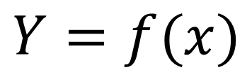
1.1. Kiến thức cơ bản về học máy
Bài 01
Quy trình làm việc của Học máy (1/2)
Quy trình tạo mẫu
1. Xác định mô hình và xây dựng nó
2. Huấn luyện mô hình bằng cách sử dụng dữ liệu. Và khớp mô hình với một mẫu trong dữ liệu
3. Đánh giá mức độ mô hình được đào tạo đại diện cho mẫu dữ liệu (thử nghiệm)
Y(Label) là biến đầu ra hay biến phụ thuộc
X(Feature) là biến đầu vào hay biến độc lập
f là mô hình
$$Y=f(x)$$
Notes:
[Hướng dẫn của giảng viên]
Lúc đầu, vì không thể biết mẫu của dữ liệu lớn, một hàm được giả định rằng "dữ liệu này sẽ có mẫu như vậy" và một hàm được tạo để thể hiện tốt mẫu dữ liệu bằng cách học dữ liệu.
Đặc trưng là biến đầu vào (biến X trong hồi quy tuyến tính đơn giản).
Một mô hình học máy đơn giản có thể sử dụng một tính năng và một mô hình học máy phức tạp có thể sử dụng hàng chục nghìn tính năng.
Nhãn là những gì nó dự đoán (Biến Y trong hồi quy tuyến tính đơn giản).
Các nhãn được phân cấp dựa trên những gì họ dự đoán và những gì họ muốn biết.
[Nội dung chính]
Mô hình hóa thường được thể hiện theo cách (công thức, số liệu, v.v.) được hứa hẹn là sẽ được hiểu chung bởi tất cả mọi người.
Trong kỹ thuật, quá trình thể hiện một cách toán học các đặc điểm (công thức) của hệ thống (hệ thống).

Slide 10
1.1. Kiến thức cơ bản về học máy
Bài 01
Thuật ngữ và định nghĩa (1/3)
Mô hình
Một mô hình có nghĩa là một chương trình
Một chức năng xây dựng một mẫu trong dữ liệu
Một đại diện đơn giản hóa của thế giới thực để đạt được một mục đích
Học
Học đề cập đến công nghệ trong đó máy tính tự tìm quy tắc trong dữ liệu
Đào tạo
Đào tạo theo nghĩa đen là quá trình thực hiện việc học
Đầu vào
Một đầu vào là những gì mô hình (chương trình) nên tìm kiếm các quy tắc
Mục tiêu
Mục tiêu có nghĩa là câu trả lời đúng mà mô hình (chương trình) phải phù hợp
Notes:
[Hướng dẫn của giảng viên]
Nếu bạn viết một chương trình trí tuệ nhân tạo dự báo thời tiết,
Điều đó có nghĩa là tạo ra các mô hình trí tuệ nhân tạo dự đoán thời tiết.
Chương trình AI = mô hình AI
Mô hình:
Quá trình tạo mô hình từ dữ liệu -> Quá trình tạo mô hình được tối ưu hóa.
Tối ưu hóa: Lỗi tối thiểu
Đào tạo = quá trình học tập
Nếu kết quả “máy tính tự tìm ra quy luật của dữ liệu” là học thì quá trình tìm ra quy luật của dữ liệu và sửa đổi nó theo hướng tăng độ chính xác là quá trình huấn luyện.
Trong trường hợp mô hình thời tiết, mục tiêu có nghĩa là dữ liệu dự báo thời tiết vì chương trình dự báo thời tiết phải điều chỉnh sai số thời tiết.

Slide 11



1.1. Kiến thức cơ bản về học máy
Bài 01
Thuật ngữ và định nghĩa (2/3)
Thông số:
Được học từ dữ liệu bằng cách đào tạo và không được thiết lập thủ công bởi người thực hành
Chứa mẫu dữ liệu
Ví dụ) Hệ số hồi quy tuyến tính
Ví dụ) Trọng số của mạng lưới thần kinh
Siêu tham số:
Người thực hành có thể cài đặt thủ công
Có thể được điều chỉnh để tối ưu hóa hiệu suất học máy
Ví dụ) 𝑘 trong thuật toán KNN
Ví dụ) Tốc độ học tập trong mạng lưới thần kinh
Ví dụ) Độ sâu tối đa trong thuật toán Tree
Data
Model
User
parameter
hyperparameter
Notes:
[Hướng dẫn của giảng viên]
Ở đây chúng tôi phân biệt rõ ràng giữa “tham số” và “siêu tham số”.
Các tham số là các giá trị “đã học” từ dữ liệu.
Ngược lại, siêu tham số là các điều kiện do người thực hành đặt ra để tối ưu hóa hiệu suất.
[Nội dung chính]
Tham số mô hình là một biến của mô hình đã chọn có thể được ước tính bằng cách khớp dữ liệu đã cho với mô hình.
Siêu tham số mô hình là tham số có giá trị được đặt trước khi mô hình bắt đầu đào tạo.
Chúng không thể được học bằng cách khớp mô hình với dữ liệu.

Slide 12
1.1. Kiến thức cơ bản về học máy
Bài 01
Thuật ngữ và định nghĩa (3/3)
Phân loại: Mô hình dự đoán xấp xỉ hàm ánh xạ từ các biến đầu vào để xác định các biến đầu ra rời rạc
Phân loại cây quyết định
Phân loại rừng ngẫu nhiên
K-khu vực gần nhất
Hồi quy: Một mô hình dự đoán ước tính hàm ánh xạ dựa trên các biến đầu vào và đầu ra.
Hồi quy tuyến tính cơ bản
Hồi quy tuyến tính bội
hồi quy đa thức
Sự khác biệt đáng kể nhất giữa hồi quy và phân loại là trong khi hồi quy giúp dự đoán một số lượng liên tục, thì phân loại dự đoán các nhãn lớp rời rạc.
Classification
Regression
Notes:
[Hướng dẫn của giảng viên]
Một thuật toán phân loại có thể dự đoán một giá trị liên tục nếu nó ở dạng xác suất nhãn lớp.
Thuật toán hồi quy có thể dự đoán một giá trị rời rạc ở dạng một số nguyên.
Phân loại cây quyết định
Trong thuật toán này, một mô hình phân loại được tạo ra bằng cách xây dựng một cây quyết định trong đó mỗi Node của cây là một trường hợp thử nghiệm cho một thuộc tính và mỗi nhánh đến từ Node là một giá trị có thể có cho thuộc tính đó.
Phân loại rừng ngẫu nhiên
Thuật toán dựa trên cây này bao gồm một tập hợp các cây quyết định được chọn ngẫu nhiên từ tập con của tập huấn luyện chính. Thuật toán phân loại rừng ngẫu nhiên tổng hợp kết quả đầu ra từ tất cả các cây quyết định khác nhau để quyết định dự đoán đầu ra cuối cùng, dự đoán này chính xác hơn bất kỳ cây riêng lẻ nào.
K-khu vực gần nhất
Thuật toán K-khu vực gần nhất giả định rằng những thứ tương tự tồn tại gần nhau. Nó sử dụng tính năng tương tự để dự đoán giá trị của các điểm dữ liệu mới. Mục tiêu chính của thuật toán là xác định khả năng một điểm dữ liệu là một phần của nhóm cụ thể.
Hồi quy tuyến tính cơ bản
Với hồi quy tuyến tính đơn giản, bạn có thể ước tính mối quan hệ giữa một biến độc lập và một biến phụ thuộc khác bằng cách sử dụng một đường thẳng, với điều kiện cả hai biến đều là định lượng.
Hồi quy tuyến tính bội
Một phần mở rộng của hồi quy tuyến tính đơn giản, hồi quy bội có thể dự đoán giá trị của biến phụ thuộc dựa trên giá trị của hai hoặc nhiều biến độc lập.
Hồi quy đa thức
Mục đích chính của hồi quy đa thức là mô hình hóa hoặc tìm mối quan hệ phi tuyến giữa các biến phụ thuộc và biến độc lập.
[Nội dung chính]
Các bài toán phân loại sử dụng một thuật toán để gán chính xác dữ liệu kiểm tra vào các danh mục cụ thể, chẳng hạn như tách táo ra khỏi cam. Hoặc, trong thế giới thực, các thuật toán học có giám sát có thể được sử dụng để phân loại thư rác trong một thư mục riêng biệt với hộp thư đến của bạn. Bộ phân loại tuyến tính, máy vectơ hỗ trợ, cây quyết định và rừng ngẫu nhiên đều là các loại thuật toán phân loại phổ biến.
Hồi quy là một loại phương pháp học có giám sát khác sử dụng thuật toán để hiểu mối quan hệ giữa các biến phụ thuộc và biến độc lập. Các mô hình hồi quy rất hữu ích để dự đoán các giá trị số dựa trên các điểm dữ liệu khác nhau, chẳng hạn như dự báo doanh thu bán hàng cho một doanh nghiệp nhất định. Một số thuật toán hồi quy phổ biến là hồi quy tuyến tính, hồi quy logistic và hồi quy đa thức.
Ngoài ra còn có một số điểm trùng lặp giữa hai loại thuật toán học máy.

Slide 13
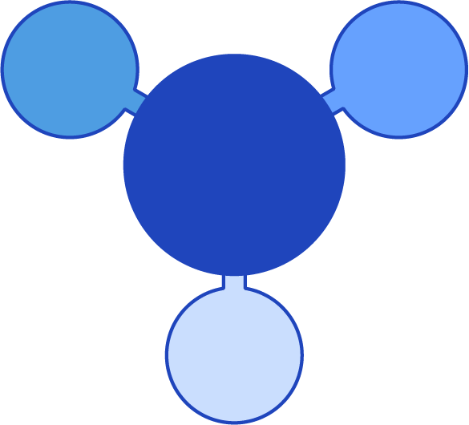
1.1. Kiến thức cơ bản về học máy
Bài 01
Các loại học máy
Giám sát
Cách đào tạo mô hình bằng dữ liệu đầu vào và dữ liệu câu trả lời đúng tương ứng (nhãn)
Không giám sát
Chỉ học với dữ liệu đầu vào mà không có dữ liệu câu trả lời đúng
Tăng cường hơn
Cho phép một tác nhân học hỏi trong một môi trường tương tác bằng cách thử và sai bằng cách sử dụng phản hồi từ các hành động và trải nghiệm của chính nó
Unsupervised
Learning
Supervised
Learning
Machine
Learning
Reinforcement
Learning
Notes:
[Hướng dẫn của giảng viên]
Có ba loại máy học chính.
Học có giám sát: Dữ liệu được dán nhãn, Phản hồi trực tiếp, Kết quả đầu ra và Dự đoán trong tương lai
Khi biến phản hồi 𝑌 và “mẫu” mục tiêu được đưa ra, chúng ta có thể áp dụng phương pháp học có giám sát.
Học không giám sát: Không nhãn và không mục tiêu, tìm cấu trúc ẩn trong dữ liệu
Khi biến đáp ứng 𝑌 không tồn tại, chúng ta nên áp dụng phương pháp học không giám sát để tìm ra mẫu ẩn.
Học tăng cường: Học từ các quy trình quyết định, hệ thống phần thưởng và chuỗi hành động.

Slide 14

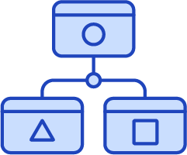
1.1. Kiến thức cơ bản về học máy
Bài 01
Học có giám sát
Mục đích chính của học có giám sát là đào tạo một mô hình trên dữ liệu đào tạo được gắn nhãn để đưa ra dự đoán về dữ liệu không nhìn thấy được trong tương lai. Được giám sát ở đây có nghĩa là một loạt mẫu có tín hiệu đầu ra mong muốn (nhãn)
Phân loại
Hồi quy
Đào tạo dữ liệu
Máy
Mô hình ML
Dự đoán
Tam giác
Nhãn
Hình tròn
Hình chữ nhật
Hình tròn
Phân loại
Hồi quy
Tam giác
Lục giác
Thử dữ liệu
Notes:
[Hướng dẫn của giảng viên]
Học có giám sát là một phương pháp dạy và học câu trả lời chính xác.
Phân loại là một tiểu thể loại của học tập có giám sát. Mục đích là để dự đoán nhãn lớp phân loại của một mẫu mới dựa trên các quan sát trong quá khứ.
Các nhãn lớp rời rạc và không có thứ tự, vì vậy chúng có thể được hiểu là các nhóm mà mẫu thuộc về.
Bạn thường có nhiều nhãn lớp.
Một mô hình dự đoán được đào tạo bằng thuật toán học có giám sát có thể gán bất kỳ nhãn lớp nào trong tập dữ liệu đào tạo cho một mẫu mới.
Một ví dụ điển hình của sự phân loại nhiều lớp này là nhận dạng chữ viết tay.
Hồi quy: dự đoán giá trị đầu ra liên tục
Loại học tập có giám sát thứ hai là hồi quy, dự đoán các giá trị đầu ra liên tục.
[Nội dung chính]
Phát hiện thư rác là một ví dụ về nhiệm vụ phân loại nhị phân cổ điển. Thuật toán máy học học một bộ quy tắc để phân biệt giữa hai loại email spam và không phải spam.
Hồi quy là một giá trị đầu ra được cung cấp một biến dự báo (hoặc biến giải thích, đầu vào) và một biến đáp ứng liên tục (hoặc đầu ra, mục tiêu). Tìm mối quan hệ giữa hai biến bạn đang dự đoán.

Slide 15
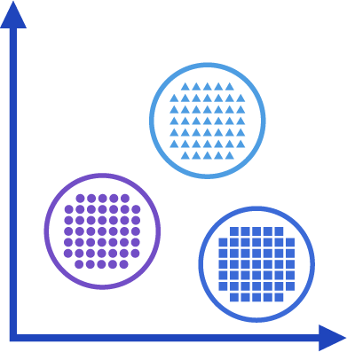



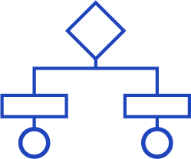



1.1. Kiến thức cơ bản về học máy
Bài 01
Học không có giám sát
A Một phương pháp đào tạo một mô hình sử dụng dữ liệu đào tạo mà không có mục tiêu
Nó xử lý dữ liệu không được gắn nhãn hoặc không có cấu trúc. Tạo một mô hình thuật toán gồm các mẫu và quy tắc cụ thể không có dữ liệu được gắn nhãn
phân cụm
Phân tích thành phần chính (PCA)
Phân tách giá trị số ít (SVD)
Nhập dữ liệu thô
Thuật toán
Đầu ra
học không giám sát
-Đầu ra không xác định
-Không có tập dữ liệu đào tạo
X2
Diễn dịch
Xử lý
X1
Notes:
[Hướng dẫn của giảng viên]
Các kỹ thuật học không giám sát cho phép bạn khám phá cấu trúc dữ liệu để trích xuất thông tin có ý nghĩa mà không cần sự trợ giúp của các kết quả đầu ra hoặc chức năng phần thưởng đã biết.
Máy tính tự học trên dữ liệu chưa được gắn nhãn
Không tồn tại biến đầu ra (Y), tập trung vào mối quan hệ giữa các biến đầu vào (X)
Có phân tích cụm nhóm dữ liệu có giá trị biến đầu vào tương tự,
Phân cụm là một kỹ thuật phân tích dữ liệu khám phá, tổ chức thông tin nhóm được tích lũy mà không có thông tin trước thành các nhóm hoặc cụm con có ý nghĩa.
Phân tích thành phần chính (PCA) làm giảm kích thước của các biến đầu vào và phân tích tương quan Apriori phân tích mối tương quan giữa các mục trong một đơn vị.
[Nội dung chính]
Học không giám sát là một phương pháp học máy trong đó các mô hình không có bất kỳ người giám sát nào hướng dẫn chúng. Các mô hình tự tìm ra các mẫu ẩn và thông tin chi tiết từ dữ liệu được cung cấp.

Slide 16





1.1. Kiến thức cơ bản về học máy
Bài 01
Học tăng cường
Học tăng cường nhằm mục đích cải thiện hiệu suất của hệ thống (tác nhân) bằng cách tương tác với môi trường
Các đại lý tương tác với môi trường của họ để tìm hiểu một tập hợp các hành vi giúp tối đa hóa phần thưởng của họ thông qua học tập tăng cường
Phương pháp thử và sai thăm dò
Áp dụng cho trò chơi
Đại lý
Trạng thái
Phần thưởng
Hành động
Môi trường
Notes:
[Hướng dẫn của giảng viên]
Học tăng cường có thể được coi là một lĩnh vực liên quan đến học có giám sát vì thông tin về trạng thái hiện tại của môi trường chứa các tín hiệu phần thưởng.
Đại lý: Người ra quyết định đào tạo.
Môi trường: Cài đặt chung nơi tác nhân tìm hiểu và quyết định những hành động cần thực hiện.
Hành động : Một trong số các hành động mà tổng đài viên có thể thực hiện
State : Tình trạng mà đại lý đang ở
Phần thưởng : Lợi nhuận hoặc mất mát mà tác nhân nhận được từ môi trường do hành động của chính tác nhân đó
Việc học tăng cường sẽ không được đề cập trong khóa học này.

Slide 17
1.1. Kiến thức cơ bản về học máy
Bài 01
Học có giám sát so với học không giám sát
 | Có giám sát | Không có giám sát
Các mục tiêu | Mục tiêu là dự đoán kết quả cho dữ liệu mới. Bạn biết trước loại kết quả mong đợi. | Mục tiêu là để có được thông tin chi tiết từ khối lượng lớn dữ liệu mới. Bản thân máy học xác định điều gì khác biệt hoặc thú vị với tập dữ liệu.
Dữ liệu đầu vào | Các thuật toán được đào tạo bằng cách sử dụng dữ liệu được dán nhãn. | Các thuật toán được sử dụng đối với dữ liệu không được gắn nhãn.
Tính phức tạp | Học có giám sát là một phương pháp đơn giản hơn. | Học tập không giám sát là phức tạp về mặt tính toán.
Thời gian học thực tế | Phương pháp có độ chính xác cao và đáng tin cậy. | Phương pháp kém chính xác và đáng tin cậy hơn.
Độ chính xác của kết quả | Phương pháp có độ chính xác cao và đáng tin cậy. | Phương pháp kém chính xác và đáng tin cậy hơn.
Các hạn chế | Các mô hình học tập có giám sát có thể tốn nhiều thời gian để đào tạo và nhãn cho các biến đầu vào và đầu ra đòi hỏi phải có kiến thức chuyên môn. | Các phương pháp học không giám sát có thể có kết quả cực kỳ không chính xác trừ khi bạn có sự can thiệp của con người để xác thực các biến đầu ra.
Notes:
[Hướng dẫn của giảng viên]
Các mô hình học tập có giám sát rất lý tưởng để phát hiện thư rác, phân tích tình cảm, dự báo thời tiết và dự đoán giá, cùng những thứ khác.
Học có giám sát là một phương pháp học máy đơn giản, thường được tính toán thông qua việc sử dụng các chương trình như R hoặc Python
Học tập không giám sát rất phù hợp để phát hiện sự bất thường, công cụ đề xuất, chân dung khách hàng và hình ảnh y tế.
Và bạn cần những công cụ mạnh mẽ để làm việc với lượng lớn dữ liệu chưa được phân loại.
Các mô hình học tập không giám sát rất phức tạp về mặt tính toán vì chúng cần một tập huấn luyện lớn để tạo ra kết quả như mong muốn.

Slide 18
1.1. Kiến thức cơ bản về học máy
Bài 01
Điều gì tốt nhất cho bạn?
Việc chọn phương pháp phù hợp cho tình huống của bạn tùy thuộc vào cách các nhà khoa học dữ liệu đánh giá cấu trúc và khối lượng dữ liệu của bạn, cũng như trường hợp sử dụng
Đánh giá dữ liệu đầu vào của bạn
Xác định mục tiêu của bạn
Xem lại các tùy chọn của bạn cho các thuật toán
Phân loại dữ liệu lớn có thể là một thách thức thực sự trong học tập có giám sát, nhưng kết quả rất chính xác và đáng tin cậy
Học không giám sát có thể xử lý khối lượng lớn dữ liệu trong thời gian thực. Tuy nhiên, có sự thiếu minh bạch về cách dữ liệu được phân cụm và nguy cơ kết quả không chính xác cao hơn
Học bán giám sát là một phương tiện hỗn hợp, trong đó bạn sử dụng tập dữ liệu huấn luyện với cả dữ liệu được gắn nhãn và không được gắn nhãn
Nó đặc biệt hữu ích khi khó trích xuất các tính năng có liên quan từ dữ liệu — và khi bạn có một lượng lớn dữ liệu
Notes:
[Hướng dẫn của giảng viên]
Sự khác biệt chính giữa hai cách tiếp cận là việc sử dụng các bộ dữ liệu được dán nhãn.
Nói một cách đơn giản, học có giám sát sử dụng dữ liệu đầu vào và đầu ra được gắn nhãn, trong khi thuật toán học không giám sát thì không.
Để đưa ra quyết định của bạn, hãy chắc chắn làm như sau:
Đó là dữ liệu được gắn nhãn hoặc không được gắn nhãn? Bạn có chuyên gia nào có thể hỗ trợ dán nhãn bổ sung không?
Bạn có một vấn đề định kỳ, được xác định rõ để giải quyết? Hay thuật toán sẽ cần dự đoán các vấn đề mới?
Có thuật toán nào có cùng kích thước mà bạn cần (số lượng tính năng, thuộc tính hoặc đặc điểm) không?
Họ có thể hỗ trợ khối lượng và cấu trúc dữ liệu của bạn không?
Học bán giám sát là lý tưởng cho hình ảnh y tế, trong đó một lượng nhỏ dữ liệu đào tạo có thể giúp cải thiện đáng kể độ chính xác.
Học bán giám sát được giám sát một phần và không giám sát một phần.

Slide 19

1.1. Kiến thức cơ bản về học máy
Bài 01
Tại sao nên sử dụng Học có giám sát?
Học máy có giám sát giúp bạn giải quyết nhiều loại vấn đề tính toán trong thế giới thực
Học có giám sát thường được thực hiện trong bối cảnh phân loại
khi chúng tôi muốn ánh xạ đầu vào sang nhãn đầu ra hoặc hồi quy
khi chúng ta muốn ánh xạ đầu vào thành đầu ra liên tục
Học có giám sát cho phép bạn thu thập dữ liệu hoặc tạo đầu ra dữ liệu từ trải nghiệm trước đó
Các loại thuật toán học có giám sát
Hồi quy logistic
Naive Bayes
Máy vectơ hỗ trợ (SVM)
rừng ngẫu nhiên
K-Láng giềng gần nhất (KNN)
Supervised Learning
Notes:
[Hướng dẫn của giảng viên]
Lưu ý rằng đầu ra "chính xác" được xác định hoàn toàn từ dữ liệu đào tạo, vì vậy mặc dù chúng ta có một sự thật cơ bản rằng mô hình của chúng ta sẽ giả định là đúng, nhưng không có nghĩa là nhãn dữ liệu luôn đúng trong các tình huống thực tế.
Nhãn dữ liệu nhiễu hoặc sai rõ ràng sẽ làm giảm hiệu quả của mô hình của bạn.
Thuật toán được mô tả sau.

Slide 20

1.1. Kiến thức cơ bản về học máy
Bài 01
Tại sao nên sử dụng học không giám sát?
Nó tương tự như cách một con người học hỏi. Nó liên quan đến suy nghĩ bằng kinh nghiệm, giúp nó tiến gần hơn đến AI thực
Nó hoạt động trên dữ liệu không được gắn nhãn, điều này làm cho việc học không giám sát trở nên quan trọng hơn vì dữ liệu trong thế giới thực hầu như không được gắn nhãn
Học máy không giám sát tìm thấy tất cả các loại mẫu không xác định trong dữ liệu
Nó giúp tìm kiếm những hiểu biết hữu ích từ dữ liệu
Các loại thuật toán học không giám sát
K-có nghĩa là phân cụm
Phân cụm theo cấp bậc
Phát hiện bất thường
PCA
Thuật toán Apriori
Unsupervised learning
Notes:
[Hướng dẫn của giảng viên]
Thuật toán học không giám sát cho phép người dùng thực hiện các công việc xử lý nâng cao hơn so với học có giám sát.
Tuy nhiên, học không giám sát có thể bất thường hơn so với các phương pháp khác.
Học không giám sát nhằm mục đích khám phá mẫu cơ bản của tập dữ liệu, tập hợp dữ liệu đó theo những điểm tương đồng và thể hiện tập dữ liệu đó ở định dạng chính xác.
Thuật toán được mô tả sau.

Slide 21
1.1. Kiến thức cơ bản về học máy
Bài 01
Chọn thuật toán nào? (1/2)
[Quiz]
Chọn một thuật toán thích hợp theo
đặc điểm và hoàn cảnh của dữ liệu thu thập được.
Nếu bạn muốn trả lời câu hỏi CÓ|KHÔNG, đó là phân loại
Nếu bạn muốn dự đoán một giá trị số, đó là hồi quy
Nếu bạn muốn nhóm dữ liệu thành các quan sát tương tự, đó là phân cụm
Trường hợp 1
Phân khúc khách hàng: chia cơ sở khách hàng thành các nhóm cá nhân giống nhau theo những cách cụ thể liên quan đến tiếp thị, chẳng hạn như tuổi tác, giới tính, sở thích, thói quen chi tiêu, v.v.
Phân khúc thị trường
Notes:
[Hướng dẫn của giảng viên]
Bây giờ chúng ta đã tìm hiểu về một số thuật toán chung được sử dụng trong học máy.
Hãy kiểm tra xem họ đã học được bao nhiêu thông qua bài học.
Ví dụ: nếu dữ liệu được thu thập chỉ có các tính năng và không có giá trị phân loại nào được đặt, thì không thể sử dụng thuật toán học có giám sát.
Trong trường hợp này, dữ liệu tương tự có thể được phân cụm bằng thuật toán phân cụm k-mean không giám sát.
Nếu cả tính năng và giá trị phân loại đều tồn tại trong dữ liệu được thu thập, thì thuật toán phù hợp nhất trong số các thuật toán học có giám sát sẽ được chọn.
[Nội dung chính]
Trả lời) Thuật toán K-means
Đây là một thuật toán lặp đi lặp lại để chia tập dữ liệu chưa được gắn nhãn đã cho thành các cụm K.
Mỗi tập dữ liệu chỉ thuộc về một nhóm có các thuộc tính liên quan. Nó cho phép chúng tôi thu thập dữ liệu thành nhiều nhóm.

Slide 22
1.1. Kiến thức cơ bản về học máy
Bài 01
Chọn thuật toán nào? (2/2)
[Quiz]
Trường hợp 2
Doanh số / Dự báo chứng khoán
Phí bảo hiểm dựa trên các yếu tố khác nhau
Dự đoán lỗi thiết bị
Trường hợp 3
Thư rác
Phân tích khẩu phần khách hàng
Nhận dạng mẫu: từ ngữ, con người, hình ảnh, chuyển động, v.v.
Phát hiện giao dịch gian lận
Notes:
[Hướng dẫn của giảng viên]
Các thuật toán này được mô tả chi tiết sau.
[Nội dung chính]
Câu trả lời 1) Thuật toán hồi quy
Cây quyết định được tăng cường, rừng quyết định, hồi quy logistic, SVM, ANN, v.v.
Câu trả lời 2) Thuật toán phân loại
Bayesian Linear, Linear Regression, Ordinal Regression, ANN, Boosted Decision Tree, Decision Forest, v.v.

Slide 23
1.1. Kiến thức cơ bản về học máy
Bài 01
Các loại học máy
Loại | Thuật toán/Phương pháp
Học không giám sát | Clustering
 | MDS, t-SNE
 | PCA, NMF
 | Phân tích hiệp hội
Học có giám sát | Hồi quy tuyến tính
 | Hồi quy logistic
 | Tree, Random Forest, Ada Boost, XGBoost.
 | Naïve Bayes
 | KNN
 | Máy véc tơ hỗ trợ (SVM)
 | mạng lưới thần kinh
Notes:
[Hướng dẫn của giảng viên]
Trong bảng này, chúng tôi tóm tắt các thuật toán học máy; một số trong số chúng được giám sát và một số trong số chúng không được giám sát.
Các thuật toán chính được mô tả dưới đây.

Slide 24
1.1. Kiến thức cơ bản về học máy
Bài 01
Thuật toán KNN (1/4)
KNN (K khu vực gần nhất)
Thuật toán K-NN là thuật toán phân loại các nhãn của dữ liệu có tần suất xuất hiện cao nhất trong K phần dữ liệu bằng cách quy chiếu các nhãn (thuộc tính) của K phần dữ liệu khác gần nhau
Dự đoán dựa trên 𝑘 điểm lân cận gần nhất
Ưu điểm:
Đơn giản và trực quan
Không có tham số mô hình để tính toán. Vì vậy, không có bước đào tạo
Nhược điểm:
Vì không có “mô hình” nên có thể trích xuất một chút thông tin chi tiết
Không có tham số mô hình nào lưu trữ mẫu đã học. Tập dữ liệu huấn luyện là cần thiết để dự đoán
Dự đoán không hiệu quả → “Thuật toán lười biếng”
Notes:
[Hướng dẫn của giảng viên]
KNN được gọi là mô hình phi tham số.
Không có tham số để phù hợp; không cần tốn thời gian đào tạo.
Đối với dự đoán, nó là không hiệu quả.
[Nội dung chính]
Ưu điểm của mô hình tham số là mẫu dữ liệu được tóm tắt bằng một bộ tham số tương đối nhỏ.
Mặc dù nên dành thời gian và công sức cho việc đào tạo, dự đoán sử dụng mô hình được đào tạo trước thường nhanh và hiệu quả.
Có các biến thể phân loại và hồi quy.
Phân loại: dự đoán được quyết định bởi lớp đa số của những người hàng xóm gần nhất.
Hồi quy: dự đoán được đưa ra bởi mức trung bình của những người hàng xóm gần nhất.

Slide 25
1.1. Kiến thức cơ bản về học máy
Bài 01
Thuật toán KNN (2/4)
K=3X
X được phân loại là
K=6
X được phân loại là
x
lassified as
X₁
k=3
k=6
X₂
Notes:
[Hướng dẫn của giảng viên]
Trong chương tiếp theo, Khoảng cách Euclidean sẽ được giải thích.
[Nội dung chính]
Mặc dù có nhiều phương pháp khác nhau để đo khoảng cách, thuật toán K-NN thường sử dụng phương pháp tính 'Khoảng cách Euclide' khi đo khoảng cách.
Hình này minh họa bước dự đoán KNN khi 𝑘=3 𝑎𝑛𝑑 6.
X được xếp vào loại quỳ tím khi k bằng 3.
Khi k là 6, nó được phân loại là màu vàng.

Slide 26
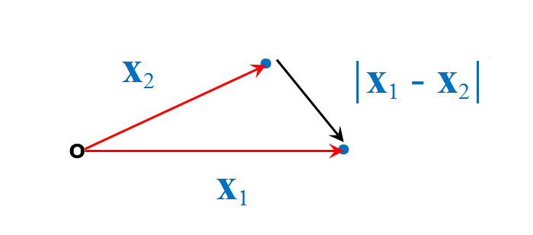
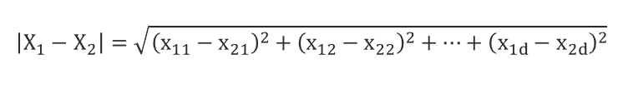
1.1. Kiến thức cơ bản về học máy
Bài 01
Thuật toán KNN (3/4)
Chỉ số khoảng cách:
Khoảng cách Euclide: đó là mô đun của sự khác biệt giữa hai vectơ vị trí
$$\left|X_{1}−X_{2}\right|=\sqrt{{\left(x_{11}−x_{21}\right)}^{2}+{\left(x_{12}−x_{22}\right)}^{2}+…+{\left(x_{1d}−x_{2d}\right)}^{2}}$$
Notes:
[Hướng dẫn của giảng viên]
Trước hết, chúng ta nên xác định số liệu khoảng cách.
Thước đo khoảng cách vật lý mà tất cả chúng ta đều quen thuộc có một cái tên: “Khoảng cách Euclide”.
Ở đây, chúng tôi cung cấp cho nó một định nghĩa chính thức.
[Nội dung chính]
Trong toán học, khoảng cách Euclide giữa hai điểm trong không gian Euclide là độ dài của đoạn thẳng nối giữa hai điểm.

Slide 27

1.1. Kiến thức cơ bản về học máy
Bài 01
Thuật toán KNN (4/4)
Khi 𝑘 quá nhỏ, có thể tràn ra bên ngoài
Khi 𝑘 quá lớn, có thể xảy ra tình trạng thiếu
Notes:
[Hướng dẫn của giảng viên]
Khi 𝑘 quá nhỏ, quá khớp có thể xảy ra.
[Nội dung chính]
Giá trị của k không được đặt thành 1. Lý do là thông tin bị lệch về một phía để đánh giá dữ liệu hiện tại là một người hàng xóm.
Giá trị k thường được đặt là số lẻ, vì trong trường hợp số chẵn, hơn một nửa số có thể không xuất hiện.
Chúng ta nên tìm 𝑘 tối ưu sao cho ranh giới phân loại gần đúng với lý tưởng (đường đứt nét trong hình).

Slide 28
1.1. Kiến thức cơ bản về học máy
Bài 01
Thuật toán SVM (1/5)
SVM (Máy vectơ hỗ trợ) là một tập hợp các phương pháp học có giám sát được sử dụng để phân loại, hồi quy và phát hiện giá trị ngoại lệ
Để tạo đường ranh giới hoặc quyết định tốt nhất có thể phân tách không gian n chiều thành các lớp để chúng ta có thể dễ dàng đặt điểm dữ liệu mới vào đúng danh mục
Ranh giới quyết định tốt nhất này được gọi là siêu phẳng
Yếu tố chính
Vectơ hỗ trợ
Hyperlane
Biên
Biên
Y-Axis
Hyperplane
Lớp A
Lớp B
Hỗ trợ
X-Axis
Notes:
[Hướng dẫn của giảng viên]
Nó chủ yếu được sử dụng cho các vấn đề Phân loại trong Học máy.
[Nội dung chính]
Các vectơ hỗ trợ - Các điểm dữ liệu gần siêu phẳng nhất được gọi là các vectơ hỗ trợ. Dòng phân tách sẽ được xác định với sự trợ giúp của các điểm dữ liệu này.
Hyperlane − Như chúng ta có thể thấy trong sơ đồ trên, đó là một mặt phẳng hoặc không gian quyết định phân chia một tập hợp các đối tượng có các lớp khác nhau.
Margin - Nó được định nghĩa là khoảng cách giữa hai dòng trên các điểm dữ liệu tủ quần áo của các lớp khác nhau. Nó có thể được tính là khoảng cách vuông góc từ đường thẳng đến các vectơ hỗ trợ.
Lợi nhuận lớn được coi là lợi nhuận tốt và lợi nhuận nhỏ được coi là lợi nhuận xấu.
Tăng cường độ chính xác phân loại bằng cách tối đa hóa lợi nhuận.

Slide 29
1.1. Kiến thức cơ bản về học máy
Bài 01
Thuật toán SVM (2/5)
SVM chọn các điểm/vectơ cực trị giúp tạo siêu phẳng
Margin
tối đa
Hyperplane
dương
Biên
Hyperplane
tối đa
Véc tơ hỗ trợ
Hyperplane âm
Notes:
[Nội dung chính]
Siêu phẳng sẽ được tạo theo cách lặp bởi SVM để có thể giảm thiểu lỗi.
Mục tiêu của SVM là chia các bộ dữ liệu thành các lớp để tìm một maximum marginal hyperlane (MMH).
Trong hình trên, ranh giới quyết định được vẽ bằng dữ liệu có hai thuộc tính trên trục x và trục y, đồng thời cần có tổng cộng ba điểm dữ liệu (vectơ hỗ trợ).
Nghĩa là, có thể thấy rằng tồn tại ít nhất n+1 vectơ hỗ trợ trong dữ liệu có n thuộc tính.
SVM sử dụng các vectơ hỗ trợ để xác định ranh giới quyết định và phân loại các điểm chưa được phân loại bằng cách so sánh chúng với ranh giới quyết định tương ứng.
Các vectơ hỗ trợ là các điểm của mỗi lớp gần nhất với ranh giới quyết định.
SVM cố gắng tạo ra lề tối đa có thể trong phạm vi lỗi có thể chấp nhận được.

Slide 30
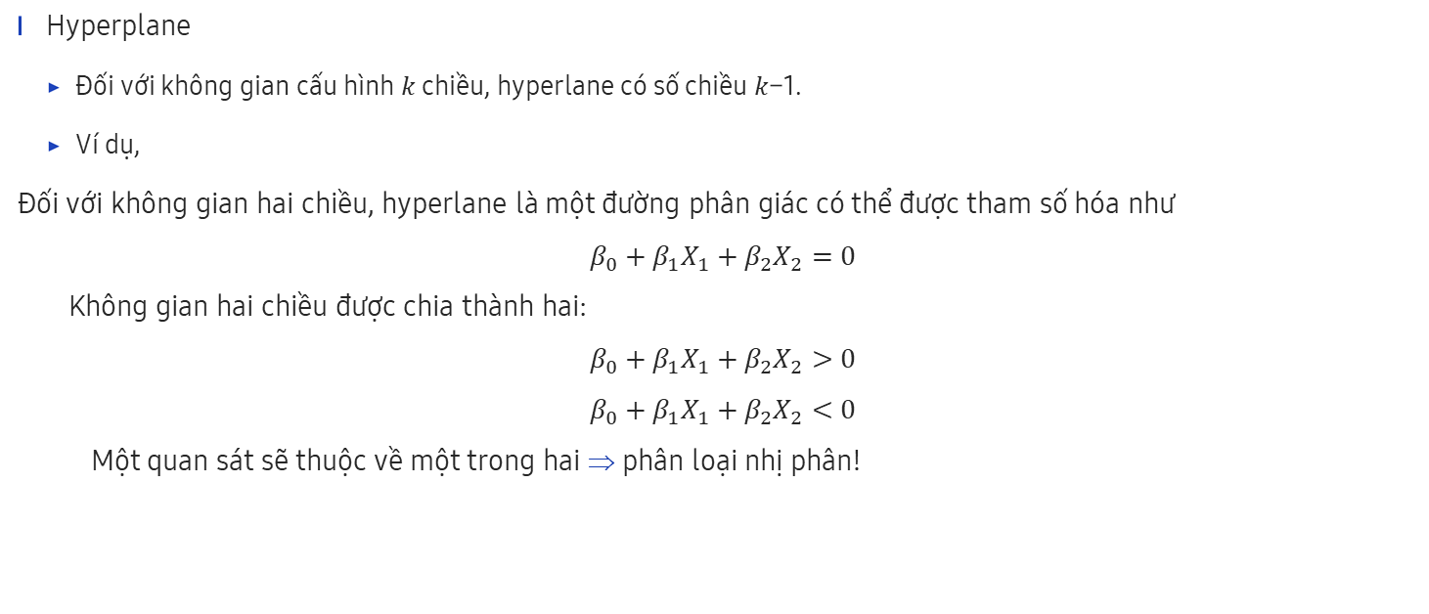
1.1. Kiến thức cơ bản về học máy
Bài 01
Thuật toán SVM (3/5)
Hyperplane
Đối với không gian cấu hình 𝑘 chiều, hyperlane có số chiều 𝑘−1.
Ví dụ,
Đối với không gian hai chiều, hyperlane là một đường phân giác có thể được tham số hóa như
$$β_{0}+β_{1}X_{1}+β_{2}X_{2}=0$$
Không gian hai chiều được chia thành hai:
$$β_{0}+β_{1}X_{1}+β_{2}X_{2}>0$$
$$β_{0}+β_{1}X_{1}+β_{2}X_{2}<0$$
Một quan sát sẽ thuộc về một trong hai ⇒ phân loại nhị phân!
Notes:
[Nội dung chính]
Mục tiêu chính của SVM là chia các bộ dữ liệu thành các lớp để tìm một maximum marginal hyperlane (MMH) và nó có thể được thực hiện theo hai bước sau.
Đầu tiên, SVM sẽ tạo lặp đi lặp lại các hyperlane ẳng để phân tách các lớp theo cách tốt nhất.
Sau đó, nó sẽ chọn hyperlane phân tách các lớp một cách chính xác.

Slide 31
1.1. Kiến thức cơ bản về học máy
Bài 01
Thuật toán SVM (4/5)
Kernel
Ánh xạ tới một chiều cao hơn bằng cách sử dụng các hàm “kernel”
Các hàm hạt nhân giới thiệu một ranh giới phân loại phi tuyến tính hiệu quả
Ví dụ, hạt nhân đa thức
Notes:
[Nội dung chính]
Một chức năng hạt nhân chuyển đổi hiệu quả không gian cấu hình sang một không gian khác có kích thước cao hơn.
Lợi ích của việc làm như vậy được minh họa trong ví dụ này:
=> Trong 1D, rõ ràng là không thể tìm được ranh giới tuyến tính để phân loại chính xác.
=> Trong 2D, giờ đây có thể tìm thấy ranh giới tuyến tính để phân loại chính xác.

Slide 32
1.1. Kiến thức cơ bản về học máy
Bài 01
Thuật toán SVM (5/5)
Kernel
Ưu điểm:
Không nhạy cảm lắm với các phần bên ngoài
Hiệu suất là tốt
Nhược điểm:
Đào tạo tương đối chậm. Hoạt động kém đối với dữ liệu lớn
Hạt nhân và bộ siêu tham số phải được tối ưu hóa cẩn thận
Notes:
[Nội dung chính]
Một ví dụ khác cho thấy lợi ích của việc thực hiện chuyển đổi kernel:
=> Trong 2D, không thể tìm thấy ranh giới tuyến tính để phân loại chính xác.
=> Trong 3D, có thể tìm thấy một ranh giới tuyến tính để phân loại chính xác.

Slide 33
1.1. Kiến thức cơ bản về học máy
Bài 01
Thuật toán cây quyết định (1/2)
Cây quyết định là một kỹ thuật học có giám sát có thể được sử dụng cho cả bài toán phân loại và hồi quy
Có hai Node
Các Node quyết định được sử dụng để đưa ra bất kỳ quyết định nào và có nhiều nhánh
Các Node lá là đầu ra của các quyết định đó và không chứa bất kỳ nhánh nào nữa
Các quyết định hoặc thử nghiệm được thực hiện trên cơ sở các tính năng của tập dữ liệu đã cho
Cây quyết định chỉ cần đặt một câu hỏi và dựa trên câu trả lời (Có/Không), nó tiếp tục chia cây thành các cây con
Node Quyết định
Node gốc
Sub-Tree
Node Quyết định
Node Quyết định
Node lá
Node lá
Node lá
Node quyết
định
Node lá
Node lá
Notes:
[Hướng dẫn của giảng viên]
Cây quyết định là công cụ mạnh mẽ và phổ biến nhất để phân loại và dự đoán. Cây quyết định là một sơ đồ giống như cấu trúc cây, trong đó mỗi Node bên trong biểu thị một phép thử trên một thuộc tính, mỗi nhánh biểu thị một kết quả của phép thử và mỗi Node lá (Node đầu cuối) giữ một nhãn lớp.
[Nội dung chính]
Node gốc: Node gốc là nơi cây quyết định bắt đầu. Nó đại diện cho toàn bộ tập dữ liệu, tiếp tục được chia thành hai hoặc nhiều tập hợp đồng nhất.
Node lá: Node lá là Node đầu ra cuối cùng và cây không thể được tách biệt thêm sau khi có Node lá.
Chia tách: Tách tách là quá trình chia Node quyết định/Node gốc thành các Node phụ theo các điều kiện nhất định.
Nhánh/Cây phụ: Một cây được hình thành bằng cách tách cây.
Cắt tỉa: Cắt tỉa là quá trình loại bỏ những cành không mong muốn khỏi cây.
Node cha/con: Node gốc của cây được gọi là Node cha và các Node khác được gọi là Node con.

Slide 34
1.1. Kiến thức cơ bản về học máy
Bài 01
Thuật toán cây quyết định (2/2)
Ưu điểm:
Trực quan và dễ hiểu
Không có giả định về các biến
Không cần mở rộng quy mô hoặc chuẩn hóa dữ liệu
Không nhạy cảm với các ngoại lệ
Nhược điểm:
Không mạnh mẽ ở dạng cơ bản nhất
Dễ bị quá mức. Vì vậy, "cắt tỉa" thường được yêu cầu
Notes:
[Nội dung chính]
Cây quyết định được ưu tiên để giải các bài toán Phân loại.
Nó là một bộ phân loại có cấu trúc cây, trong đó các nút bên trong biểu thị các tính năng của tập dữ liệu, các nhánh biểu thị các quy tắc quyết định và mỗi nút lá biểu thị kết quả.

Slide 35

1.1. Kiến thức cơ bản về học máy
Bài 01
Thuật toán rừng ngẫu nhiên (1/3)
Rừng ngẫu nhiên
Random Forest là một thuật toán học máy phổ biến thuộc kỹ thuật học có giám sát
Một thuật toán tập hợp dựa trên cây
Có thể được áp dụng để phân loại và hồi quy
Cây được chọn ngẫu nhiên tạo thành một khu rừng
Dự đoán được quyết định bởi đa số phiếu bầu
Notes:
[Nội dung chính]
Cây quyết định được ưu tiên để giải các bài toán Phân loại.
Nó là một bộ phân loại có cấu trúc cây, trong đó các nút bên trong biểu thị các tính năng của tập dữ liệu, các nhánh biểu thị các quy tắc quyết định và mỗi nút lá biểu thị kết quả.
Các giá trị dự đoán được đưa ra bởi đa số phiếu bầu.
Mỗi Cây tạo thành một quần thể Rừng ngẫu nhiên được đào tạo bằng cách sử dụng một tập hợp các biến và quan sát được chọn ngẫu nhiên.

Slide 36
1.1. Kiến thức cơ bản về học máy
Bài 01
Thuật toán rừng ngẫu nhiên (2/3)
Thuật toán Random Forest hoạt động như thế nào
Tạo cây với các biến và quan sát được chọn ngẫu nhiên
Chỉ giữ lại những thứ có tạp chất Gini (hoặc entropy) thấp nhất
Lặp lại từ bước 1) trong một số lần nhất định
Sử dụng các cây được thu thập trong bước đào tạo, chúng ta có thể đưa ra dự đoán theo đa số phiếu bầu
Bộ đào
tạo
Dữ liệu
đào tạo 1
Dữ liệu
đào tạo 2
Dữ liệu
đào tạo n
Cây quyết định 1
Cây quyết định 2
Cây quyết định n
Bộ kiểm tra
Voting
(averaging)
Prediction
Notes:
[Nội dung chính]
Rừng ngẫu nhiên là một thuật toán tập hợp dựa trên những người học Cây quyết định.

Slide 37
1.1. Kiến thức cơ bản về học máy
Bài 01
Thuật toán rừng ngẫu nhiên (3/3)
Trường hợp sử dụng
Ngân hàng: Ngành ngân hàng chủ yếu sử dụng thuật toán này để xác định rủi ro cho vay
Y tế: Với sự trợ giúp của thuật toán này, có thể xác định xu hướng bệnh tật và nguy cơ mắc bệnh
Sử dụng đất: Chúng tôi có thể xác định các khu vực sử dụng đất tương tự bằng thuật toán này
Tiếp thị: Xu hướng tiếp thị có thể được xác định bằng thuật toán này
Ưu điểm:
Mạnh mẽ
Vài giả định
Ít hoặc không quan tâm đến vấn đề overfitting
Nhược điểm:
Đào tạo tốn thời gian
Notes:
[Nội dung chính]
Nó có khả năng xử lý các tập dữ liệu lớn với số chiều cao.
Nó nâng cao độ chính xác của mô hình và ngăn chặn vấn đề overfitting.
Mặc dù rừng ngẫu nhiên có thể được sử dụng cho cả nhiệm vụ phân loại và hồi quy, nhưng nó không phù hợp hơn cho nhiệm vụ Hồi quy.
[Tham khảo ]
Classifier: https://scikit-learn.org/stable/modules/generated/sklearn.ensemble.RandomForestClassifier.html
Regressor: https://scikit-learn.org/stable/modules/generated/sklearn.ensemble.RandomForestRegressor.html

Slide 38
1.1. Kiến thức cơ bản về học máy
Bài 01
Thuật toán Naive Bayes (1/3)
Thuật toán Naïve Bayes
Thuật toán phân loại đa lớp đơn giản
Giả sử sự độc lập giữa mọi cặp tính năng
Trong một lượt, nó tính toán phân phối xác suất có điều kiện của từng tính năng đã cho nhãn
Sau đó, nó áp dụng định lý Bayes để tính toán phân phối xác suất có điều kiện của quan sát nhãn đã cho và sử dụng nó để dự đoán
Đó là một phương pháp phân loại dựa trên xác suất có điều kiện để tính toán xác suất tính năng mà dữ liệu thuộc về mỗi lớp.
Đây là một ứng dụng đơn giản của định lý Bayes
Notes:
[Hướng dẫn của giảng viên]
- Naïve: Đơn giản hóa việc tính toán xác suất với giả định rằng các tính năng được dự đoán là độc lập với nhau. Naïve có nghĩa là ngây thơ và có nghĩa là tất cả các biến (tính năng) đều bình đẳng.
Bayes: Tính xác suất mà một tính năng đầu vào thuộc về một lớp cụ thể so với phân phối xác suất của toàn bộ lớp dựa trên định lý Bayes
[Nội dung chính]
Naïve Bayes không phải là một trong những thuật toán mạnh nhất.
Tuy nhiên, nó rất dễ hiểu và thực hiện.

Slide 39
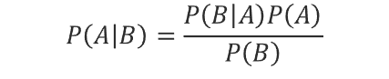
1.1. Kiến thức cơ bản về học máy
Bài 01
Thuật toán Naive Bayes (2/3)
Định lý Bayes
P(A) là xác suất giả thuyết A đúng. Điều này được gọi là xác suất trước
P(B) là xác suất của bằng chứng (không phụ thuộc vào giả thuyết)
P(B|A) là xác suất của bằng chứng cho rằng giả thuyết là đúng
P(A|B) là xác suất của giả thuyết cho rằng có bằng chứng
Bộ phân loại Naive Bayes
Naive Bayes là một loại phân loại sử dụng Định lý Bayes. Nó dự đoán xác suất thành viên cho từng lớp, chẳng hạn như xác suất mà bản ghi hoặc điểm dữ liệu đã cho thuộc về một lớp cụ thể
$$P\left(A | B\right)=\frac{P\left(B | A\right)P\left(A\right)}{P\left(B\right)}$$
Notes:
[Hướng dẫn của giảng viên]
Định lý Bayes được đặt theo tên của Rev. Thomas Bayes. Nó hoạt động trên xác suất có điều kiện. Xác suất có điều kiện là xác suất một điều gì đó sẽ xảy ra, với điều kiện là một điều gì đó khác đã xảy ra.
[Nội dung chính]
Naive Bayes là một kỹ thuật đơn giản để xây dựng các bộ phân loại: các mô hình gán nhãn lớp cho các thể hiện vấn đề, được biểu diễn dưới dạng vectơ của các giá trị đặc trưng, trong đó các nhãn lớp được rút ra từ một số tập hợp hữu hạn.

Slide 40
1.1. Kiến thức cơ bản về học máy
Bài 01
Thuật toán Naive Bayes (3/3)
Các loại thuật toán Naive Bayes
Multinomial Naive Bayes: Nó được sử dụng khi các đặc điểm của dữ liệu được biểu thị bằng số lần xuất hiện
Bernoulli Naive Bayes: Một mô hình phù hợp khi các đặc trưng của dữ liệu được thể hiện bằng 0 hoặc 1
Gaussian Naive Bayes: Nó phù hợp để tính toán xác suất có điều kiện với giả định rằng các giá trị của các tính năng được phân phối bình thường và để phân loại dữ liệu với các thuộc tính liên tục
Ưu điểm:
Trực quan, đơn giản và nhanh chóng
Không nhạy cảm với tiếng ồn và ngoại lệ
Nhược điểm:
Giả sử rằng các tính năng là độc lập, điều này có thể không hoàn toàn đúng
Không nằm trong số các thuật toán hoạt động tốt nhất
Notes:
[Nội dung chính]
Naive Bayes đa thức được ưu tiên sử dụng trên dữ liệu được phân phối đa thức. Nó là một trong những thuật toán cổ điển tiêu chuẩn.
Bernoulli Naive Bayes được sử dụng trên dữ liệu được phân phối theo phân phối Bernoulli đa biến.
Gaussian Naïve bayes:
Khi các giá trị thuộc tính là liên tục, một giả định được đưa ra rằng các giá trị được liên kết với mỗi lớp được phân phối theo Gaussian tức là Phân phối chuẩn.

Slide 41
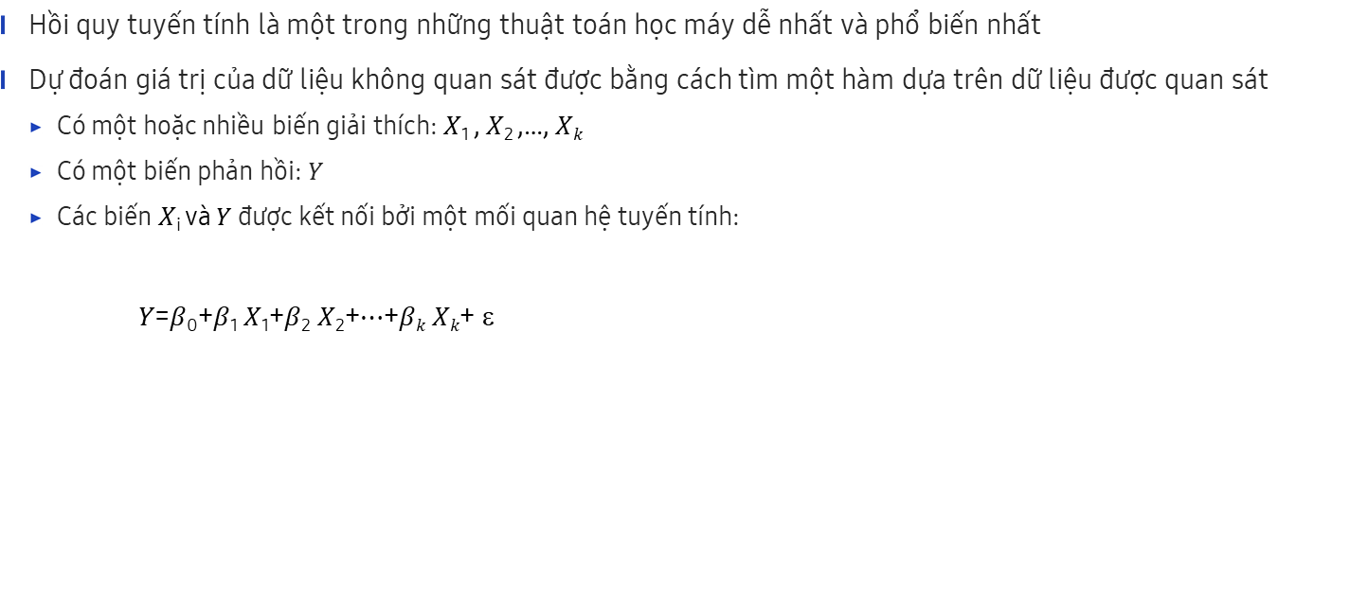
1.1. Kiến thức cơ bản về học máy
Bài 01
Hồi quy tuyến tính (1/5)
Hồi quy tuyến tính là một trong những thuật toán học máy dễ nhất và phổ biến nhất
Dự đoán giá trị của dữ liệu không quan sát được bằng cách tìm một hàm dựa trên dữ liệu được quan sát
Có một hoặc nhiều biến giải thích: 𝑋₁ , 𝑋₂ ,…, 𝑋_{𝑘}
Có một biến phản hồi: 𝑌
Các biến 𝑋_{i} và 𝑌 được kết nối bởi một mối quan hệ tuyến tính:
𝑌=𝛽₀+𝛽₁ 𝑋₁+𝛽₂ 𝑋₂+⋯+𝛽_{𝑘} 𝑋_{𝑘}+ $$
Y
Điểm dữ liệu
Biến phụ thuộc
Các biến giải thích
Dòng hồi quy
Biến phản ứng
Biến độc lập
X
Notes:
[Nội dung chính]
Y= Biến phụ thuộc (biến mục tiêu)
X= Biến độc lập (biến dự đoán)
𝛽₀= đánh chặn dòng (đưa ra một mức độ tự do bổ sung)
𝛽₁ = Hệ số hồi quy tuyến tính (hệ số tỷ lệ cho từng giá trị đầu vào).
ε = Lỗi ngẫu nhiên
Các giá trị cho các biến X và Y là bộ dữ liệu đào tạo cho biểu diễn mô hình hồi quy tuyến tính
Thuật toán hồi quy tuyến tính cho thấy mối quan hệ tuyến tính giữa các biến phụ thuộc (Y) và một hoặc nhiều biến độc lập (x), do đó được gọi là hồi quy tuyến tính.
Nó là một phương pháp thống kê được sử dụng để phân tích dự đoán. Hồi quy tuyến tính đưa ra dự đoán cho các biến liên tục/thực hoặc số.

Slide 42
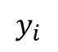
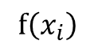
1.1. Kiến thức cơ bản về học máy
Bài 01
Hồi quy tuyến tính (2/5)
Các loại hồi quy tuyến tính
Hồi quy tuyến tính đơn giản: Dự đoán một biến kết quả với một biến dự đoán
Hồi quy bội: dự đoán một biến kết quả với nhiều biến
Bối cảnh lịch sử
Thuật ngữ hồi quy ”được đặt ra bởi Francis Galton, nhà sinh vật học thế kỷ 19
Chiều cao của con cháu có xu hướng hồi quy về phía trung bình
Chiều cao trẻ em
$$y_{i}$$
$$f\left(x_{i}\right)$$
Chiều cao của cha mẹ
Notes:
[Nội dung chính]
Hồi quy tuyến tính có một lịch sử lâu dài bắt nguồn từ thời trước khi phát minh ra các máy tính hiện đại.
Chúng tôi muốn giảm thiểu sự khác biệt giữa giá trị thực tế y (chiều cao thực) và giá trị dự đoán f (x).
Hàm này sẽ được giải thích trong chương tiếp theo.

Slide 43
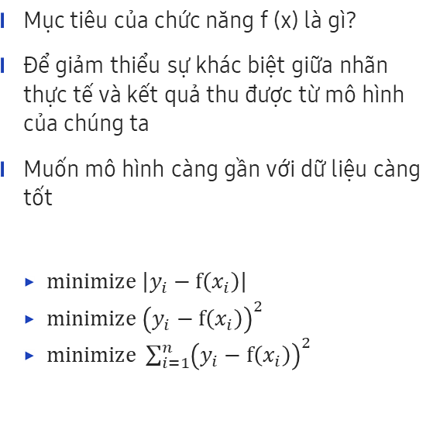
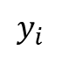
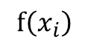
1.1. Kiến thức cơ bản về học máy
Bài 01
Hồi quy tuyến tính (3/5)
Mục tiêu của chức năng f (x) là gì?
Để giảm thiểu sự khác biệt giữa nhãn thực tế và kết quả thu được từ mô hình của chúng ta
Muốn mô hình càng gần với dữ liệu càng tốt
$minimize \left|y_{i}−f\left(x_{i}\right)\right|$
$minimize {\left(y_{i}−f\left(x_{i}\right)\right)}^{2}$
$minimize \sum_{i=1}^{n}{{\left(y_{i}−f\left(x_{i}\right)\right)}^{2}}$
$$y_{i}$$
$$f\left(x_{i}\right)$$
Notes:
[Nội dung chính]
Chúng tôi chỉ quan tâm đến chênh lệch vô hướng để giá trị tuyệt đối được thực hiện
Các giá trị tuyệt đối rất khó tính toán cho máy tính nhưng chúng ta có thể hoàn thành gần như điều tương tự bằng cách lấy hình vuông

Slide 44
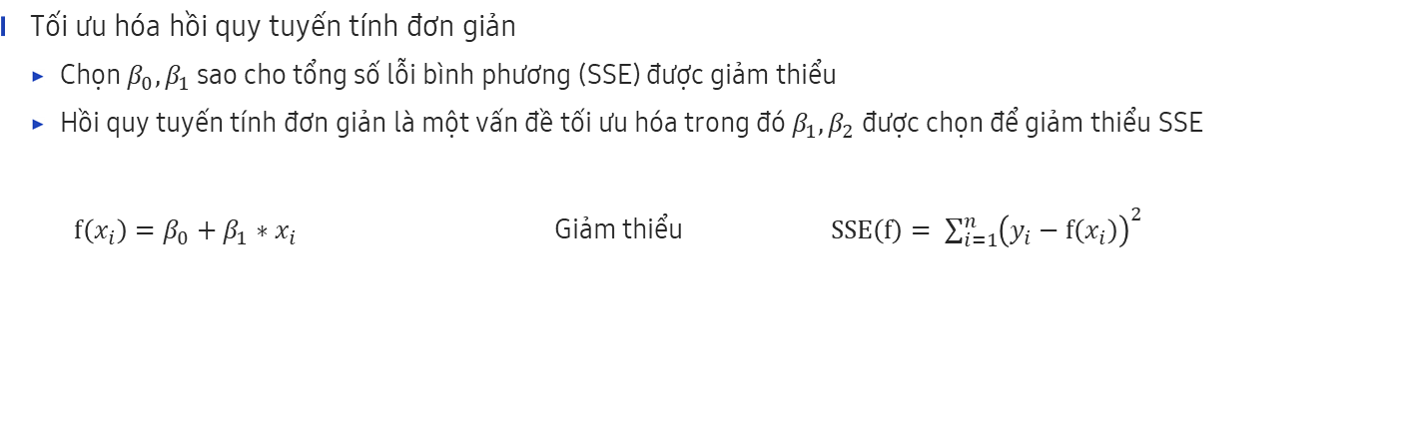
1.1. Kiến thức cơ bản về học máy
Bài 01
Hồi quy tuyến tính (4/5)
Tối ưu hóa hồi quy tuyến tính đơn giản
Chọn $β_{0}, β_{1}$ sao cho tổng số lỗi bình phương (SSE) được giảm thiểu
Hồi quy tuyến tính đơn giản là một vấn đề tối ưu hóa trong đó$β_{1}, β_{2}$ được chọn để giảm thiểu SSE
$f\left(x_{i}\right)=β_{0}+β_{1}∗x_{i}$ Giảm thiểu $SSE\left(f\right)= \sum_{i=1}^{n}{{\left(y_{i}−f\left(x_{i}\right)\right)}^{2}}$
Notes:
[Nội dung chính]
Ngoài SSE, còn có các phương pháp để đánh giá các mô hình hồi quy. Nếu cần thiết, xin vui lòng tham khảo các thông tin liên quan.
Mean SSE
Root MSE
Có nghĩa là lỗi tuyệt đối
Trung bình tỷ lệ phần trăm tuyệt đối

Slide 45
1.1. Kiến thức cơ bản về học máy
Bài 01
Hồi quy tuyến tính (5/5)
Ánh xạ dữ liệu thành một đường thẳng
Có thể có nhiều đường thẳng mô tả dữ liệu
Cách chọn một đường thẳng mô tả đúng nhất nó:
Phương pháp bình phương nhỏ nhất - Tìm cách giảm thiểu lỗi
Ưu điểm:
Nền tảng thống kê và toán học vững chắc.
Nguồn hiểu biết
Đào tạo nhanh
Nhược điểm:
Nhiều giả định: tuyến tính, tính quy tắc, tính độc lập của các biến giải thích, v.v.
Nhạy cảm với các ngoại lệ
Dễ dàng với đa colinearity
Notes:
[Hướng dẫn của giảng viên]
Có một số cách để giảm lỗi, và điều quan trọng là tìm thấy dòng đại diện cho lỗi nhỏ nhất trong việc dự đoán giá trị thực.
Vui lòng tìm kiếm thông tin liên quan hoặc tham khảo Tham khảo .
[Nội dung chính]
Giá trị thực tế = Mô hình + Lỗi
Lỗi là phần còn lại không thể giải thích mối quan hệ tuyến tính giữa giá trị thực và mô hình.
[Tham khảo ]
https://scikit-learn.org/stable/modules/generated/sklearn.linear_model.LinearRegression.html

Slide 46
1.1. Kiến thức cơ bản về học máy
Bài 01
Động lực cho hồi quy logistic
Cố gắng chuyển đổi một phân tán có/không thành tuyến tính
x
x
x
x
x
x
x
x
x
x
x
x
x
x
x
x
x
x
x
x
x
x
x
x
Khoản vay
được phê duyệt
Khoản vay
được phê duyệt
x
x
x
x
x
x
x
x
x
x
x
x
x
x
x
x
x
x
x
x
x
x
x
x
x
x
x
x
x
x
x
x
Điểm tín dụng
Điểm tín dụng

Slide 47
1.1. Kiến thức cơ bản về học máy
Bài 01
Hồi quy logistic (1/6)
Tại sao hồi quy logistic?
Hồi quy tuyến tính so với hồi quy logistic
Hồi quy tuyến tính
Hồi quy logistic
Y=1
Y=1
Trục y
Trục y
Y=0
Y=0
Notes:
[Hướng dẫn của giảng viên]
Giả sử chúng ta thực hiện mô hình dự đoán cho một vấn đề trong đó biến phụ thuộc y là thành công hay thất bại.
Tại thời điểm này, nếu thành công được thể hiện là 1 và thất bại được thể hiện là 0, nó giống như một biểu đồ.
Khái niệm logit sẽ được giải thích trang tiếp theo.
[Nội dung chính]
Nếu bạn cố gắng mô hình hóa điều này với hồi quy tuyến tính, một vấn đề không nhất quán xảy ra.
Phạm vi của y phải là 0-1 và phạm vi hồi quy tuyến tính mô hình hóa một biến liên tục là -∞ thành ∞ giá trị.
Vì vậy, thông qua chuyển đổi logit, chúng tôi lắp một đường thẳng thành một hình dạng cong.

Slide 48
1.1. Kiến thức cơ bản về học máy
Bài 01
Hồi quy logistic (2/6)
fLogit = hàm tỷ lệ cược log
Tỷ lệ chênh lệch là xác suất thành công/xác suất thất bại
log [p/(1-p)]
p = xác suất của một sự kiện xảy ra
1 – p = xác suất của một sự kiện không xảy ra
Bằng cách lấy logarit từ 0 đến ∞, nó có thể được thực hiện thành -∞ thành ∞
Các kết hợp tuyến tính của các biến 𝑋𝑖 là Log Logit được ký hiệu ở đây là 𝑆
Notes:
[Hướng dẫn của giảng viên]
Chúng tôi sẽ giải thích xác suất và tỷ lệ cược.
[Nội dung chính]
Logit là một từ ghép của ‘logistic, và +‘ probit, và có hàm nghịch với sigmoid.
Chúng ta có thể giải thích rằng một logit tích cực lớn cho xác suất phản hồi cao hơn bằng 1.

Slide 49
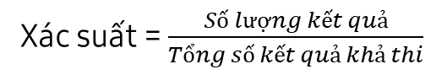
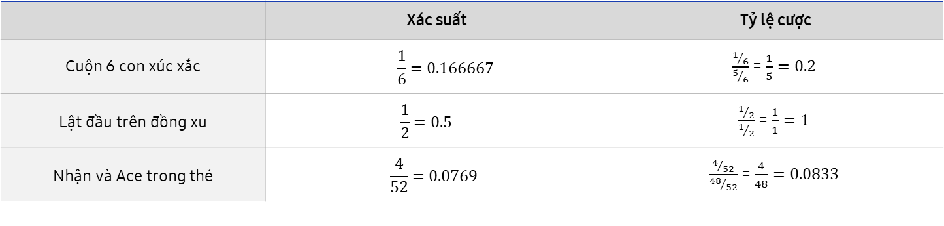
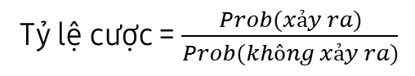
1.1. Kiến thức cơ bản về học máy
Bài 01
Hồi quy logistic (3/6)
Xác suất và tỷ lệ cược
Xác suất = $\frac{Số lượng kết quả}{Tổng số kết quả khả thi}$
Tỷ lệ cược = $\frac{Prob(xảy ra)}{Prob(không xảy ra)}$
 | Xác suất | Tỷ lệ cược
Cuộn 6 con xúc xắc | $$\frac{1}{6}=0.166667$$ | $\frac{1/6}{5/6}$ = $\frac{1}{5}=0.2$
Lật đầu trên đồng xu | $$\frac{1}{2}=0.5$$ | $\frac{1/2}{1/2}$ = $\frac{1}{1}=1$
Nhận và Ace trong thẻ | $$\frac{4}{52}=0.0769$$ | $\frac{4/{52}}{{48}/{52}}$ = $\frac{4}{48}=0.0833$
Notes:
[Nội dung chính]
Tỷ số chênh = $\frac{{Odds}_{1}}{{Odds}_{2}}$ và ý nghĩa của nó trong hồi quy logistic
Tỷ lệ chênh lệch chỉ đơn giản là tỷ lệ của 2 tỷ lệ cược khác nhau
Trong hồi quy logistic, tỷ lệ chênh lệch cho một biến thể hiện mức độ thay đổi tỷ lệ cược với sự thay đổi 1 đơn vị trong biến đó giữ tất cả các biến khác không đổi

Slide 50
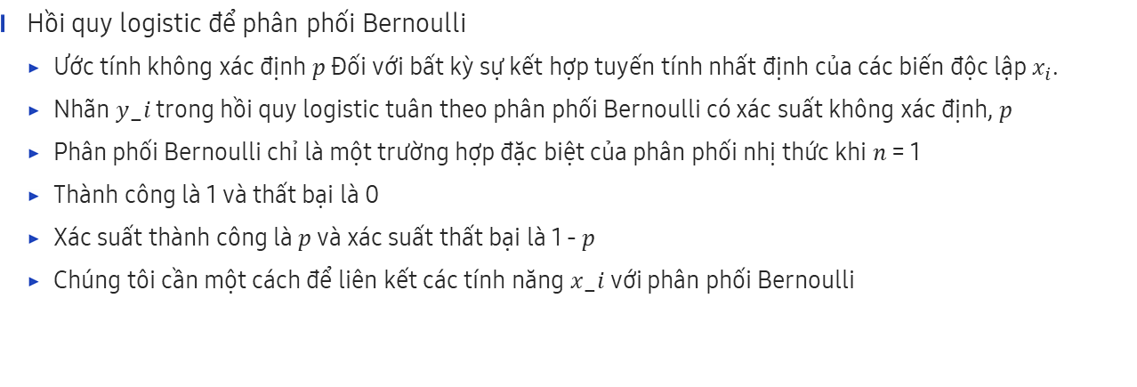
1.1. Kiến thức cơ bản về học máy
Bài 01
Hồi quy logistic (4/6)
Hồi quy logistic để phân phối Bernoulli
Ước tính không xác định 𝑝 Đối với bất kỳ sự kết hợp tuyến tính nhất định của các biến độc lập $x_{i}$.
Nhãn 𝑦_𝑖 trong hồi quy logistic tuân theo phân phối Bernoulli có xác suất không xác định, 𝑝
Phân phối Bernoulli chỉ là một trường hợp đặc biệt của phân phối nhị thức khi 𝑛 = 1
Thành công là 1 và thất bại là 0
Xác suất thành công là 𝑝 và xác suất thất bại là 1 - 𝑝
Chúng tôi cần một cách để liên kết các tính năng 𝑥_𝑖 với phân phối Bernoulli

Slide 51
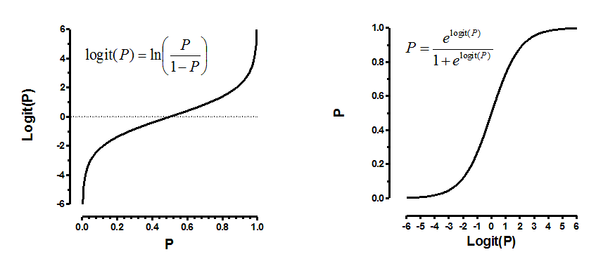
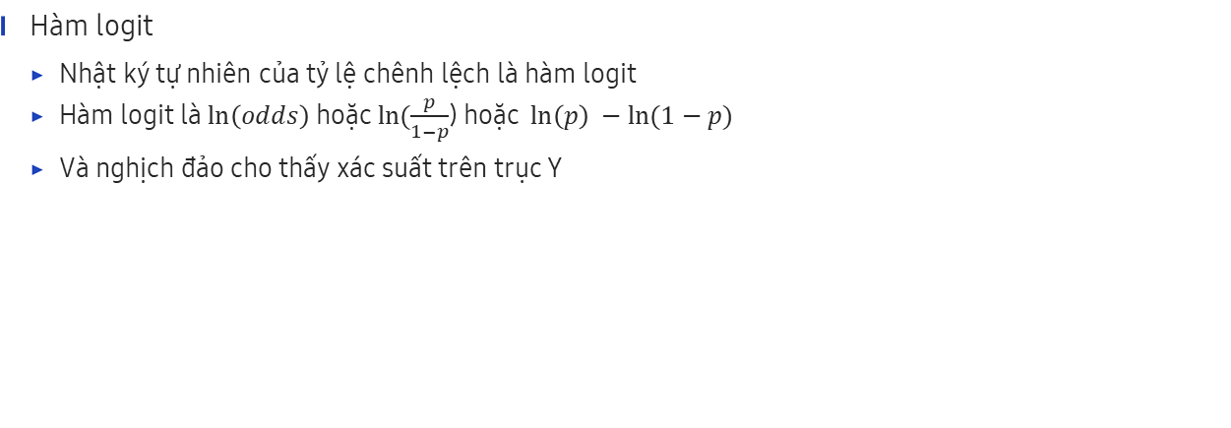
1.1. Kiến thức cơ bản về học máy
Bài 01
Hồi quy logistic (5/6)
Hàm logit
Nhật ký tự nhiên của tỷ lệ chênh lệch là hàm logit
Hàm logit là $\ln\left(odds\right)$ hoặc $ln⁡(\frac{p}{1−p}$) hoặc $\ln\left(p\right) −ln⁡(1−p)$
Và nghịch đảo cho thấy xác suất trên trục Y
Notes:
[Hướng dẫn của giảng viên]
Vì vậy, bằng cách sử dụng hàm logit (hoặc thực sự nghịch đảo của hàm logit), chúng tôi đã có thể chuyển đổi sự phân đôi.

Slide 52
1.1. Kiến thức cơ bản về học máy
Bài 01
Hồi quy logistic (6/6)
Hồi quy logistic sử dụng logit nghịch đảo
Hàm logit nghịch đảo cho phép chúng tôi chuyển đổi thành xác suất của nhãn
Ưu điểm:
Đơn giản và tương đối dễ thực hiện
Đào tạo nhanh
Nhược điểm:
Không phải trong số các thuật toán phân loại chính xác nhất
Giả sử rằng các biến giải thích là độc lập mà không có đa colinearity
Khoản vay
được phê duyệt
P (Khoản vay
được phê duyệt)
Điểm tín dụng
Điểm tín dụng
Notes:
[Hướng dẫn của giảng viên]
Trong hồi quy logistic, chúng tôi giả sử một hoặc nhiều biến giải thích.
Sự lựa chọn của các biến giải thích là khá linh hoạt; Chúng có thể là số, phân loại, vv trong tự nhiên.
Hồi quy logistic thường là một thuật toán chuẩn mà người khác được so sánh.
[Nội dung chính]
Thuật toán hồi quy logistic là thuật toán phân loại đơn giản nhất được sử dụng để phân loại nhị phân.
Một trong những thuật toán phân loại cơ bản nhất

Slide 53
1.1. Kiến thức cơ bản về học máy
Bài 01
Phân cụm K-Means (1/7)
Phân cụm K-Mean là một thuật toán học không được giám sát, nhóm tập dữ liệu không nhãn thành các cụm khác nhau
Cụm đề cập đến một tập hợp các điểm dữ liệu được tổng hợp với nhau vì một số điểm tương đồng nhất định
Ở đây K xác định số lượng cụm được xác định trước cần được tạo trong quá trình
Phân cụm K-means
Có một quặng hơn các biến giải thích 𝑋1, 𝑋2,…, 𝑋𝑑
Không có biến phản hồi. Do đó, đây là một thuật toán học tập không giám sát
Nó sắp xếp bộ dữ liệu không được gắn nhãn thành nhiều cụm
Mục đích của phân cụm K-Means
Cụm các quan sát trong 𝑘 cụm
Tìm các tâm (có nghĩa là cụm) đặc trưng cho các cụm
3 clusters
Notes:
[Hướng dẫn của giảng viên]
Tên của phân cụm K-Mean có nguồn gốc từ việc sử dụng giá trị trung bình của dữ liệu thuộc cụm tương ứng để có được vị trí trung tâm của mỗi cụm.
Nếu trung vị được sử dụng thay vì trung bình, nó được gọi là phân cụm K-Median.
[Nội dung chính]
Phân cụm K-Means là một thuật toán học tập không giám sát.
Chỉ có các biến giải thích.
K-Means là một thuật toán nhanh chóng và dễ hiểu.
Cơ chế nội bộ là đơn giản.
Tuy nhiên, nó có những hạn chế rõ ràng.
Phân cụm K-Means là một thuật toán học tập không được giám sát được sử dụng để giải quyết các vấn đề phân cụm trong học máy.
Đây là một thuật toán lặp lại chia bộ dữ liệu không được gắn nhãn thành k các cụm khác nhau theo cách mà mỗi bộ dữ liệu chỉ thuộc về một nhóm có thuộc tính tương tự.

Slide 54
1.1. Kiến thức cơ bản về học máy
Bài 01
Phân cụm K-Means (2/7)
Thuật toán K-Mean hoạt động như thế nào
Chọn số K để xác định số lượng cụm
Chọn điểm K hoặc Centroid tùy ý. (Nó có thể khác với bộ dữ liệu đầu vào)
Chỉ định tất cả các điểm dữ liệu cho Centroid gần nhất của họ. Nó sẽ tạo ra các cụm k được xác định trước
Tính phương sai và đặt một tâm mới của mỗi cụm
Lặp lại bước thứ ba. Tiếp tục phân công lại từng điểm dữ liệu cho cụm gần nhất mới nhất
Nếu có bất kỳ sự phân công lại xảy ra, sau đó chuyển sang bước 4; khác, kết thúc
Cuối cùng, mô hình đã sẵn sàng
Notes:
[Nội dung chính]
Trước hết, chúng ta nên xác định số liệu khoảng cách.
Số liệu khoảng cách vật lý mà tất cả chúng ta đều quen thuộc có một cái tên: Khoảng cách Euclide.
Ở đây, chúng tôi cho nó một định nghĩa chính thức.
Điểm đại diện của mỗi cụm được gọi là Tâm.

Slide 55
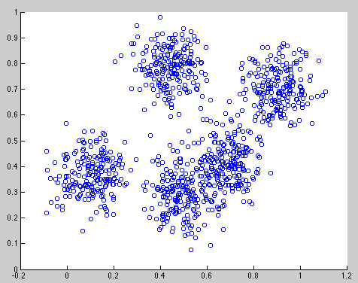
1.1. Kiến thức cơ bản về học máy
Bài 01
Phân cụm K-Means (3/7)
Điểm đại diện ban đầu
Số lượng cụm đầu vào k
Chỉ định các điểm đại diện k một cách ngẫu nhiên
Notes:
[Nội dung chính]
Chúng ta hãy bắt đầu bằng cách hiểu ý nghĩa của K này có nghĩa là gì trong K-MEAN. K là một tham số miễn phí để giải quyết số lượng cụm chúng tôi muốn có các điểm dữ liệu đã cho.
K biểu thị số lượng các nhóm được xác định trước. K có thể giữ bất kỳ giá trị ngẫu nhiên nào, như thể K = 3, sẽ có ba cụm và với K = 4, sẽ có bốn cụm.
Đây là một thuật toán lặp đi lặp lại chia bộ dữ liệu không được gắn nhãn thành các cụm K.

Slide 56
1.1. Kiến thức cơ bản về học máy
Bài 01
Phân cụm K-Means (4/7)
Điểm đại diện gán
Gán tất cả các điểm cho điểm đại diện gần nhất
Notes:
[Hướng dẫn của giảng viên]
Sau đây là sơ đồ của quá trình phân cụm theo thuật toán.

Slide 57
1.1. Kiến thức cơ bản về học máy
Bài 01
Phân cụm K-Means (5/7)
Di chuyển điểm đại diện đến giữa
Thay đổi các điểm đại diện cụm ở giữa các điểm của nó
Notes:
[Nội dung chính]
Gán lại từng điểm cho điểm đại diện gần nhất mới nhất
Trong mỗi lần lặp, một trung bình mới (khoảng cách trung bình đến các điểm đại diện cho mỗi điểm) được tính toán nghĩa, di chuyển điểm đại diện đến giữa
Khi các điểm đại diện mới đã được chỉ định, cho mỗi điểm, hãy tìm trung tâm với khoảng cách ngắn nhất và gán cho cụm đó.

Slide 58
1.1. Kiến thức cơ bản về học máy
Bài 01
Phân cụm K-Means (6/7)
Điểm đại diện ban đầu
Lặp lại cho đến khi hội tụ
Notes:
[Nội dung chính]
Lặp lại giai đoạn trước cho đến khi hội tụ.

Slide 59
1.1. Kiến thức cơ bản về học máy
Bài 01
Phân cụm K-Means (7/7)
Các mục nhóm dựa trên các đặc điểm tương tự
Nhập số lượng cụm (k) và khởi tạo ngẫu nhiên các trung tâm
Chỉ định mọi điểm trong dữ liệu cho một trong những trung tâm gần nhất
Đối với mỗi trung tâm cụm, hãy di chuyển trung tâm đến giữa cụm đó (trung bình)
Gán lại từng điểm cho trung tâm gần nhất mới nhất
Lặp lại cho đến khi hội tụ
Ưu điểm:
Giải thích trực quan về kết quả
Nhanh chóng và dễ dàng
Nhược điểm:
Nhạy cảm với tiếng ồn và ngoại lệ.
Ranh giới cụm chỉ có thể là tuyến tính
Notes:
[Nội dung chính]
KNN được gọi là người học lười (học tập dựa trên trường hợp). Nó không học được gì trong thời gian đào tạo. Nó không lấy được bất kỳ chức năng phân biệt đối xử nào từ dữ liệu đào tạo.
Vì thuật toán KNN không yêu cầu đào tạo trước khi đưa ra dự đoán, dữ liệu mới có thể được thêm liền mạch, điều này sẽ không ảnh hưởng đến tính chính xác của thuật toán.
Điều này làm cho thuật toán KNN nhanh hơn nhiều so với các thuật toán khác yêu cầu đào tạo, ví dụ: SVM, hồi quy tuyến tính, v.v.

Slide 60
1.1. Kiến thức cơ bản về học máy
Bài 01
Phân tích thành phần chính (1/6)
Mục đích của phân tích thành phần chính (PCA)
PCA là một thuật toán làm giảm kích thước của dữ liệu chiều cao thành dữ liệu chiều thấp
Chuyển đổi một tập hợp các biến tương quan thành một tập hợp các biến không tương thích khác
Nhận một bộ vectơ trực giao mới (các thành phần chính hoặc PC)
Đặt hàng các biến mới từ phương sai lớn nhất đến phương sai nhỏ nhất
Ưu điểm:
Dễ dàng tính toán
Tăng tốc các thuật toán học máy khác
Chống lại các vấn đề của dữ liệu chiều cao
Nhược điểm:
Khả năng diễn giải thấp của các thành phần chính
Notes:
[Hướng dẫn của giảng viên]
PCA thường cố gắng tìm bề mặt chiều thấp hơn để chiếu dữ liệu chiều cao.
[Nội dung chính]
Phân tích thành phần chính là một thuật toán học tập không giám sát được sử dụng để giảm kích thước trong học máy.
Đây là một quy trình thống kê chuyển đổi các quan sát của các tính năng tương quan thành một tập hợp các tính năng không tương thích tuyến tính với sự trợ giúp của chuyển đổi trực giao.
Nó thường được sử dụng để trực quan hóa dữ liệu chiều cao bằng cách chuyển đổi nó thành dữ liệu ba chiều hoặc thấp hơn.
Thuật toán được sử dụng khi bạn muốn chỉ lưu thông tin hữu ích trong bộ nhớ nhỏ hoặc giảm tiếng ồn trong dữ liệu.
Thiếu sót chính của các thành phần chính nằm ở chỗ chúng khó diễn giải bằng trực giác.
Ưu điểm: Nhiều ứng dụng khoa học dữ liệu: tiền xử lý, mô hình hóa, giảm kích thước, trực quan hóa, v.v.
Nhược điểm: Khó giải thích khi PC thu được bằng các kết hợp tuyến tính của các tính năng ban đầu.

Slide 61
1.1. Kiến thức cơ bản về học máy
Bài 01
Phân tích thành phần chính (2/6)
PCA được sử dụng trên nhiều trường hợp sử dụng
Trực quan hóa dữ liệu đa chiều
Nén thông tin
Đơn giản hóa các quyết định kinh doanh phức tạp
Làm rõ các quá trình khoa học phức tạp
Quan niệm
PCA tạo ra một biểu diễn chiều thấp của tập dữ liệu
Nó tìm kiếm các máy bay gần với dữ liệu nhất, sau đó các điểm được chiếu lên nó
Các thành phần độc lập với nhau và tối đa hóa phương sai
Mỗi thành phần liên tiếp chứa ít phương sai hơn thành phần trước
Khoảng cách từ các điểm đến hướng được giảm thiểu
PC1
···
PCA-1dimension
Original dataset
Feature 1 | Feature 2 | Feature 3 | Feature 4 | Feature 5
···
PC1 | PC2
···
PCA-2dimension
PC1 | PC2 | PC3
···
PCA-3dimension
Notes:
[Nội dung chính]
Thuật toán PCA dựa trên một số khái niệm toán học như:
Phương sai và hiệp phương sai
Eigenvalues và các yếu tố Eigen

Slide 62

1.1. Kiến thức cơ bản về học máy
Bài 01
Phân tích thành phần chính (3/6)
Tải
Thành phần chính bình thường hóa (PC)
Có nhiều vectơ tải như số lượng biến
Phương sai 𝜎^2 (hoặc độ lệch chuẩn 𝜎)
Các thành phần chính có các phương sai liên quan
Điểm biến đổi
Điểm thô (quan sát ban đầu) được biểu thị bằng cách sử dụng PCS làm trục tọa độ mới
A dataset with two variables ($X_{1}$ and $X_{2})$
Notes:
[Hướng dẫn của giảng viên]
Đây là một ví dụ với hai biến:$X_{1}$ và $X_{2}$.

Slide 63
1.1. Kiến thức cơ bản về học máy
Bài 01
Phân tích thành phần chính (4/6)
𝑃𝐶₁ là hướng của phương sai lớn nhất, trong khi 𝑃𝐶2 là hướng của phương sai lớn nhất tiếp theo
Notes:
[Nội dung chính]
Chúng ta có 𝜎₁ > 𝜎_{2.}
PCA tìm thấy dòng có ít thông tin dữ liệu nhất theo cách toán học. Đó là, dòng với phương sai dữ liệu lớn nhất được tìm thấy.

Slide 64

1.1. Kiến thức cơ bản về học máy
Bài 01
Phân tích thành phần chính (5/6)
Điểm số biến đổi
Các quan sát có thể được biểu diễn bằng cách sử dụng 𝑃𝐶₁ và 𝑃𝐶₂ làm trục tọa độ mới
$$×$$
Notes:
[Nội dung chính]
Nếu chúng ta biến đổi (luân phiên) sao cho${PC}_{1}$ và ${PC}_{2}$ là các trục tọa độ mới, chúng ta có phương sai lớn nhất dọc theo hướng${PC}_{1}$.
Chúng ta có 𝜎₁ > 𝜎_{2.} Chúng ta có một phương sai nhỏ hơn dọc theo hướng${PC}_{2}$.
Chúng ta có thể loại bỏ hướng được biểu diễn bởi 𝑃𝐶₂ tương ứng với phương sai nhỏ hơn:
Đây là ý nghĩa của việc giảm kích thước.

Slide 65
1.1. Kiến thức cơ bản về học máy
Bài 01
Phân tích thành phần chính (6/6)
Giảm chiều
Bây giờ, chúng ta có thể quay lại hệ tọa độ ban đầu và hiển thị “đầu vào chiều giảm”
Notes:
[Nội dung chính]
Để hiển thị ảnh hưởng của việc giảm kích thước, chúng tôi quay trở lại hệ tọa độ ban đầu.

Slide 66
1.1. Kiến thức cơ bản về học máy
Bài 01
Khái quát hóa và Quá khớp
Khái quát hóa
Một thuộc tính cho phép một mô hình được tạo bằng cách học một bộ đào tạo, là một tập hợp con, được áp dụng cho các tập hợp con chưa được đào tạo khác
Tập dữ liệu
Tập phải đủ lớn để mang lại kết quả có ý nghĩa thống kê
Tập thử nghiệm phải được chọn để có các đặc điểm giống như tập đào tạo
Mô hình quá khớp
Quá khớp bằng cách tạo một mô hình phức tạp hơn mức cần thiết
Sự mất mát trong quá trình đào tạo là nhỏ, nhưng nó không đưa ra dự đoán tốt về dữ liệu mới
DỮ LIỆU
Dữ liệu đào tạo
Dữ liệu
thử nghiệm
Notes:
[Hướng dẫn của giảng viên]
Việc quá khớp sẽ được thảo luận một lần nữa sau.
[Nội dung chính]
Mỗi bộ dữ liệu là một tập hợp con của dân số. Tập đào tạo cũng là một tập hợp con của dân số
Mục tiêu của mô hình là học một tập hợp con để đưa ra dự đoán đúng đắn về dân số (một tập hợp con khác của dân số).
Thách thức cơ bản của học máy là giữ cho dữ liệu phù hợp trong khi giữ cho nó đơn giản nhất có thể.
Một tập dữ liệu, một thuật toán và một biện pháp đánh giá cho chất lượng của kết quả là bắt buộc.
Tập đào tạo:
Một phần của tập dữ liệu để đào tạo mô hình
Tập thử nghiệm
Một phần của tập dữ liệu để kiểm tra mô hình
Vai trò của mô phỏng dữ liệu mới

Slide 67
1.1. Kiến thức cơ bản về học máy
Bài 01
Tập dữ liệu
Tập huấn luyện, tập xác nhận và tập kiểm tra
Tập dữ liệu được chia thành tập huấn luyện, tập xác thực và tập kiểm tra theo cách để giảm khả năng khớp quá mức bằng cách chia tập dữ liệu thành các tập
Chaỵ quy trình sau
Đào tạo một mô hình với tập huấn luyện
Đánh giá mô hình với bộ xác thực
Điều chỉnh mô hình theo kết quả xác thực đã đặt
Đào tạo
Dữ liệu đào tạo
Dữ liệu đào tạo
Dữ liệu đào tạo
Dữ liệu xác thực
Dữ liệu đào tạo
Đào tạo
Đào tạo
Đào tạo
Điều chỉnh, đánh giá
Thuật toán học máy
Đánh giá hiệu suất cuối cùng
Thử nghiệm
Mô hình
Notes:
[Nội dung chính]
Chọn mô hình với kết quả tốt nhất trong quá trình trên và kiểm tra kết quả của bộ thử nghiệm.

Slide 68
1.1. Kiến thức cơ bản về học máy
Bài 01
Xác thực chéo
Xác thực chéo là cách phổ biến nhất để đánh giá các mô hình
Quy trình xác thực chéo
Chia tập dữ liệu thành N “tập” có kích thước xấp xỉ bằng nhau
Huấn luyện thuật toán trên N-1 nếp gấp và sử dụng tập cuối cùng để tính thước đo đánh giá
Lặp lại N lần, chỉ định mỗi 1 trong số N lần gấp là lần thử
Báo cáo giá trị trung bình và độ lệch chuẩn của phép đo đánh giá qua N lần
Thông thường N ở đâu đó trong khoảng từ 5 đến 10
Test
Data
Dữ liệu đào tạo
Test
Data
Dữ liệu đào tạo
Test
Data
Dữ liệu đào tạo
Dữ liệu thử nghiệm
Test
Data
Dữ liệu đào tạo
Test
Data
Dữ liệu đào tạo
Train
Data
Dữ liệu đào tạo
Test
Data
Dữ liệu đào tạo
Test
Data
Dữ liệu đào tạo
Test
Data
Dữ liệu đào tạo
Test
Data
Train Data
Train Data
Train Data
Train Data
Train Data
Train Data
Train Data
Train Data
Notes:
[Hướng dẫn của giảng viên]
Slide này có hình động hiển thị dữ liệu thử nghiệm đang được xoay
[Nội dung chính]
Luân phiên tập dữ liệu để được chỉ định làm dữ liệu thử nghiệm
Thuật toán hoạt động tốt nhất là thuật toán có hiệu suất trung bình tốt nhất qua N lần lặp lại thử nghiệm

Slide 69
1.1. Kiến thức cơ bản về học máy
Bài 01
Xác thực chéo lồng nhau (1/2)
Quy trình xác thực chéo lồng nhau
Chia tập dữ liệu thành N “nếp gấp” có kích thước xấp xỉ bằng nhau
Dành 1 lần cho lần kiểm tra và N-1 cho lần đào tạo
Dự trữ 1 trong số các tập dữ liệu huấn luyện để xác nhận
Với λ=𝜆_1,𝜆_2,𝜆_3,𝜆_4,𝜆_(5,…) huấn luyện thuật toán trên N-2 tập đào tạo còn lại
Lặp lại từ bước 3, N-1 lần, xoay tập xác thực trong N-1 tập đào tạo
Chọn λ giảm thiểu lỗi đào tạo trung bình trên các tập đào tạo
Sử dụng x đó để đánh giá trên bộ kiểm tra
Lặp lại từ bước 2, N-1 lần, bằng cách xoay tập thử nghiệm
Báo cáo giá trị trung bình và độ lệch chuẩn của phép đo đánh giá qua N lần
Notes:
[Hướng dẫn của giảng viên]
Sự khác biệt giữa xác thực chéo và xác thực chéo lồng nhau sẽ được xem xét trong phần tiếp theo.

Slide 70
1.1. Kiến thức cơ bản về học máy
Bài 01
Xác thực chéo lồng nhau (2/2)
Đối với 10 lần và 5 giá trị λ khác nhau được kiểm tra
10 (cho mỗi lần kiểm tra) x 9 (cho mỗi lần xác thực) x 5 (cho mỗi giá trị λ)
450 lần chạy thử
Nếu có nhiều thông số để kiểm tra, 450 cho mỗi thông số cần thiết
Xác thực chéo lồng nhau có thể trở nên rất tốn kém về mặt tính toán
Dữ liệu đào tạo
Nested Cross-Validation
Dữ liệu đào tạo
Dữ liệu đào tạo
Dữ liệu đào tạo
Dữ liệu đào tạo
Dữ liệu đào tạo
Dữ liệu đào tạo
Dữ liệu đào tạo
Train Data
Train Data
Dữ liệu xác thực
Dữ liệu thử nghiệm
Notes:
[Hướng dẫn của giảng viên]
Slide này có hình động hiển thị dữ liệu thử nghiệm đang được xoay

Slide 71

1.1. Kiến thức cơ bản về học máy
Bài 01
Quá khớp & Chưa khớp
Quá khớp
Quá khớp xảy ra khi mô hình được tạo cố gắng khớp quá chặt chẽ với dữ liệu đào tạo
Mô hình này chỉ tốt cho dữ liệu huấn luyện và có thể sẽ tạo ra kết quả rất kém với bất kỳ dữ liệu thử nghiệm mới nào
Về cơ bản là vô dụng
Chưa khớp
Chưa khớp xảy ra khi mô hình được tạo ra có quá nhiều sai lệch so với mô hình dự đoán tốt
Mặc dù mô hình này có thể không hoàn toàn vô dụng, nhưng sai số quá lớn
Chưa khớp
VS
Quá khớp
Notes:
[Nội dung chính]
Quá khớp và Chưa khớp sẽ tạo ra các mô hình không chính xác
Mục tiêu của thuật toán học máy là tìm ra một mô hình phù hợp.

Slide 72
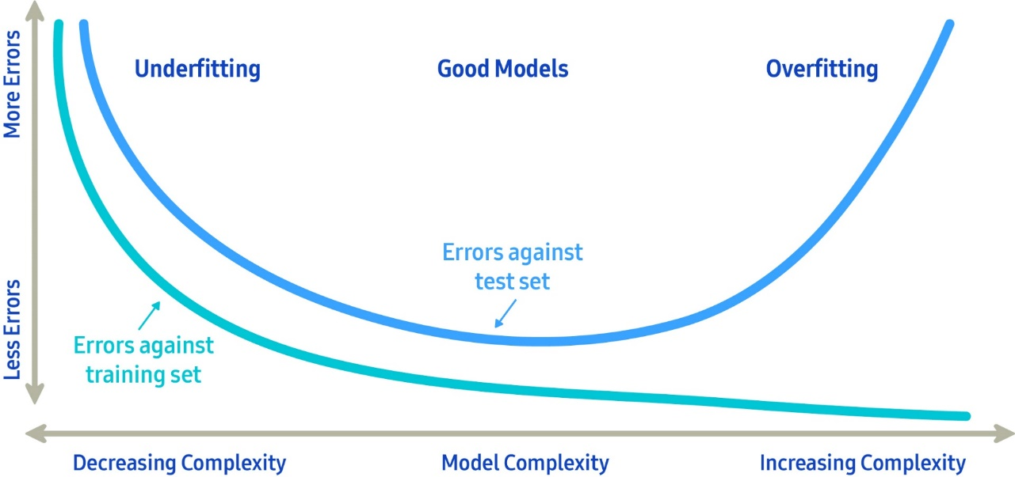
1.1. Kiến thức cơ bản về học máy
Bài 01
Cú pháp Razor của Occam
Trong số các giả thuyết cạnh tranh, nên chọn giả thuyết có ít giả định nhất
William of Ockham (c. 1287–1347), là một tu sĩ dòng Phanxicô người Anh, nhà triết học kinh viện và nhà thần học
Trong bối cảnh của chúng tôi, chúng tôi có thể phát biểu lại điều này như sau:
Các mô hình học máy tốt nhất là các mô hình đơn giản phù hợp với dữ liệu
Lựa chọn mô hình tốt nhất
Nhiều lỗi hơn
Chưa khớp
Quá khớp
Mô hình tốt
Lỗi so với
bộ kiểm tra
Ít lỗi hơn
Lỗi so với
bộ huấn luyện
Giảm độ phức tạp
Độ phức tạp của mô hình
Tăng độ phức tạp
Notes:
[Nội dung chính]
Chưa khớp - Mô hình có nhiều lỗi cho cả tập huấn luyện cũng như tập kiểm tra. Mô hình này sẽ không thể dự đoán bất cứ điều gì
Quá khớp- Mô hình này hoạt động rất tốt đối với tập huấn luyện nhưng lại hoạt động rất kém đối với tập kiểm tra.
Mô hình tốt - Sự cân bằng giữa độ phức tạp và sai sót

Slide 73
Bài 1
Học máy & Mô Hình
1.1. Kiến thức cơ bản về học máy
1.2. Học máy trong đám mây công cộng
1.3. Đường ống Apache Spark ML

Slide 74
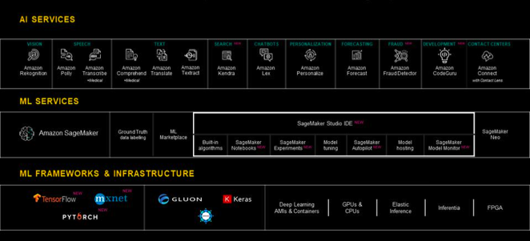
1.2. Học máy trong đám mây công cộng
Bài 01
Ngăn học máy AWS
Khả năng học máy mở rộng
Notes:
[Nội dung chính]
Học máy Amazon là một sản phẩm của Amazon Web Services cho phép nhà phát triển khám phá các mẫu trong dữ liệu người dùng cuối thông qua các thuật toán, xây dựng các mô hình toán học dựa trên các mẫu này, sau đó tạo và triển khai các ứng dụng dự đoán.
[Tham khảo ]
https://docs.aws.amazon.com/wellarchitected/latest/machine-learning-lens/machine-learning-stack.html

Slide 75




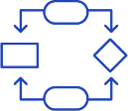

1.2. Học máy trong đám mây công cộng
Bài 01
SageMaker là gì?
Amazon SageMaker là dịch vụ học máy được quản lý hoàn toàn
Dễ dàng xây dựng và đào tạo các mô hình học máy, sau đó trực tiếp triển khai chúng vào môi trường được lưu trữ sẵn sàng sản xuất
Tất cả các thành phần được sử dụng cho ML được cung cấp trong một bộ công cụ duy nhất
Dán nhãn
Chuẩn bị dữ liệu
Kỹ thuật tính năng
Phát hiện sai lệch thống kê
Tự động học máy
Đào tạo
Điều chỉnh
Lưu trữ
Giám sát và quy trình làm việc
Amazon SageMaker
Giải quyết các thách thức đối với học máy
Môi trường phát triển (IDE) tích hợp đầy đủ đầu tiên cho Học máy
Studio
Amazon SageMaker
Hệ thống quản lý được nâng cao để tổ chức, theo dõi và so sánh hàng nghìn thử nghiệm
Thử nghiệm
Amazon SageMaker
Giám sát mô hình để phát hiện sai lệch về chất lượng và có hành động khắc phục
Màn hình mô hình Amazon SageMaker
Trải nghiệm sổ tay nâng cao Với tính năng cộng tác nhanh chóng và dễ dàng
Sổ tay
Amazon SageMaker
(Xem trước)
Tự động gỡ lỗi, phân tích và cảnh báo
Trình gỡ lỗi
Amazon SageMaker
Tự động tạo các mô hình ML với khả năng hiển thị và kiểm soát đầy đủ
Chế độ tự động
Amazon SageMaker
Notes:
[Nội dung chính]
Amazon SageMaker là một dịch vụ được quản lý toàn phần, cung cấp cho mọi nhà phát triển và nhà khoa học dữ liệu khả năng chuẩn bị xây dựng, đào tạo và triển khai các mô hình máy học (ML) một cách nhanh chóng. SageMaker loại bỏ những công việc nặng nhọc khỏi từng bước của quy trình máy học để giúp phát triển các mô hình chất lượng cao dễ dàng hơn.
SageMaker cung cấp tất cả các thành phần được sử dụng cho máy học trong một bộ công cụ duy nhất để các mô hình được sản xuất nhanh hơn với ít nỗ lực hơn và chi phí thấp hơn.
Amazon SageMaker giúp các nhà khoa học dữ liệu và nhà phát triển chuẩn bị, xây dựng, đào tạo và triển khai các mô hình máy học (ML) chất lượng cao một cách nhanh chóng bằng cách tập hợp một loạt các khả năng được xây dựng có mục đích cho ML.
Dịch vụ ML toàn diện nhất
[Tham khảo ]
https://aws.amazon.com/sagemaker/getting-started/

Slide 76
1.2. Học máy trong đám mây công cộng
Bài 01
Studio SageMaker (1/3)
Amazon SageMaker Studio là môi trường phát triển tích hợp (IDE) dựa trên web dành cho máy học, cho phép người dùng xây dựng, đào tạo, gỡ lỗi, triển khai và giám sát các mô hình máy học
SageMaker Studio cung cấp tất cả các công cụ cần thiết để đưa các mô hình từ thử nghiệm sang sản xuất đồng thời tăng năng suất
Trong một giao diện trực quan thống nhất duy nhất:
Viết và thực thi mã trong sổ ghi chép Jupyter
Xây dựng và huấn luyện các mô hình học máy
Triển khai các mô hình và theo dõi hiệu suất dự đoán của chúng
Theo dõi và gỡ lỗi các thử nghiệm học máy
Notes:
[Nội dung chính]
Studio SageMaker cung cấp cho bạn quyền truy cập, kiểm soát và khả năng hiển thị đầy đủ vào từng bước cần thiết để xây dựng, đào tạo và triển khai các mô hình.
Nó là một công cụ toàn diện cung cấp tất cả các bước để loại bỏ mô hình đã tạo và quy trình lập mô hình mà bạn đã học trước đó. Nếu bạn đang sử dụng mã nguồn mở, bạn cần sử dụng một công cụ riêng cho từng bước và chuyển kết quả sang bước tiếp theo.
Tất cả điều này có thể được giải quyết bằng giải pháp một cửa bằng cách sử dụng Studio SageMaker.

Slide 77
1.2. Học máy trong đám mây công cộng
Bài 01
Studio SageMaker (2/3)
Studio Amazon SageMaker mở rộng giao diện JupyterLab
Studio thêm nhiều bổ sung vào giao diện
Notes:
[Nội dung chính]
Ở đầu màn hình là thanh menu. Ở bên trái màn hình là thanh bên trái chứa các biểu tượng để mở trình duyệt tệp, trình duyệt tài nguyên và công cụ.
Ở bên phải màn hình là thanh bên phải, được biểu thị bằng biểu tượng Cài đặt (*), hiển thị cài đặt thuộc tính theo ngữ cảnh khi mở.
Ở cuối màn hình là thanh trạng thái.
Ở đầu màn hình là thanh menu.
Ở bên trái màn hình là thanh bên trái chứa các biểu tượng để mở trình duyệt tệp, trình duyệt tài nguyên và công cụ.
Ở bên phải màn hình là thanh bên phải, được biểu thị bằng biểu tượng Cài đặt ( ), hiển thị cài đặt thuộc tính theo ngữ cảnh khi mở.
Ở cuối màn hình là thanh trạng thái.
Phía trên biểu tượng Cài đặt có một nút để cung cấp phản hồi về trải nghiệm của bạn với SageMaker Studio.
Ở bên trái nút Phản hồi có biểu tượng thông báo. Chọn biểu tượng để xem thông báo từ Studio, chẳng hạn như các phiên bản Studio mới và các tính năng mới của SageMaker.

Slide 78

1.2. Học máy trong đám mây công cộng
Bài 01
Studio SageMaker (3/3)
Thanh bên trái
Khi bạn di chuột qua một biểu tượng, chú giải công cụ sẽ hiển thị tên biểu tượng. Khi bạn chọn một biểu tượng, trình duyệt tệp và tài nguyên sẽ hiển thị chức năng được mô tả
Trình duyệt tệp và tài nguyên
Trình duyệt tệp và tài nguyên hiển thị danh sách sổ ghi chép, thử nghiệm, bản dùng thử, thành phần bản dùng thử và điểm cuối của bạn
Khu vực làm việc chính
Khu vực làm việc chính bao gồm nhiều tab chứa sổ ghi chép và thiết bị đầu cuối đang mở của bạn cũng như thông tin chi tiết về các thử nghiệm và điểm cuối của bạn
Cài đặt
Khung cài đặt cho phép điều chỉnh các thuộc tính của bảng và biểu đồ
Trình duyệt tệp
Thiết bị đầu cuối và nhân đang
hoạt động
Git
Câu lệnh
Công cụ sổ tay
Tab đang mở
Khởi động SageMaker
Thành phần và đăng ký
SageMaker
Notes:
[Hướng dẫn của giảng viên]
Trình duyệt tệp
Chọn biểu tượng Tải tệp lên (^) để thêm tệp vào Studio.
Bấm đúp vào tệp để mở tệp trong tab mới.
Để mở các tệp liền kề, hãy chọn một tab chứa sổ ghi chép, Python hoặc tệp văn bản, sau đó chọn Chế độ xem mới cho tệp.
Thiết bị đầu cuối và nhân đang hoạt động
Git
Bạn có thể kết nối với kho lưu trữ Git và sau đó truy cập đầy đủ các công cụ và hoạt động của Git.
Câu lệnh (Ctrl + Shift + C)
Phần lớn các lệnh menu có sẵn ở đây.
Công cụ sổ tay
Bạn có thể truy cập siêu dữ liệu của sổ ghi chép thông qua phần Công cụ nâng cao. Biểu tượng này chỉ hiển thị khi mở sổ ghi chép
Mở tab
Cung cấp danh sách các tab đang mở, rất hữu ích nếu bạn có nhiều tab đang mở.
Khởi động SageMaker
Cung cấp danh sách các giải pháp, điểm cuối mô hình hoặc công việc đào tạo được tạo bằng Khởi động SageMaker.
Thành phần và đăng ký SageMaker
Cung cấp danh sách các dự án, luồng sắp xếp dữ liệu, đường ống dẫn, thử nghiệm, thử nghiệm, mô hình hoặc điểm cuối hoặc quyền truy cập vào kho tính năng.

Slide 79
1.2. Học máy trong đám mây công cộng
Bài 01
Tự động hóa MLOps với SageMaker
Tạo các giải pháp ML toàn diện với CI/CD bằng cách sử dụng các dự án SageMaker
Sử dụng các dự án SageMaker để tạo giải pháp ML ops nhằm sắp xếp và quản lý:
Chuẩn bị dữ liệu và kỹ thuật tính năng
Mô hình đào tạo
Đánh giá mô hình
Triển khai mô hình
Theo dõi và cập nhật các mô hình
Notes:
[Hướng dẫn của giảng viên]
Nó sử dụng các phương pháp hay nhất từ lĩnh vực DevOps và sử dụng chúng cho những thách thức độc đáo nảy sinh khi chạy các hệ thống máy học trong sản xuất.
[Nội dung chính]
Thuật ngữ “MLOps” (từ ghép của Machine Learning và Operations) đề cập đến việc triển khai, quản lý và giám sát các mô hình học máy trong sản xuất.

Slide 80
1.2. Học máy trong đám mây công cộng
Bài 01
Đường ống SageMaker
Một loạt các bước được kết nối với nhau được xác định bởi định nghĩa đường dẫn JSON
Định nghĩa quy trình này mã hóa một quy trình sử dụng biểu đồ tuần hoàn có hướng (DAG)
DAG cung cấp thông tin về các yêu cầu và mối quan hệ giữa từng bước của quy trình
Cấu trúc của DAG của đường ống được xác định bởi sự phụ thuộc dữ liệu giữa các bước
● AbaloneProcess
● AbaloneTrain
● AbaloneEval
● AbaloneMSECond
true
true
● AbaloneRegisterModel
● AbaloneCreateModel
● AbaloneTransform
Notes:
[Nội dung chính]
Đường ống SageMaker là một công cụ điều phối quy trình công việc gốc để xây dựng các đường ống ML tận dụng lợi thế của tích hợp Amazon SageMaker trực tiếp.
Ba thành phần cải thiện khả năng phục hồi hoạt động và khả năng tái tạo của quy trình công việc ML của bạn: đường ống, đăng ký mô hình và dự án.

Slide 81
1.2. Học máy trong đám mây công cộng
Bài 01
Trình sắp xếp dữ liệu
Một tính năng của SageMaker Studio cung cấp giải pháp đầu cuối để nhập, chuẩn bị, chuyển đổi, làm nổi bật và phân tích dữ liệu
Nhập – Kết nối và nhập dữ liệu từ Amazon Simple Storage Service (Amazon S3), Amazon Athena (Athena) và Amazon Redshift
Luồng dữ liệu – Tạo luồng dữ liệu để xác định một loạt các bước chuẩn bị dữ liệu ML
Chuyển đổi – Làm sạch và chuyển đổi tập dữ liệu bằng cách sử dụng các công cụ định dạng dữ liệu số chuẩn như chuỗi, vectơ và số
Phân tích – Phân tích các tính năng trong tập dữ liệu tại bất kỳ điểm nào trong quy trình
Xuất – Trình sắp xếp dữ liệu cung cấp các tùy chọn xuất sang các dịch vụ SageMaker khác, bao gồm các công việc Trình sắp xếp dữ liệu, Kho tính năng và quy trình, giúp dễ dàng tích hợp luồng chuẩn bị dữ liệu vào quy trình ML.
Notes:
[Nội dung chính]
Sắp xếp dữ liệu là quá trình chuyển đổi dữ liệu thô thành dữ liệu dễ phân tích.
Nói chung, sắp xếp dữ liệu được chia thành năm giai đoạn.
1. Tập hợp
- Các phương pháp lấy dữ liệu bao gồm Tải xuống, Web scrapping và API (Giao diện lập trình ứng dụng).
2. Đánh giá
- Đây là giai đoạn đọc dữ liệu thu được và đánh giá dữ liệu sạch hay không.
3. Làm sạch
- Có các phương pháp Define, Code, Test để tinh chỉnh dữ liệu. Ở bước 2 (Đánh giá), bạn xem xét các vấn đề của dữ liệu được tìm thấy và xác định phần nào cần tinh chỉnh (Xác định), viết mã để tinh chỉnh (Mã) và kiểm tra xem việc tinh chỉnh có được thực hiện tốt hay không (Kiểm tra).
4. Đánh giá lại và Lặp lại
- Quay lại bước 2 và đánh giá dữ liệu đã được tinh chỉnh tốt hay chưa. Nếu có bất kỳ khu vực nào cần làm sạch thêm, hãy lặp lại các bước 2-3-4 một lần nữa.
5. Lưu trữ
- Các bước lưu lại để sử dụng sau.
Chức năng sắp xếp dữ liệu trong SageMaker cung cấp một dịch vụ có thể thực hiện tất cả các tác vụ này theo cách tích hợp.

Slide 82






1.2. Học máy trong đám mây công cộng
Bài 01
Sự thật cơ bản đến dữ liệu nhãn
Amazon SageMaker Ground Truth là dịch vụ ghi nhãn dữ liệu được quản lý hoàn toàn giúp dễ dàng xây dựng bộ dữ liệu đào tạo có độ chính xác cao cho học máy
Tận dụng quy trình ghi nhãn dữ liệu tùy chỉnh hoặc tích hợp thông qua bảng điều khiển SageMaker Ground Truth để gắn nhãn dữ liệu
Giúp xây dựng bộ dữ liệu đào tạo chất lượng cao cho các mô hình máy học
Nó hoạt động như thế nào
Amazon SageMaker
Dữ liệu thô
Dán nhãn
Người dán nhãn
Dán nhãn hỗ trợ
Tập dữ liệu đào tạo chính xác đã sẵn sàng để sử dụng
Notes:
[Nội dung chính]
Để đào tạo một mô hình máy học, bạn cần có một tập dữ liệu lớn, chất lượng cao và được gắn nhãn.
Bạn có thể gắn nhãn dữ liệu của mình bằng Amazon SageMaker Ground Truth.
Amazon SageMaker Ground Truth là một dịch vụ gắn nhãn dữ liệu được quản lý hoàn toàn giúp dễ dàng xây dựng các bộ dữ liệu đào tạo có độ chính xác cao cho máy học.
Bắt đầu với việc gắn nhãn dữ liệu của bạn trong vài phút thông qua bảng điều khiển SageMaker Ground Truth bằng cách sử dụng quy trình gắn nhãn dữ liệu tùy chỉnh hoặc tích hợp sẵn.
Các quy trình công việc này hỗ trợ nhiều trường hợp sử dụng bao gồm đám mây điểm 3D, video, hình ảnh và văn bản.
Là một phần của quy trình công việc, người ghi nhãn có quyền truy cập vào các tính năng ghi nhãn hỗ trợ như chụp nhanh hình khối 3D tự động, loại bỏ biến dạng trong hình ảnh 2D và các công cụ tự động phân đoạn để giảm thời gian cần thiết để gắn nhãn bộ dữ liệu.
Ngoài ra, Ground Truth cung cấp tính năng gắn nhãn dữ liệu tự động sử dụng mô hình máy học để gắn nhãn dữ liệu của bạn.

Slide 83


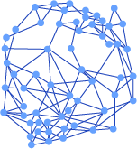
1.2. Học máy trong đám mây công cộng
Bài 01
Theo dõi và làm rõ quy trình ML
Theo dõi dòng dõi ML
Theo dõi dòng quy trình công việc học máy
Làm rõ
Cải thiện các mô hình học máy bằng cách phát hiện sai lệch tiềm ẩn và giúp giải thích các dự đoán mà các mô hình đưa ra
SageMaker
Clarify
Data
Features
Data
Features
Notes:
[Nội dung chính]
Với tính năng Theo dõi dòng dõi SageMaker, các nhà khoa học dữ liệu và người xây dựng mô hình có thể thực hiện những việc sau:
Lưu giữ lịch sử đang chạy của các thử nghiệm khám phá mô hình.
Thiết lập quản trị mô hình bằng cách theo dõi các tạo phẩm dòng dõi mô hình để kiểm tra và xác minh tuân thủ.
Sao chép và chạy lại quy trình công việc để thử nghiệm các tình huống giả định trong khi phát triển mô hình.
Chia sẻ quy trình làm việc mà đồng nghiệp có thể sao chép và nâng cao (ví dụ: trong khi cộng tác giải quyết vấn đề kinh doanh).
Sao chép và chạy lại quy trình công việc với các thói quen ghi nhật ký hoặc gỡ lỗi bổ sung hoặc các biến thể đầu vào mới để khắc phục sự cố trong các mô hình sản xuất.

Slide 84
1.2. Học máy trong đám mây công cộng
Bài 01
Chuyển đổi hàng loạt SageMaker
Bộ dữ liệu tiền xử lý, chạy suy luận khi chúng tôi không cần điểm cuối liên tục và liên kết bản ghi đầu vào với suy luận để hỗ trợ diễn giải kết quả
THỰC THI
Chuyển đổi hàng loạt
Nhập dữ liệu trong Amazon S3
Xuất dữ liệu trong Amazon S3
Thuật toán
Notes:
[Nội dung chính]
Sử dụng biến đổi hàng loạt khi bạn cần thực hiện các thao tác sau:
Xử lý trước tập dữ liệu để loại bỏ nhiễu hoặc sai lệch cản trở quá trình đào tạo hoặc suy luận từ tập dữ liệu của bạn.
Nhận suy luận từ bộ dữ liệu lớn.
Chạy suy luận khi bạn không cần điểm cuối liên tục.
Liên kết các bản ghi đầu vào với các suy luận để hỗ trợ giải thích kết quả.

Slide 85
1.2. Học máy trong đám mây công cộng
Bài 01
Các thuật toán tích hợp của Amazon SageMaker
Thuật toán tích hợp
Phân loại
Người học tuyến tính
XGBoost
KNN
Tầm nhìn máy tính
Phân loại hình ảnh<>
Phát hiện đối tượng<>
Phân đoạn ngữ nghĩa
Mô hình hóa chủ đề
LDA
NTM
Dự báo
DeepAR
Làm việc với văn bản
BlazingText
Được giám sát
Không giám sát
Khuyến nghị
Máy phân tích thừa số
Phân cụm
Kmeans
Phát hiện bất thường
Rừng cắt ngẫu nhiên
Thông tin chi tiết về IP
Giảm tính năng
PCA
Object2Vec
Dịch trình tự
Seq2Seq
Hồi quy
Tuyến tính
Người học
XGBoost
KNN
Notes:
[Hướng dẫn của giảng viên]
Sagemaker bao gồm một số thuật toán ML đã được đào tạo. Có các đề xuất đại diện, thỏa thuận, phân cụm và thuật toán phân loại. Chúng tôi sẽ thực hành ML bằng thuật toán này thông qua phòng thí nghiệm.

Slide 86




1.2. Học máy trong đám mây công cộng
Bài 01
Học máy Azure
Học máy Azure là một dịch vụ dựa trên đám mây giúp các nhà khoa học dữ liệu tiết kiệm thời gian bằng cách đơn giản hóa các tác vụ như chuẩn bị dữ liệu, đào tạo mô hình và triển khai các dịch vụ dự đoán
Tài khoản lưu trữ
Azure
Nơi đăng ký vùng chứa
Azure
Kho khóa Azure
Thông tin chi tiết về ứng
dụng Azure
Sự phụ thuộc
Không gian làm việc
Tính toán các trường hợp
Kho dữ liệu
Tính toán
mục tiêu
Dịch vụ
liên kết
Tài nguyên
được quản lý
Tính toán các cụm
Assets
Môi trường
Thí nghiệm
Đường dẫn
Bộ dữ liệu
Mô hình
Điểm cuối
Notes:
[Hướng dẫn của giảng viên]
Một dịch vụ cạnh tranh cho nhà sáng tạo của AWS là máy học Azure. Hai dịch vụ này giống nhau ở chỗ chúng cung cấp dịch vụ máy học tích hợp.
Trong bài này, thật tốt khi tập trung vào sự khác biệt giữa hai dịch vụ.
[Nội dung chính]
Chuyển sang Học máy Azure có các lợi ích sau:
Các cụm điện toán có thể mở rộng để học quy mô lớn.
An ninh và quản trị doanh nghiệp.
Tương thích với các công cụ mã nguồn mở phổ biến.
MLOps từ đầu đến cuối.
ML Studio (cổ điển) là một dịch vụ độc lập chỉ cung cấp trải nghiệm hình ảnh. Studio (cổ điển) không tương tác với Học máy Azure.

Slide 87
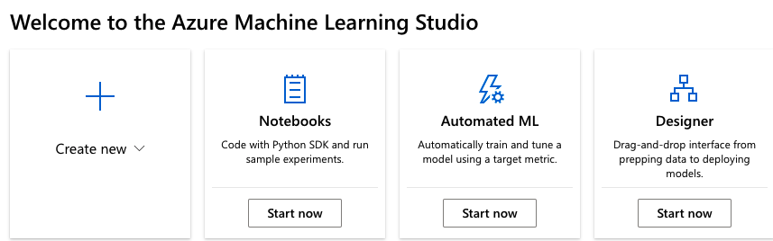
1.2. Học máy trong đám mây công cộng
Bài 01
Studio học máy Azure
Studio là một cổng web cho Azure Machine Learning
Cung cấp môi trường không dùng mã và môi trường mã cho các nền tảng khoa học dữ liệu
Notebooks – Tạo sổ ghi chép Jupyter và chạy tập lệnh
Automated ML – Bước qua ML mà không cần tạo mã
Designer – cung cấp chức năng bằng cách kéo-thả sử dụng các mô-đun dựng sẵn
Notes:
[Hướng dẫn của giảng viên]
Đây là dịch vụ cạnh tranh với sagemaker studio và cung cấp các tính năng tương tự.
Máy học có thể được phát triển mà không cần mã bằng Học máy tự động (Automated ML).

Slide 88
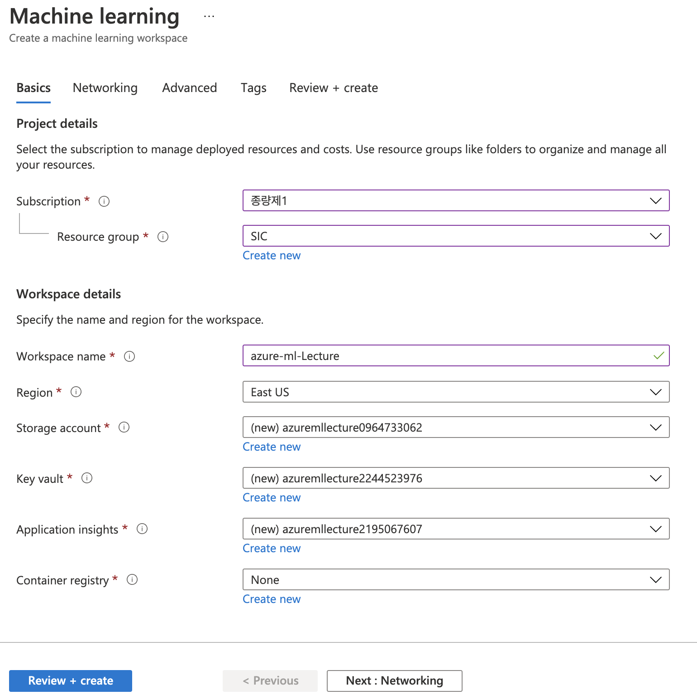
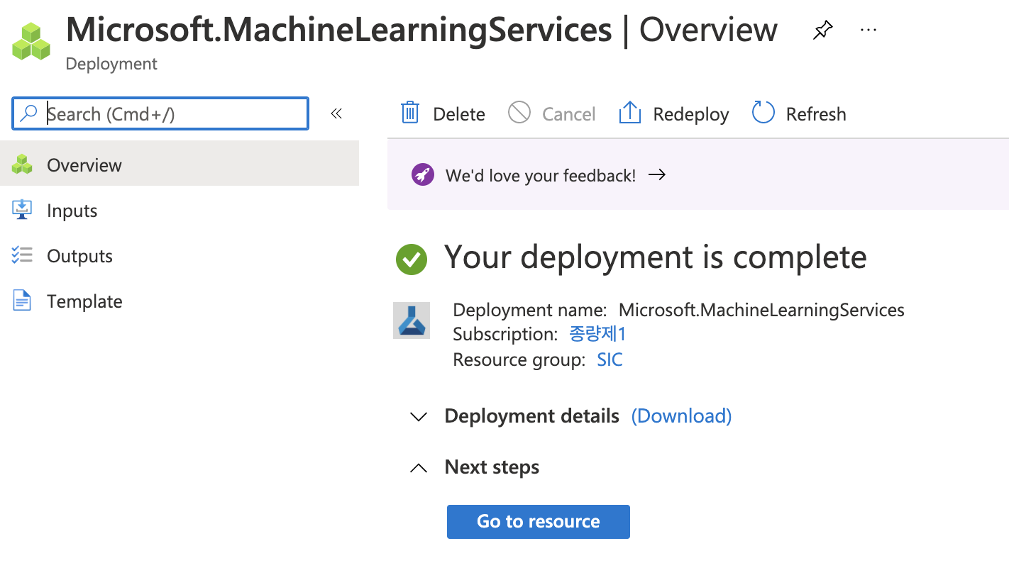
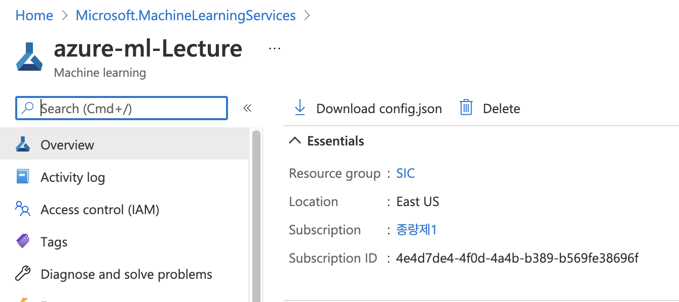
1.2. Học máy trong đám mây công cộng
Bài 01
Cách sử dụng Học máy Azure
Tạo tài nguyên không gian làm việc
Notes:
[Nội dung chính]
Mỗi tên phải là duy nhất trong nhóm tài nguyên.
Sử dụng tên dễ nhớ và khác biệt với không gian làm việc do người dùng khác tạo.
Đăng ký Chọn đăng ký Azure bạn muốn sử dụng.
Trong Đăng ký nhóm tài nguyên, hãy sử dụng một nhóm tài nguyên hiện có hoặc tạo một nhóm tài nguyên mới bằng cách nhập tên.
Một nhóm tài nguyên chứa các tài nguyên liên quan đến giải pháp Azure.
Để sử dụng dịch vụ Azure, hãy thiết lập nhóm tài nguyên và đăng ký. Và nhập thông tin không gian làm việc để sử dụng ML.
tên không gian làm việc là bắt buộc, hãy nhập một tên duy nhất để nhận dạng nó. Trong ví dụ này, nó là azure-ml-Lecture .
Kết thúc sau vài phút.

Slide 89
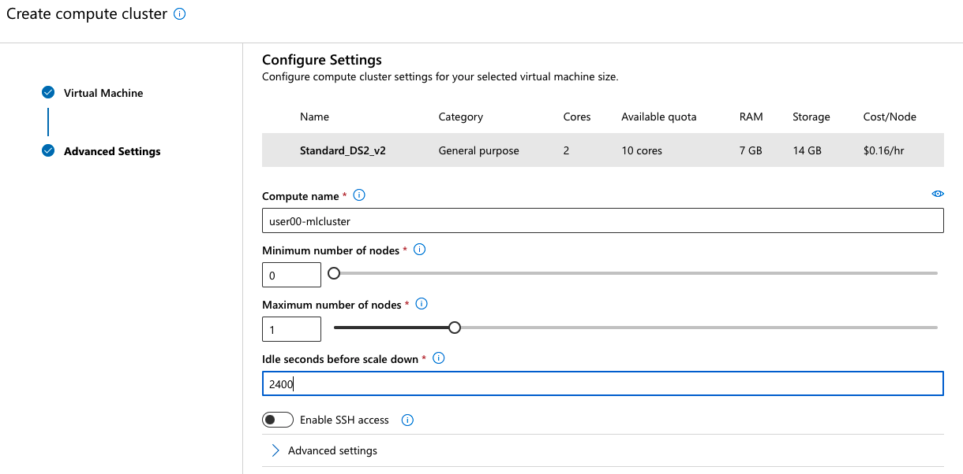
1.2. Học máy trong đám mây công cộng
Bài 01
Cách sử dụng Học máy Azure
Tạo phiên bản điện toán
Được sử dụng để tạo mã và thực thi các tập lệnh Python và sổ ghi chép Jupyter
Tạo cụm máy tính
Triển khai các quy trình đào tạo và suy luận hàng loạt bằng CPU/GPU
Notes:
[Nội dung chính]
Tạo một cụm điện toán để chia tỷ lệ số nút trong khoảng từ 0 đến 4.
Trong phần Điện toán, ở tab trên cùng, hãy chọn Điện toán cụm.
Chọn + Mới để tạo cụm máy tính mới.
Giữ tất cả các giá trị mặc định trên trang đầu tiên và chọn Tiếp theo.
Đặt tên cho cụm cpu-cluster.
Nếu tên này đã tồn tại, bạn có thể làm cho nó trở thành duy nhất bằng cách thêm tên viết tắt của bạn vào tên cụm.
Để lại số lượng nút tối thiểu bằng không.
Nếu có thể, hãy thay đổi số nút tối đa thành 4.
Tùy thuộc vào cài đặt của bạn, giới hạn có thể nhỏ hơn.
Thay đổi số giây nhàn rỗi trước khi giảm xuống 2400.
Để phần còn lại như mặc định và chọn Tạo.
Trong vòng 1 phút, trạng thái của cụm đã thay đổi từ Đang tạo thành Đã thành công.
Danh sách này hiển thị các cụm điện toán được cung cấp cùng với số nút không hoạt động, bận và không được cung cấp.
Vì chúng tôi chưa sử dụng cụm, nên chúng tôi hiện không cung cấp tất cả các nút.

Slide 90






1.2. Học máy trong đám mây công cộng
Bài 01
Dịch vụ nhận thức
1
Azure
Cosmos DB
Hàm Azure
Azure Cognitive Services là dịch vụ dựa trên đám mây với API REST và SDK thư viện máy khách để giúp bạn xây dựng trí thông minh nhận thức vào ứng dụng của mình
Danh mục dịch vụ
API trực quan
API giọng nói
API ngôn ngữ
API quyết định
API tìm kiếm
RSS
2
3
Nhập hàm
4
Hàng đợi
Azure Service Bus
Lưu trữ Azure Blob
Dịch vụ
nhận thức
Azure
Dịch văn bản
API
Hàm dịch
5
Dịch vụ
Thị giác Máy tính
Hàm phát hiện
đối tượng
6
API
khuôn mặt Azure
Hàm face
7
SVC nhận thức
Hàm thông báo
Notes:
[Hướng dẫn của giảng viên]
Hình bên là một ví dụ về việc sử dụng dịch vụ trí tuệ nhân tạo này.
Một đường dẫn để nhập hàng loạt và phân tích tài liệu gần thời gian thực bằng cách sử dụng nguồn cấp tin tức RSS công khai
Azure Cognitive Services để cung cấp thông tin chi tiết hữu ích bao gồm dịch văn bản, nhận dạng khuôn mặt và phát hiện cảm xúc
[Nội dung chính]
Các dịch vụ nhận thức cung cấp một thư viện có thể tạo các ứng dụng hoặc dịch vụ (Tầm nhìn, lời nói, ngôn ngữ, quyết định, tìm kiếm) bằng các dịch vụ trí tuệ nhân tạo.
Dịch vụ này bao gồm các API sau:
Azure Cognitive Services bao gồm các dịch vụ AI khác nhau cho phép bạn xây dựng các giải pháp nhận thức có thể nhìn, nghe, nói, hiểu và thậm chí đưa ra quyết định.
API tầm nhìn
Thị giác máy tính Dịch vụ Thị giác máy tính cung cấp quyền truy cập vào các thuật toán nhận thức nâng cao để xử lý hình ảnh và trả về thông tin.
Custom Vision ServiceCustom Vision Service cho phép bạn xây dựng, triển khai và nâng cao các bộ phân loại hình ảnh của riêng bạn.
Trình phân loại hình ảnh là một dịch vụ AI áp dụng nhãn cho hình ảnh dựa trên đặc điểm hình ảnh của chúng.
Speech Service Dịch vụ Speech thêm hỗ trợ bằng giọng nói cho ứng dụng của bạn.
Speech Service bao gồm nhiều chức năng khác nhau như chuyển giọng nói thành giọng nói, văn bản thành giọng nói và dịch giọng nói.
[Nội dung chính]
Azure Cognitive Services mang đến lĩnh vực trí tuệ nhân tạo phức tạp cho các ứng dụng có thể dễ dàng được tích hợp hoặc gọi trong các nền tảng của chúng tôi

Slide 91
Bài 1
Học Máy & Mô Hình
1.1. Kiến thức cơ bản về học máy
1.2. Học máy trong đám mây công cộng
1.3. Đường ống Apache Spark ML

Slide 92
1.3. Đường ống Apache Spark ML
Bài 01
Apache Spark là gì?
Apache Spark là một công cụ phân tích thống nhất để xử lý dữ liệu quy mô lớn
Một bộ API cấp cao trong Scala, Python, Java và R
Công cụ xử lý dữ liệu đa năng cung cấp
Xử lý tương tác
Xử lý hàng loạt cực nhanh
Xử lý luồng thời gian thực
Mô hình học máy phân tán và công cụ suy luận
Xử lý đồ thị
Công cụ tính toán phân tán trong bộ nhớ
R
Python
Scala
Java
DataFrames API
MLlib
Học máy
Streaming
Phân tích
thời gian thực
SQL
Truy vấn tương tác
GraphX
Xử lý đồ thị
Lõi Spark
YARN
Mesos
Standalone
Hadoop HDFS
Cassandra
HBase
S3
Notes:
[Nội dung chính]
Apache Spark là một tập hợp các API có thể hoạt động cùng nhau.
Nếu cung cấp các công cụ cho ETL và sắp xếp dữ liệu, truy vấn dữ liệu ở chế độ hàng loạt hoặc truyền dữ liệu. Nó cũng cung cấp một thư viện ML mở rộng để tạo các mô hình ML.
GraphX cung cấp một công cụ để xử lý và phân tích biểu đồ, trong đó biểu đồ thường bao gồm các nút và cạnh.
Spark có thể chạy dưới dạng một cụm độc lập hoặc trong các khung quản lý cụm như Sợi và Mesos.
Trong khóa học này, chúng tôi sẽ chỉ làm việc với YARN hoặc đám mây công cộng.
[Tham khảo ]
https://spark.apache.org/

Slide 93
1.3. Đường ống Apache Spark ML
Bài 01
Spark MLlib là gì?
Spark MLlib Là một thư viện gồm các thuật toán và tiện ích ML được thiết kế để chạy song song trên cụm Spark
Giới thiệu một số loại dữ liệu mới bao gồm vectơ (dày đặc và thưa thớt), điểm được gắn nhãn, xếp hạng, v.v.
Cho phép gọi các thuật toán khác nhau trên bộ dữ liệu phân tán (RDD/Dataset)
Spark ML có thể giúp xây dựng các đường dẫn ML đẹp mắt
Các thư viện và framework hiện có giúp giảm bớt rất nhiều công việc tẻ nhạt
MLlib là thư viện chức năng máy học (ML) của Spark được thiết kế để chạy song song trên các cụm.
MLlib chứa nhiều thuật toán học tập
MLlib gọi các thuật toán khác nhau trên RDD
Một số thuật toán ML cổ điển không được bao gồm trong Spark MLlib vì chúng không được thiết kế để song song
Notes:
[Nội dung chính]
Mllib được xây dựng dựa trên RDD. Bản dựng ML trên Bộ dữ liệu.
Tuy nhiên, Bài này không tách rời chúng.
[Tham khảo ]
https://spark.apache.org/docs/3.1.2/mllib-data-types.html

Slide 94
1.3. Đường ống Apache Spark ML
Bài 01
Tổng quan về Spark MLlib
MLlib là thư viện học máy của Spark
Mục tiêu là làm cho việc học máy thực tế có thể mở rộng và dễ dàng
Bao gồm các thuật toán và tiện ích học tập phổ biến
Phân loại, hồi quy, phân cụm, lọc cộng tác, giảm kích thước, cũng như nguyên mẫu tối ưu hóa cấp thấp hơn và API đường ống cấp cao hơn
Chia thành hai gói
Spark.mllib
Spark.ml
Notes:
[Nội dung chính]
Spark.mllib – chứa API gốc được xây dựng trên RDD
Spark.ml – cung cấp API cấp cao hơn được xây dựng trên DataFrames cho đường ống ML
Apache Spark cũng đóng gói các thư viện để áp dụng các kỹ thuật phân tích biểu đồ và máy học cho dữ liệu trên quy mô lớn.
Spark MLlib bao gồm một khung để tạo các quy trình học máy, cho phép dễ dàng thực hiện trích xuất, lựa chọn và chuyển đổi tính năng trên bất kỳ tập dữ liệu có cấu trúc nào.

Slide 95
1.3. Đường ống Apache Spark ML
Bài 01
Spark DataFrames
Về mặt khái niệm tương đương với một bảng trong cơ sở dữ liệu quan hệ
Tương tự như khung dữ liệu R hoặc Python
Tối ưu hóa phong phú dưới mui xe
DataFrames có thể được xây dựng từ nhiều nguồn
Tệp dữ liệu có cấu trúc
Bàn trong Hive
Cơ sở dữ liệu bên ngoài
RDD hiện tại
Notes:
[Nội dung chính]
DataFrames - Một tập hợp dữ liệu phân tán được sắp xếp thành các cột được đặt tên
Trong Spark, DataFrame là một tập hợp dữ liệu phân tán được sắp xếp thành các cột được đặt tên.
Về mặt khái niệm, nó tương đương với một bảng trong cơ sở dữ liệu quan hệ hoặc khung dữ liệu trong R/Python, nhưng với khả năng tối ưu hóa phong phú hơn.

Slide 96
1.3. Đường ống Apache Spark ML
Bài 01
Kiểu dữ liệu - MLlib
Hỗ trợ các vectơ và ma trận cục bộ được lưu trữ trên một máy
Ma trận phân tán được hỗ trợ bởi một hoặc nhiều RDD
Các vectơ cục bộ và ma trận cục bộ là các mô hình dữ liệu đơn giản đóng vai trò là giao diện công cộng
Một ví dụ đào tạo được sử dụng trong học tập có giám sát được gọi là điểm được dán nhãn
Notes:
[Tham khảo ]
https://spark.apache.org/docs/latest/sql-programming-guide.html#overview

Slide 97
1.3. Đường ống Apache Spark ML
Bài 01
Kiểu dữ liệu – Vectơ cục bộ (Local Vector)
Các vectơ cục bộ là tập hợp các giá trị kiểu dữ liệu số nguyên và kép, được lưu trữ trên một máy.
Các chỉ mục bộ sưu tập của họ bắt đầu bằng 0
Hai loại có sẵn - dày đặc và thưa thớt
Các vectơ dày đặc lưu trữ các giá trị trong một mảng kiểu double: Array[Double]
Các vectơ thưa thớt lưu trữ dữ liệu trên các mảng song song. Một mảng lưu trữ giá trị, trong khi mảng kia lưu trữ chỉ mục
Vectơ dày đặc
Mảng giá trị gõ kép
Vectơ thưa thớt
hai mảng song song
một cho các chỉ số
một cho các giá trị
[1.0, 0.0, 3.0]
Kích thước của véc tơ
(3, [0, 2], [1.0, 3.0])
Mảng chỉ số
Mảng giá trị
Notes:
[Nội dung chính]
Các vectơ dày đặc được tạo thành từ một mảng các giá trị được nhập kép.
Các vectơ thưa thớt có hai mảng song song, một cho chỉ số và một cho giá trị.
Giá trị chỉ số nên được tăng nghiêm ngặt
Vectơ thưa thớt bao gồm (độ dài, index_of_non_zero_values, non_zero_values).
Trong ví dụ vectơ thưa thớt, bạn có thể đoán rằng mục thứ hai (chỉ mục = 1) trong ví dụ này là 0. (chỉ các giá trị khác không được hiển thị)

Slide 98
1.3. Đường ống Apache Spark ML
Bài 01
Điểm được dán nhãn
Điểm được dán nhãn lưu trữ nhãn hoặc sự thật cơ bản được sử dụng trong các thuật toán được giám sát
Một vectơ cục bộ có ý nghĩa hoặc thưa thớt được sử dụng để lưu trữ các nhãn
Phân loại nhị phân : Giá trị nhãn là 0 (phản hồi tiêu cực) hoặc 1 (phản hồi tích cực)
Phân loại nhiều lớp: Nhãn là 0,1, 2, v.v. cho mỗi phân loại
Các giá trị được lưu dưới dạng gấp đôi thay vì số nguyên
Cho phép sử dụng cùng một kiểu dữ liệu Điểm được gắn nhãn trong các thuật toán hồi quy và phân loại
Notes:
[Tham khảo ]
https://spark.apache.org/docs/latest/mllib-data-types.html

Slide 99
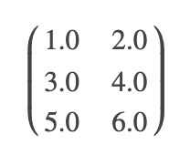
1.3. Đường ống Apache Spark ML
Bài 01
Kiểu dữ liệu - Ma trận cục bộ dày đặc
(Dense Local Matrix)
Một ma trận cục bộ chứa 3 giá trị để mô tả ma trận
Các kiểu số nguyên được sử dụng cho chỉ số hàng và cột
Các giá trị thực tế được lưu trữ trong một Mảng kiểu double: Array[Double]
Có ma trận địa phương dày đặc và thưa thớt
Ma trận dày đặc
Các giá trị được lưu trữ theo thứ tự cột lớn, trong Array[Double]
# Create a dense matrix ((1.0, 2.0), (3.0, 4.0), (5.0, 6.0))
# Format is (<num rows>, <num cols>, <Array[Double] of values in column major order
# Using factory class and method implementations of Matrices
dense_m = Matrices.dense(3, 2, [1.0, 3.0, 5.0, 2.0, 4.0, 6.0])
Notes:
[Nội dung chính]
Giống như các vectơ cục bộ, có dày đặc và thưa thớt.
Ma trận dày đặc có các giá trị được lưu trữ trong một mảng kép duy nhất theo thứ tự chính của cột
Ma trận thưa thớt có các giá trị mục nhập khác không được lưu trữ ở định dạng Cột thưa được nén (CSC) theo thứ tự cột chính.
[Tham khảo ]
https://spark.apache.org/docs/latest/mllib-data-types.html

Slide 100
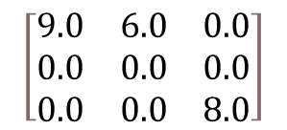
1.3. Đường ống Apache Spark ML
Bài 01
Kiểu dữ liệu – Ma trận cục bộ thưa thớt
(Sparse Local Matrix)
Ma trận thưa thớt
Được lưu trữ dưới dạng Cột thưa được nén theo thứ tự cột chính
Định dạng cột thưa được nén
NNZ = Số phần tử Khác Không = 3
giá trị = Mảng của tất cả các giá trị khác không theo thứ tự cột ➔ [9.0, 6.0, 8.0]
rowIndices = Mảng chỉ số hàng của giá trị phù hợp ➔ [0, 0, 3 ]
colPtrs = Mảng chỉ số cột của giá trị phù hợp cộng với NNZ ➔ [0, 1, 2, NNZ=3]
$$\left[\begin{matrix}\begin{matrix}9.0 & 6.0 & 0.0 \\ 0.0 & 0.0 & 0.0 \\ 0.0 & 0.0 & 8.0\end{matrix}\end{matrix}\right]$$
# create a sparse matrix using factory method
# Matrices.sparse(numRows, numCols, colPtrs, rowIndices, values)
sparse_mat = Matrices.sparse(3, 3, [0, 1, 2, 3], [0, 0, 2], [9, 6, 8])
Notes:
[Nội dung chính]
Một ma trận cục bộ có các chỉ số hàng và cột được nhập bằng số nguyên và các giá trị được nhập kép, được lưu trữ trên một máy.
MLlib hỗ trợ các ma trận dày đặc, có các giá trị mục nhập được lưu trữ trong một mảng kép duy nhất theo thứ tự chính của cột và các ma trận thưa thớt, có các giá trị mục nhập khác 0 được lưu trữ ở định dạng Cột thưa được nén (CSC) theo thứ tự chính của cột
[Tham khảo ]
https://spark.apache.org/docs/latest/mllib-data-types.html

Slide 101
1.3. Đường ống Apache Spark ML
Bài 01
Kiểu dữ liệu – Ma trận phân tán (Distributed Matrix)
Không giống như kiểu dữ liệu Ma trận cục bộ, các giá trị cho kiểu dữ liệu Ma trận phân tán được phân phối
Được lưu trữ trong một hoặc nhiều RDD - hãy nhớ rằng RDD được tự phân phối
Các chỉ số hàng và cột được lưu trữ dưới dạng dài
Phải thận trọng khi chọn kiểu dữ liệu này
Thay đổi Ma trận phân tán thành kiểu dữ liệu khác sẽ liên quan đến tất cả Người thi hành xáo trộn dữ liệu của họ
Xáo trộn rất tốn kém và liên quan đến I/O qua mạng
Bốn loại ma trận phân tán được triển khai:
RowMatrix
IndexedRowMatrix
CoordinateMatrix
BlockMatrix
Notes:
[Nội dung chính]
Một ma trận phân tán có các chỉ số hàng và cột được nhập dài và các giá trị được nhập kép, được lưu trữ phân phối trong một hoặc nhiều RDD.
Rất quan trọng để chọn định dạng phù hợp để lưu trữ các ma trận phân tán lớn
[Tham khảo ]
https://spark.apache.org/docs/latest/mllib-data-types.html

Slide 102
1.3. Đường ống Apache Spark ML
Bài 01
Kiểu dữ liệu – Ma trận hàng (Row Matrix)
RowMatrix là một ma trận phân tán, trong đó mỗi hàng được lưu trữ dưới dạng một vectơ cục bộ
Các chỉ số hàng không quan trọng và do đó các vectơ cục bộ có thể được tổ chức thành các RDD
from pyspark.mllib.linalg.distributed import RowMatrix
# Create an RDD of vectors.
rows = sc.parallelize([[1, 2, 3], [4, 5, 6], [7, 8, 9], [10, 11, 12]])
# Create a RowMatrix from an RDD of vectors.
mat = RowMatrix(rows)
# Get its size.
m = mat.numRows() # 4
n = mat.numCols() # 3
# Get the rows as an RDD of vectors again.
rowsRDD = mat.rows
Notes:
[Nội dung chính]
Vì mỗi hàng được biểu diễn bằng một vectơ cục bộ, nên số lượng cột bị giới hạn bởi phạm vi số nguyên nhưng trong thực tế, nó sẽ nhỏ hơn nhiều.

Slide 103
1.3. Đường ống Apache Spark ML
Bài 01
Kiểu dữ liệu – IndexedRowMatrix
IndexedRowMatrix tương tự như RowMatrix nhưng hiện tại, các chỉ số hàng rất quan trọng
Được lưu trữ dưới dạng RDD của các hàng được lập chỉ mục
Các đối tượng Hàng được lập chỉ mục lưu trữ giá trị chỉ mục hàng
from pyspark.mllib.linalg.distributed import IndexedRow, IndexedRowMatrix
# Create an RDD of indexed rows using IndexedRow class:
indexedRows = sc.parallelize([IndexedRow(0, [1, 2, 3]),
IndexedRow(1, [4, 5, 6]),
IndexedRow(2, [7, 8, 9]),
IndexedRow(3, [10, 11, 12])])
# Or by using a tuple of (<index long>, <value vector>)
indexedRows = sc.parallelize([(0, [1, 2, 3]),
(1, [4, 5, 6]),
(2, [7, 8, 9]),
(3, [10, 11, 12])])
# Create an IndexedRowMatrix from an RDD of IndexedRows.
mat = IndexedRowMatrix(indexedRows)
Notes:
[Nội dung chính]
Nó được hỗ trợ bởi một RDD của các hàng được lập chỉ mục, sao cho mỗi hàng được biểu thị bằng chỉ mục của nó (được nhập dài) và một vectơ cục bộ.

Slide 104
1.3. Đường ống Apache Spark ML
Bài 01
Kiểu dữ liệu – CoordinateMatrix
Ma trận tọa độ được sử dụng khi cả chỉ số hàng và cột đều quan trọng
Được lưu trữ dưới dạng RDD của bộ dữ liệu hoặc lớp MatrixEntry
Mỗi tuple → (<chỉ số hàng> của loại dài, <chỉ số cột của loại dài>, <giá trị của loại Double>)
Ngoài ra, thay vì một bộ, lớp MatrixEntry có thể được sử dụng
from pyspark.mllib.linalg.distributed import CoordinateMatrix, MatrixEntry
# Create an RDD of coordinate entries using MatrixEntry class
entries = sc.parallelize([MatrixEntry(0, 0, 1.2),
MatrixEntry(1, 0, 2.1),
MatrixEntry(6, 1, 3.7)])
# Or using (long, long, float) tuples:
entries = sc.parallelize([(0, 0, 1.2), (1, 0, 2.1), (2, 1, 3.7)])
# Create an CoordinateMatrix from an RDD of MatrixEntries.
mat = CoordinateMatrix(entries)
Notes:
[Nội dung chính]
Mỗi mục nhập là một bộ gồm (i: Dài, j: Dài, giá trị: Gấp đôi), trong đó i là chỉ mục hàng, j là chỉ mục cột và giá trị là giá trị mục nhập.
Chỉ nên sử dụng Ma trận tọa độ khi cả hai chiều của ma trận đều lớn và ma trận rất thưa thớt.

Slide 105
1.3. Đường ống Apache Spark ML
Bài 01
Kiểu dữ liệu – BlockMatrix
Một BlockMatrix là một ma trận phân tán được lưu trữ dưới dạng RDD của MatrixBlocks
Một MatrixBlock có thể được coi là một ma trận con của ma trận phân tán đầy đủ
Được biểu diễn bởi một bộ ( <chỉ mục hàng ma trận con kiểu Int>, <chỉ mục cột ma trận con kiểu Int>, Ma trận)
Ma trận là ma trận con thực sự
Kích thước của ma trận con có thể được định cấu hình là rowsPerBlock x colsPerBlock
Kích thước mặc định là 1024 x 1024
Dễ dàng nhất để tạo BlockMatrix bằng cách chuyển đổi IndexedRowMatrix hoặc Tọa độ
Sử dụng phương thức toBlockMatrix
BlockMatrix hỗ trợ các phương thức như cộng và nhân với các BlockMatrix khác
Ngoài ra còn có chức năng xác thực () xác minh việc tạo đúng BlockMatrix nếu toBlockMatrix không được sử dụng và được tạo thủ công thông qua mã
Notes:
[Nội dung chính]
MatrixBlock là một tuple ((Int, Int), Matrix), trong đó (Int, Int) là chỉ mục của khối và Matrix là ma trận con tại chỉ mục đã cho với kích thước rowsPerBlock x colsPerBlock.
BlockMatrix cũng có chức năng trợ giúp xác thực có thể dùng để kiểm tra xem BlockMatrix có được thiết lập đúng cách hay không.

Slide 106
1.3. Đường ống Apache Spark ML
Bài 01
Kiểu dữ liệu – BlockMatrix
Một BlockMatrix là một ma trận phân tán được hỗ trợ bởi một RDD của MatrixBlocks
from pyspark.mllib.linalg import Matrices
from pyspark.mllib.linalg.distributed import BlockMatrix
# Create an RDD of sub-matrix blocks.
blocks = sc.parallelize([((0, 0), Matrices.dense(3, 3, [1, 2, 3, 4, 5, 6,7,8,9])), ((1, 1), Matrices.dense(3, 3, [10, 11, 12, 13, 14, 15, 16, 17, 18,])),((2,0), Matrices.dense(3,3, [1, 1, 1, 1, 1, 1, 1, 1, 1]))])
# Create a BlockMatrix from an RDD of sub-matrix blocks.
mat = BlockMatrix(blocks, 3, 3)
# Get its size.
m = mat.numRows() # 3
n = mat.numCols() # 3
# Get the blocks as an RDD of sub-matrix blocks.
blocksRDD = mat.blocks
# Convert to a LocalMatrix.
localMat = mat.toLocalMatrix()
# Convert to an IndexedRowMatrix.
indexedRowMat = mat.toIndexedRowMatrix()
# Convert to a CoordinateMatrix.
coordinateMat = mat.toCoordinateMatrix()
Notes:
[Hướng dẫn của giảng viên]
Ví dụ ở đây được chạy trong phòng thí nghiệm để xem kết quả.

Slide 107













Bài tập
Bài 01
[Lab1]
Làm việc với Học máy Azure
BIG
DATA
Notes:
[Hướng dẫn của giảng viên]
Hướng dẫn học sinh làm Bài tập sử dụng sách Thí nghiệm các chương.

Slide 108
Bài tập
Bài 01
[Lab2]
Làm việc với SageMaker trong AWS
BIG
DATA
Notes:
[Hướng dẫn của giảng viên]
Hướng dẫn học sinh làm Bài tập sử dụng sách Thí nghiệm các chương.

Slide 109
Bài 2.
Thư viện học máy Spark

Slide 110
Bài 2
Thư viện học máy Spark
2.1. Tạo đường ống Spark MLlib
2.2. Phân loại và hồi quy
2.3. Phân cụm & Lọc cộng tác
Notes:
[Hướng dẫn của giảng viên]
Bài học này bao gồm ba phần.
Phần 1 nhằm cung cấp một cái nhìn cấp cao về quy trình Spark ML là gì và cách nó được áp dụng.
Nó bao gồm các thư viện hoặc API cụ thể để tạo đường dẫn.
Trong phần 2, xác định cách lập mô hình bằng hồi quy tuyến tính đơn giản và phân loại. Bạn sẽ dạy ba kỹ thuật học máy phổ biến là gì.
Phần 3 nhằm mục đích tương phản ngắn gọn với Lọc cộng tác và phân cụm của Spark, sau đó tập trung cụ thể vào cách thực hiện một số thao tác cơ bản nhưng phổ biến với API MLlib, bao gồm phân cụm và lọc cộng tác.

Slide 111
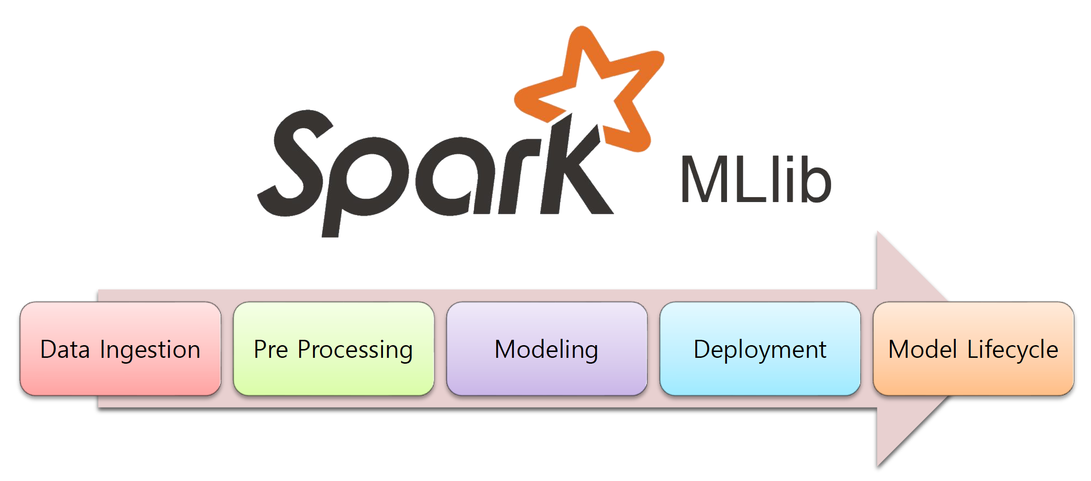
2.1. Tạo đường ống Spark MLlib
Bài 02
Đường ống Spark MLlib (1/3)
Quy trình Machine Learning (ML) là một quy trình công việc hoàn chỉnh kết hợp các thuật học máy
Nó tương tự như đường dẫn dữ liệu của Big data
Tạo một quy trình học máy Apache Spark
Spark MLlib và ML hỗ trợ nhiều thuật toán máy học
Có thể có nhiều bước cần thiết để xử lý và học hỏi từ dữ liệu, đòi hỏi một chuỗi các thuật toán
Nhập dữ liệu
Tiền xử lý
Mô hình hóa
Triển khai
Vòng đời mô hình
Notes:
[Hướng dẫn của giảng viên]
Spark MLlib là mô-đun Thư viện máy học Apache Spark. Trong nội bộ, có sẵn hai API chính.
API dựa trên Spark MLlib RDD dựa trên Bộ dữ liệu phân tán có khả năng phục hồi của Spark. Spark ML API dựa trên DataFrames.
Bởi vì, Spark MLlib thư viện máy học và MLlib API (API dựa trên RDD) đều sử dụng cùng một tên MLlib nên có thể rất khó hiểu.
API Spark MLlib RDD không được dùng nữa và hiện tại, API ML dựa trên DataFrame là API chính.
Chúng tôi sẽ tập trung vào API DataFrame trong chương này.
Spark MLlib hỗ trợ nhiều thuật toán học máy.
Không thể trình bày chi tiết tất cả các thuật toán trong Bài này.
Do đó, phần này bao gồm các khái niệm chính được giới thiệu bởi API Đường ống và các ví dụ để chứng minh việc sử dụng thực tế của chúng.
[Nội dung chính]
Spark MLlib làm cho việc học máy thực tế có thể mở rộng và dễ dàng, đồng thời bao gồm nhiều thuật toán học máy phổ biến.
Nó hỗ trợ số liệu thống kê có thể mở rộng và chuyển đổi dữ liệu.
[Tham khảo ]
https://spark.apache.org/docs/3.1.2/ml-guide.html

Slide 112

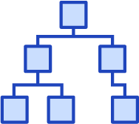
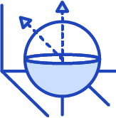

2.1. Tạo đường ống Spark MLlib
Bài 02
Đường ống Spark MLlib (2/3)
Nhiệm vụ học máy bao gồm một loạt các bước phức tạp
Chuyển đổi dữ liệu, đào tạo thuật toán và dự đoán mô hình
Chúng ta có thể coi các bước này như một đường ống dẫn dữ liệu đi qua đó
Các bước đường ống cụ thể có thể được chia thành hai loại
Máy biến áp: Chuyển đổi một tập dữ liệu này sang một tập hợp khác
Công cụ ước tính: Một thuật toán có thể được trang bị cho tập dữ liệu để tạo mô hình
F1
F2
F3
F1
F2
Dữ liệu
Chuyển đổi 1
Chuyển đổi 2
Thuật toán
Mô hình
Dự đoán
Chuyển đổi
Chuyển đổi
Dữ liệu mới
Notes:
[Hướng dẫn của giảng viên]
Các quy trình ML cung cấp một bộ API cấp cao thống nhất được xây dựng trên DataFrames.
[Nội dung chính]
Spark MLlib cung cấp API cấp cao để xây dựng các quy trình học máy.
[Tham khảo ]
https://spark.apache.org/docs/latest/ml-pipeline.html

Slide 113
2.1. Tạo đường ống Spark MLlib
Bài 02
Đường ống Spark MLlib (3/3)
Các nội dung chính trong Pipelines
DataFrame: Loại tập dữ liệu SparkML
Máy biến áp: Chuyển đổi một Khung dữ liệu này sang Khung dữ liệu khác
Công cụ ước tính: Thực thi thuật toán trên tập dữ liệu và tạo mô hình
Quy trình: Xâu chuỗi nhiều bước để xác định quy trình làm việc ML
Tham số: Công cụ ước tính và Máy biến áp sử dụng API thống nhất để chỉ định tham số
Tại sao nên sử dụng DataFrame cho học máy?
Hoạt động hiệu quả là có thể do cấu trúc cột
Loại đầu vào duy nhất của các thuật toán khác nhau
DafaFrames là một loại dữ liệu thuận tiện để thực hiện các bước trong hoạt động học máy
Notes:
[Hướng dẫn của giảng viên]
Spark MLlib cung cấp một bộ API cấp cao thống nhất được xây dựng trên DataFrames.
Nếu cần thì xem lại DataFrames trong spark (chương 6 Bài 2).
[Nội dung chính]
Các đường ống xác định các giai đoạn và thứ tự của một quy trình học máy
Một đường ống xâu chuỗi nhiều Máy biến áp và Công cụ ước tính để chỉ định quy trình làm việc ML
Trong MLlib, các giai đoạn của quy trình được biểu thị bằng một chuỗi các Giai đoạn quy trình cụ thể
PipelineStates là một Máy biến áp và Công cụ ước tính, mỗi người thực hiện các nhiệm vụ.
Máy biến áp là một thuật toán chuyển đổi một Khung dữ liệu này sang một Khung dữ liệu khác bằng cách sử dụng phương thức transform() .
Công cụ ước tính là một bản tóm tắt của các thuật toán học tập và chịu trách nhiệm điều chỉnh hoặc đào tạo trên tập dữ liệu để tạo ra Máy biến áp.
[Tham khảo ]
https://spark.apache.org/docs/latest/ml-pipeline.html

Slide 114
2.1. Tạo đường ống Spark MLlib
Bài 02
Transformers (máy biến áp) (1/2)
Máy biến áp lấy DataFrame làm đầu vào và trả về DataFrame mới
Tổng quát hóa khái niệm phép biến đổi thành một định nghĩa rộng hơn
Theo định nghĩa này, mô hình học máy được đào tạo là một máy biến áp
Đọc một cột (ví dụ: văn bản), ánh xạ cột đó vào một cột mới (ví dụ: vectơ đặc trưng) và xuất một DataFrame mới với cột được ánh xạ được nối thêm
DataFrame
Chuyển đổi
DataFrame mới
Notes:
[Hướng dẫn của giảng viên]
Biến đổi khác với phép biến đổi đã học trước đó.
Chuyển đổi là một thao tác tạo RDD mới và chuyển đổi không xảy ra cho đến khi một hành động được thực hiện.
Loại chuyển đổi trả về được thay đổi thành loại RDD khác (chỉ có dữ liệu meta) và RDD được tạo một lần là không thay đổi.
Nếu cần xem lại Transformation in spark (chương 6 Bài 1).
[Nội dung chính]
Trong đường dẫn ML, khung dữ liệu là định dạng dữ liệu cơ bản và nó là một Máy biến áp chuyển đổi khung dữ liệu đầu vào thành khung dữ liệu khác.
Máy biến áp là một khái niệm trừu tượng bao gồm các máy biến áp đặc trưng và các mô hình đã học. Máy biến áp thực hiện một phương thức biến đổi (), chuyển đổi một Khung dữ liệu và xuất một Khung dữ liệu mới như trong hình trên.
[Tham khảo ]
https://spark.apache.org/docs/latest/ml-pipeline.html

Slide 115
2.1. Tạo đường ống Spark MLlib
Bài 02
Transformers (máy biến áp) (2/2)
Tất cả các máy biến áp đều triển khai các phương thức chuyển đổi và phương thức fit() nếu việc chuyển đổi phụ thuộc vào dữ liệu
Máy biến áp chuyển đổi khung dữ liệu đầu vào thành khung dữ liệu khác
Tham số inputCol() chỉ định tên của cột trong DataFrame để chuyển đổi
Tham số outputCol() chỉ định cột lưu trữ dữ liệu đã chuyển đổi trong DataFrame đầu ra.
Nếu có hai loại biến áp, biến đổi là chức năng chính
Tính năng máy biến áp
Mô hình học tập
Máy biến áp thường được sử dụng cho tính năng máy biến áp
StringIndexer()
PolynomialExpansion()
VectorAssembler()
Mô hình học tập lấy một khung dữ liệu tính năng làm đầu vào và xuất ra một khung dữ liệu với các giá trị được dự đoán dưới dạng các cột mới.
Notes:
[Hướng dẫn của giảng viên]
Giải thích rằng một mô hình là một máy biến áp.
[Nội dung chính]
StringIndexer
Mã hóa một biểu diễn chuỗi của một biến phân loại thành các giá trị số nguyên. Yêu cầu phù hợp với dữ liệu.
PolynomialExpansion
Tạo tất cả các sản phẩm của một tập hợp các biến liên tục lên đến một sức mạnh đa thức nhất định. Tạo N^2 – 1 biến mới cho N biến.
Yêu cầu đầu vào là bậc đa thức.
VectorAssembler
Tổng hợp các cột DataFrame thành một cột duy nhất chứa một vectơ.
Lấy đầu vào là tên của các cột để tổng hợp.

Slide 116
2.1. Tạo đường ống Spark MLlib
Bài 02
Estimators (công cụ ước tính)
Công cụ ước tính đại diện cho thuật toán được thực hiện để xác định các tham số mô hình
Lấy DataFrame làm đầu vào và tạo mô hình (Transformer)
Công cụ ước tính được khởi tạo với một bộ tham số cụ thể được sử dụng trong quá trình thực thi thuật toán.
Tất cả các công cụ ước tính đều triển khai phương thức fit(), phương thức này được gọi để chạy thuật toán trên dữ liệu được cung cấp.
Kết quả là một thể hiện của một mô hình thuật toán cụ thể
DataFrame
Công cụ
ước tính
Mô hình
Notes:
[Nội dung chính]
Khi các tham số mô hình được xác định, mô hình có thể được sử dụng để chuyển đổi dữ liệu vô hình thành dự đoán.
[Tham khảo ]
https://spark.apache.org/docs/latest/ml-pipeline.html

Slide 117
2.1. Tạo đường ống Spark MLlib
Bài 02
Đường ống (1/3)
Đường ống đại diện cho một loạt các bước trong quy trình học máy
Bản thân đường ống là một công cụ ước tính
Mỗi giai đoạn đường ống là một máy biến áp hoặc một công cụ ước tính
Lấy DataFrame làm đầu vào và tạo PipelineModel làm đầu ra
DataFrame
Model
Chuyển đổi
Chuyển đổi
Thuật toán
Notes:
[Nội dung chính]
Một đường ống là một công cụ ước tính phức tạp, tạo ra một biến áp PipelineModel.

Slide 118
2.1. Tạo đường ống Spark MLlib
Bài 02
Đường ống (2/3)
Một PipelineModel chứa các kết quả đầu ra của mô hình từ các phép biến đổi và thuật toán được kết nối với đường ống
PipelineModel thực hiện các phương thức biến đổi và hoạt động như một Transformer
Áp dụng các phép biến đổi trong quy trình và đưa ra dự đoán bằng cách sử dụng mô hình do thuật toán tạo ra
Lấy một DataFrame làm đầu vào và trả về một DataFrame chứa các dự đoán mô hình
Đường ống
DataFrame mới
Transform
Transform
Model
Dự đoán
Notes:
[Nội dung chính]
Đường ống ML là quy trình lập mô hình trong đó một hoặc nhiều Máy biến áp và Công cụ ước tính được kết nối.
Đầu vào là một khung dữ liệu và đầu ra là một mô hình học máy.
Trên thực tế, bản thân Đường ống ML cũng là Công cụ ước tính().
Do đó, việc thực thi Đường ống ML có thể được bắt đầu bằng cách gọi hàm phù hợp, được lưu và sau đó được tải lại sau (Kiên trì).
Khi đường ống được xây dựng, việc xây dựng mô hình lặp lại trở nên dễ dàng.

Slide 119



2.1. Tạo đường ống Spark MLlib
Bài 02
Đường ống (3/3)
So sánh có và không có Đường ống
Không có đường ống
Dữ liệu
Đầu vào
Đầu ra
Có đường ống
Data
Đầu vào
Đầu ra
Notes:
[Hướng dẫn của giảng viên]
So sánh 2 trường hợp, bạn có thể thấy mô hình (quy trình sản xuất) có thể được tạo và dự đoán rất đơn giản khi sử dụng đường ống.
[Nội dung chính]
Ở đây, đường ống đề cập đến đối tượng đường ống, không phải luồng dữ liệu.

Slide 120
2.1. Tạo đường ống Spark MLlib
Bài 02
Quy trình làm việc ML không có Đường ống
Giờ đây, Đường ống kết hợp tất cả các máy biến áp (transformer) và công cụ ước tính (estimator) có thể được sử dụng trực tiếp với dữ liệu mới
Đường ống (Công cụ ước tính)
Tokenizer
HashingTF
Hồi quy logistic
Mô hình hồi quy logistic
Pipeline.fit()
Văn bản thô
Chữ
Vectơ đặc trưng
Notes:
[Nội dung chính]
Ô màu xanh là Máy biến áp, ô màu đỏ là Công cụ ước lượng.
Tokenizer chia các câu hoặc văn bản thành các từ theo khoảng trắng.
HashingTF chuyển đổi tần suất xuất hiện của một từ trong mỗi câu thành giá trị băm.
Mô hình hồi quy logistic là một hồi quy logistic dự đoán khả năng xảy ra sự kiện bằng cách sử dụng tổ hợp tuyến tính của các biến độc lập
[Tham khảo ]
https://spark.apache.org/docs/latest/ml-pipeline.html

Slide 121
2.1. Tạo đường ống Spark MLlib
Bài 02
Tạo Spark ML mà không cần đường dẫn (1/2)
Ví dụ trong Python
# Prepare training data from a list of (label, features) tuples.
training = spark.createDataFrame([
(1.0, Vectors.dense([0.0, 1.1, 0.1])),
(0.0, Vectors.dense([2.0, 1.0, -1.0])),
(0.0, Vectors.dense([2.0, 1.3, 1.0])),
(1.0, Vectors.dense([0.0, 1.2, -0.5]))], ["label", "features"])
# Create a LogisticRegression instance. This instance is an Estimator.
lr = LogisticRegression(maxIter=10, regParam=0.01)
# Learn a LogisticRegression model. This uses the parameters stored in lr.
model1 = lr.fit(training)
# We may alternatively specify parameters using a Python dictionary as a paramMap
paramMap = {lr.maxIter: 20}
paramMap[lr.maxIter] = 30 # Specify 1 Param, overwriting the original maxIter.
# Specify multiple Params.
paramMap.update({lr.regParam: 0.1, lr.threshold: 0.55}) # type: ignore
# You can combine paramMaps, which are python dictionaries.
# Change output column name
paramMap2 = {lr.probabilityCol: "myProbability"} # type: ignore
paramMapCombined = paramMap.copy()
paramMapCombined.update(paramMap2) # type: ignore
Notes:
[Nội dung chính]
Ví dụ này sử dụng Estimator, Transformer và Param mà không cần đường dẫn.
[Tham khảo ]
https://spark.apache.org/docs/latest/ml-pipeline.html

Slide 122
2.1. Tạo đường ống Spark MLlib
Bài 02
Tạo Spark ML mà không cần đường dẫn (2/2)
Ví dụ trong Python
# Now learn a new model using the paramMapCombined parameters.
# paramMapCombined overrides all parameters set earlier via lr.set* methods.
model2 = lr.fit(training, paramMapCombined)
# Prepare test data
test = spark.createDataFrame([
(1.0, Vectors.dense([-1.0, 1.5, 1.3])),
(0.0, Vectors.dense([3.0, 2.0, -0.1])),
(1.0, Vectors.dense([0.0, 2.2, -1.5]))], ["label", "features"])
# Make predictions on test data using the Transformer.transform() method.
# LogisticRegression.transform will only use the 'features' column.
# Note that model2.transform() outputs a "myProbability" column instead of the usual
# 'probability' column since we renamed the lr.probabilityCol parameter previously.
prediction = model2.transform(test)
result = prediction.select("features", "label", "myProbability", "prediction") \
.collect()
for row in result:
print("features=%s, label=%s -> prob=%s, prediction=%s"
% (row.features, row.label, row.myProbability, row.prediction))
Notes:
[Nội dung chính]
Ví dụ này sử dụng Estimator, Transformer và Param mà không cần đường dẫn.
[Tham khảo ]
https://spark.apache.org/docs/latest/ml-pipeline.html

Slide 123
2.1. Tạo đường ống Spark MLlib
Bài 02
Quy trình làm việc ML với Đường ống
Giờ đây, Đường ống kết hợp tất cả các máy biến áp và công cụ ước tính có thể được sử dụng trực tiếp với dữ liệu mới
Mô hình đường ống
(Máy biến thế)
Tokenizer
HashingTF
Mô hình hồi quy logistic
Mô hình đường ống
.transform()
Văn bản thô
Chữ
Vectơ đặc trưng
Phỏng đoán
Notes:
[Hướng dẫn của giảng viên]
Hầu hết, PipelineModel này được sử dụng tại thời điểm thử nghiệm.
[Nội dung chính]
Ở đây, đường ống đề cập đến đối tượng đường ống.
Đường ống và Mô hình đường ống đơn giản hóa đáng kể các dự án máy học vì các tính toán phức tạp được thực hiện để xây dựng mô hình đã được mã hóa trong chính Mô hình đường ống.
Do đó, nó không phải chuyển đổi dữ liệu mới riêng lẻ trước khi đưa ra dự đoán.
[Tham khảo ]
https://spark.apache.org/docs/latest/ml-pipeline.html

Slide 124
2.1. Tạo đường ống Spark MLlib
Bài 02
Tạo Spark ML với đường dẫn (1/2)
Ví dụ trong Python
from pyspark.ml import Pipeline
from pyspark.ml.classification import LogisticRegression
from pyspark.ml.feature import HashingTF, Tokenizer
# Prepare training documents from a list of (id, text, label) tuples.
training = spark.createDataFrame([
(0, "a b c d e spark", 1.0),
(1, "b d", 0.0),
(2, "spark f g h", 1.0),
(3, "hadoop mapreduce", 0.0)
], ["id", "text", "label"])
# Configure an ML pipeline, which consists of three stages: tokenizer, hashingTF, and lr.
tokenizer = Tokenizer(inputCol="text", outputCol="words")
hashingTF = HashingTF(inputCol=tokenizer.getOutputCol(), outputCol="features")
lr = LogisticRegression(maxIter=10, regParam=0.001)
pipeline = Pipeline(stages=[tokenizer, hashingTF, lr])
# Fit the pipeline to training documents.
model = pipeline.fit(training)
Input
Notes:
[Nội dung chính]
Cấu hình giai đoạn đường ống và đào tạo đường ống
Khởi tạo Transformers và Estimators để soạn Đường ống và xác định thứ tự xử lý thông qua tham số giai đoạn khi Đường ống được khởi tạo.
Để xử lý tuần tự, cột đầu ra của giai đoạn trước và cột đầu vào của giai đoạn tiếp theo phải được kết nối.
Đường ống có thể tiến hành đào tạo bằng cách gọi hàm điều chỉnh làm Công cụ ước tính và kết quả là trả về Mô hình đường ống.
Thử nghiệm mô hình học tập
PipelineModel được trả về là một Máy biến áp có thể đưa ra dự đoán về dữ liệu thử nghiệm hoặc dữ liệu thực tế thông qua chức năng biến đổi.
[Tham khảo ]
https://spark.apache.org/docs/latest/ml-pipeline.html

Slide 125
2.1. Tạo đường ống Spark MLlib
Bài 02
Tạo Spark ML với đường dẫn (2/2)
Ví dụ trong Python
# Prepare test documents, which are unlabeled (id, text) tuples.
test = spark.createDataFrame([
(4, "spark i j k"),
(5, "l m n"),
(6, "spark hadoop spark"),
(7, "apache hadoop")
], ["id", "text"])
# Make predictions on test documents and print columns of interest.
prediction = model.transform(test)
selected = prediction.select("id", "text", "probability", "prediction")
for row in selected.collect():
rid, text, prob, prediction = row # type: ignore
print(
"(%d, %s) --> prob=%s, prediction=%f" % (
rid, text, str(prob), prediction # type: ignore
)
)
Input
(4, spark i j k) --> prob=[0.1596407738787412,0.8403592261212588], prediction=1.000000
(5, l m n) --> prob=[0.8378325685476614,0.16216743145233858], prediction=0.000000
(6, spark hadoop spark) --> prob=[0.06926633132976266,0.9307336686702373], prediction=1.000000
(7, apache hadoop) --> prob=[0.9821575333444208,0.017842466655579203], prediction=0.000000
Output
Notes:
[Nội dung chính]
Cấu hình giai đoạn đường ống và đào tạo đường ống
Khởi tạo Transformers và Estimators để soạn Đường ống và xác định thứ tự xử lý thông qua tham số giai đoạn khi Đường ống được khởi tạo.
Để xử lý tuần tự, cột đầu ra của giai đoạn trước và cột đầu vào của giai đoạn tiếp theo phải được kết nối.
Đường ống có thể tiến hành đào tạo bằng cách gọi hàm điều chỉnh làm Công cụ ước tính và kết quả là trả về Mô hình đường ống.
Thử nghiệm mô hình học tập
PipelineModel được trả về là một Máy biến áp có thể đưa ra dự đoán về dữ liệu thử nghiệm hoặc dữ liệu thực tế thông qua chức năng biến đổi.
[Tham khảo ]
https://spark.apache.org/docs/latest/ml-pipeline.html

Slide 126
Bài 2
Thư viện học máy Spark
2.1. Tạo đường ống Spark MLlib
2.2. Phân loại và hồi quy
2.3. Phân cụm & Lọc cộng tác

Slide 127
2.2. Phân loại và hồi quy
Bài 02
Bản tóm tắt học máy
Các thuật toán học máy cố gắng dự đoán hoặc đưa ra quyết định dựa trên dữ liệu đào tạo
Có nhiều loại vấn đề học tập, bao gồm phân loại, hồi quy hoặc phân cụm. Tất cả đều có mục tiêu khác nhau
Các phương pháp thuật toán được giám sát được hỗ trợ MLlib
Vấn đề phân loại nhị phân
Vấn đề phân loại đa lớp
Regression Problems
SVM tuyến tính, hồi quy logistic, cây quyết định, rừng ngẫu nhiên, cây tăng cường độ dốc, naive bayes
hồi quy logistic, cây quyết định, rừng ngẫu nhiên, naive Bayes
bình phương nhỏ nhất tuyến tính, Lasso, hồi quy sườn, cây quyết định, rừng ngẫu nhiên, cây tăng cường độ dốc, hồi quy đẳng hướng
Notes:
[Hướng dẫn của giảng viên]
Nếu cần, xem lại học có giám sát và học không giám sát qua Bài trước.

Slide 128
2.2. Phân loại và hồi quy
Bài 02
Thuật toán của Spark MLlib
Các thuật toán học máy cố gắng dự đoán hoặc đưa ra quyết định dựa trên dữ liệu đào tạo
Có nhiều loại vấn đề học tập, bao gồm phân loại, hồi quy hoặc phân cụm
Phân loại
Hồi quy
K-means
Phân bổ Dirichlet tiềm ẩn (LDA)
Chia đôi
K-means
Mô hình hỗn hợp Gaussian (GMM)
Hồi quy logistic
Hồi quy tuyến tính
Cột đầu vào
Cột đầu vào
Phân loại cây quyết định
Hồi quy tuyến tính tổng quát
Cột đầu ra
Cột đầu ra
Phân loại rừng ngẫu nhiên
Hồi quy cây quyết định
Trình phân loại cây tăng cường độ dốc
Hồi quy rừng ngẫu nhiên
Naïve Bayes
Hồi quy cây tăng cường độ dốc
Notes:
[Hướng dẫn của giảng viên]
Spark MLlib là thư viện máy học có thể mở rộng của Spark bao gồm các thuật toán và tiện ích học tập phổ biến, bao gồm phân loại, hồi quy, phân cụm, lọc cộng tác, giảm kích thước cũng như các nguyên tắc tối ưu hóa cơ bản.
Hướng dẫn cho các thuật toán riêng lẻ được liệt kê bên dưới.
[Tham khảo ]
https://spark.apache.org/docs/latest/ml-guide.html

Slide 129
2.2. Phân loại và hồi quy
Bài 02
Tiền xử lý bằng Spark MLlib
Spark Programming + Spark SQL + Spark Streaming
Spark MLlib API
Trình trích xuất tính năng
Tính năng Transformer
Bộ chọn tính năng
Hàm băm nhạy cảm cục bộ
TF-IDF
Tokenizer
Interaction
VectorSlicer
StopWords
Remover
Normalizer
Word2Vec
n-gram
StandardScaler
RFormula
Binarizer
MinMaxScaler
CountVectorizer
PCA
MaxAbsScaler
ChiSqSelector
Polynomial
Expansion
Bucketizer
Elementwise
Product
Discrete Cosine Transform(DCT)
SQLTransformer
Stringlndexer
VectorAssembler
IndexToString
Quantile
Discretizer
OneHotEncoder
Notes:
[Hướng dẫn của giảng viên]
Giới thiệu sơ lược về tiền xử lý bằng Spark Mllib.
Thông tin dưới đây mang tính chất tham khảo.
TF-IDF - Tần số tài liệu nghịch đảo tần số thuật ngữ (TF-IDF) là một phương pháp vector hóa tính năng được sử dụng rộng rãi trong khai thác văn bản để phản ánh tầm quan trọng của một thuật ngữ đối với tài liệu trong kho văn bản
Word2Vec - Word2Vec tính toán biểu diễn vectơ phân tán của các từ. Ưu điểm chính của các biểu diễn phân tán là các từ tương tự gần nhau trong không gian vectơ, giúp cho việc khái quát hóa thành các mẫu mới dễ dàng hơn và ước tính mô hình mạnh mẽ hơn.
Vui lòng xem Tham khảo dưới đây để biết thêm chi tiết.
[Tham khảo ]
https://spark.apache.org/docs/latest/ml-guide.html

Slide 130
2.2. Phân loại và hồi quy
Bài 02
Ví dụ tiền xử lý
Tokenizer -> StopWordsRemover -> Word2Vec
id | raw | filtered
0 1 | [I, saw, the, red, balloon] [Mary, had, a, little, lamb] | [saw, red, balloon] [Mary, little, lamb]
import org.apache.spark.ml.feature.StopWordsRemover
val remover = new StopWordsRemover()
.setInputCol("raw")
.setOutputCol("filtered")
val dataSet = spark.createDataFrame(Seq(
(0, Seq("I", "saw", "the", "red", "balloon")),
(1. Seq("Mary", "had", "a", "little", "lamb"))
)).toDF("id", "raw")
remover.transform(dataSet).show(false)
Input
Notes:
[Hướng dẫn của giảng viên]
Trang trình bày ở trên phác thảo một ví dụ về tiền xử lý.

Slide 131
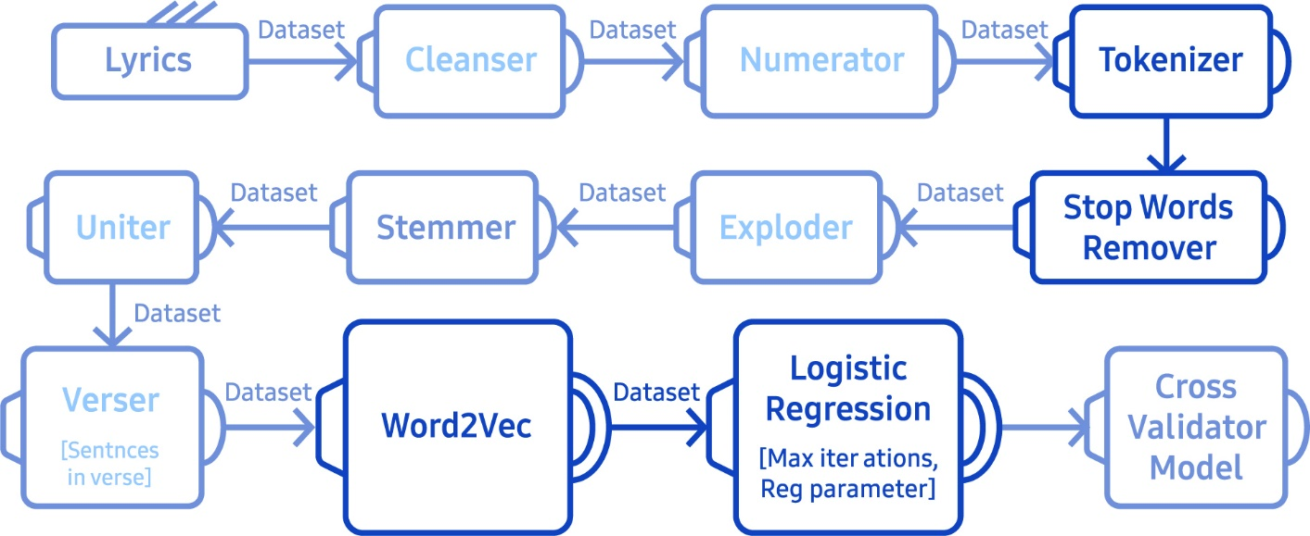
2.2. Phân loại và hồi quy
Bài 02
Ví dụ về đường dẫn Spark ML
Notes:
[Hướng dẫn của giảng viên]
Trang trình bày ở trên phác thảo một ví dụ về quy trình Spark ML và toàn bộ luồng dữ liệu cho nội dung được lập sơ đồ trên trang trước.
Điều này sử dụng đường dẫn Spark ML để phân biệt nhạc pop với nhạc kim loại nặng bằng cách sử dụng hồi quy logistic.
Vui lòng giải thích ngắn gọn nhất có thể.
[Nội dung chính]
- Tokenizer đề cập đến việc chia một chuỗi thành nhiều phần, tức là nhiều Token. Mã thông báo là một đoạn của chuỗi, trong đó mỗi từ là một mã thông báo.
- Stopwords là những từ không có ý nghĩa gì trong việc truy xuất thông tin hay NLP (Natural Language Processing). Ví dụ: mạo từ, giới từ, giới từ, liên từ, v.v. là từ dừng.
- Word2vec là một kỹ thuật xử lý ngôn ngữ tự nhiên. Thuật toán word2vec sử dụng mô hình mạng thần kinh để tìm hiểu các liên kết từ từ một khối văn bản lớn.
[Tham khảo ]
https://en.wikipedia.org/wiki/Word2vec

Slide 132
2.2. Phân loại và hồi quy
Bài 02
Phân loại là gì?
Một kỹ thuật học có giám sát trong đó giá trị nhãn Boolean y được dự đoán từ một vectơ đặc trưng
Học từ một tập hợp dữ liệu đào tạo đã được gắn nhãn với các quan sát thực tế cơ bản
Xác định một hàm (f) mà khi áp dụng cho x sẽ tạo ra giá trị dương (đúng) hoặc âm (sai) tương ứng với y
Notes:
[Nội dung chính]
Phân loại là một hình thức học tập có giám sát
─ Điều này yêu cầu đào tạo với dữ liệu có nhãn đã biết
─ Sau đó, bộ phân loại có thể gắn nhãn dữ liệu mới dựa trên những gì nó học được trong quá trình đào tạo

Slide 133
2.2. Phân loại và hồi quy
Bài 02
Ví dụ phân loại nhị phân
Dự đoán xem sinh viên tốt nghiệp có được tuyển dụng trong vòng 6 tháng hay không dựa trên bộ dữ liệu được thu thập cho mỗi sinh viên
Mỗi quan sát được đại diện bởi một true/false
Mỗi học sinh được biểu diễn dưới dạng một tập hợp các số
Vectơ đặc trưng 𝑋𝑖
Labels 𝒀𝒊
1
-1
1
-1
1
1
[3.8 2200 3.5 8 100000 100000 0.9 1 1]
[3.3 2000 3.7 8 50000 100000 0.3 0 1]
[3.0 2100 3.3 9 90000 30000 0.6 0 1]
[3.0 2300 3.8 7 50000 150000 0.9 1 1]
[2.5 1800 2.9 10 50000 0 0.7 1 0]
[2.6 1900 3.0 8 100000 60000 0.4 0 1]
Notes:
[Nội dung chính]
Điều này nhằm dự đoán liệu sinh viên có được tuyển dụng trong vòng 6 tháng hay không thông qua thuật toán phân loại.
Các giá trị của X là:
Điểm trung bình đầu vào,
Điểm SAT đầu vào,
Điểm trung bình tốt nghiệp,
Số học kỳ để tốt nghiệp,
Số tiền sinh viên vay,
Số lượng học bổng,
Mức độ tham gia các hoạt động ngoại khóa, (tham gia cao nhất 1,0, không tham gia 0,0)
Học sinh có học Kinh tế 101 không?, (1 = có, 0 = không)
Học sinh có học Triết học 101 không? (1 = có, 0 = không)
Giá trị Y cho biết bạn có được tuyển dụng hay không. 1 cho biết có việc làm, -1 cho biết không có việc làm.

Slide 134
2.2. Phân loại và hồi quy
Bài 02
Phân loại – Bộ huấn luyện
Let’s limit to Graduating GPA and Total Student Loan
Vectơ đặc trưng 𝑋𝑖
Nhãn 𝒀𝒊 (Thuê trong vòng 6 tháng)
1
-1
1
-1
1
1
[3.5 100000]
[3.7 50000]
[3.3 90000]
[3.8 50000]
[2.9 50000]
[3.0 100000]
Notes:
[Nội dung chính]
Trong ví dụ này, công nghệ máy học sử dụng hai vectơ đặc trưng, Điểm trung bình tốt nghiệp và Số tiền vay sinh viên, để phân loại những sinh viên được tuyển dụng trong vòng 6 tháng.

Slide 135
2.2. Phân loại và hồi quy
Bài 02
Định nghĩa chính thức của phân loại
Đưa ra một tập huấn luyện (xi , yi) cho i=1..n, trong đó
xi là một vectơ đặc trưng mô tả một số đặc điểm
yi là nhãn
Chúng tôi muốn tạo một mô hình phân loại f có thể dự đoán nhãn y cho một x mới
Notes:
[Nội dung chính]
Mô hình f(x) này là để tạo ra một mô hình phân loại có thể dự đoán nhãn y cho một x mới.

Slide 136
2.2. Phân loại và hồi quy
Bài 02
Học máy hồi quy là gì?
Một kỹ thuật học có giám sát được sử dụng để dự đoán các giá trị liên tục
Chia làm hai gói:
spark.mllib chứa API gốc được xây dựng trên RDD
spark.ml cung cấp API cấp cao hơn được xây dựng trên DataFrames
Nên sử dụng spark.ml vì với DataFrames, API linh hoạt và linh hoạt hơn. Kế hoạch là tiếp tục hỗ trợ spark.mllib cùng với sự phát triển của spark.ml
Notes:
[Hướng dẫn của giảng viên]
Hồi quy là một kỹ thuật học máy trong đó mô hình dự đoán đầu ra là một giá trị số liên tục.
Mục tiêu của hồi quy là vẽ một đường phù hợp nhất hoặc một đường cong giữa dữ liệu.

Slide 137
2.2. Phân loại và hồi quy
Bài 02
Ví dụ hồi quy
Dự đoán thu nhập trong tương lai của một sinh viên
Dự đoán mức thu nhập trong tương lai của sinh viên sắp tốt nghiệp dựa trên bộ dữ liệu được thu thập cho từng sinh viên
Bộ huấn luyện - mỗi quan sát được biểu thị bằng một bộ số
Mỗi học sinh được biểu diễn dưới dạng một tập hợp các số
Vectơ đặc trưng 𝑋𝑖
Nhãn 𝒀𝒊 (Thu nhập trong tương lai)
120
100
90
150
100
95
[3.8 2200 3.5 8 100000 100000 0.9 1 1]
[3.3 2000 3.7 8 50000 100000 0.3 0 1]
[3.0 2100 3.3 9 90000 30000 0.6 0 1]
[3.0 2300 3.8 7 50000 150000 0.9 1 1]
[2.5 1800 2.9 10 50000 0 0.7 1 0]
[2.6 1900 3.0 8 100000 60000 0.4 0 1]
Notes:
[Hướng dẫn của giảng viên]
Chúng tôi sẽ làm việc với ví dụ này cho ví dụ hồi quy của chúng tôi.
Một số tham số có giá trị thực dao động, một số là số nguyên. Một số thậm chí là câu hỏi có/không.
Chúng tôi không hề nói rằng bất kỳ yếu tố nào trong số này thực sự có ảnh hưởng đến mức thu nhập của một sinh viên sắp tốt nghiệp.
Đây là một ví dụ đơn giản.
[Nội dung chính]
Đây là bản đồ đến tập dữ liệu sinh viên.
Điểm trung bình đầu vào,
Điểm SAT đầu vào,
Điểm trung bình tốt nghiệp,
Số học kỳ để tốt nghiệp,
Số tiền sinh viên vay,
Số lượng học bổng,
Mức độ tham gia các hoạt động ngoại khóa, (tham gia cao nhất 1,0, không tham gia 0,0)
Học sinh có học Kinh tế 101 không?, (1 = có, 0 = không)
Học sinh có học Triết học 101 không? (1 = có, 0 = không)
Điểm trung bình đầu vào, Điểm SAT đầu vào, Điểm trung bình tốt nghiệp, Số học kỳ để tốt nghiệp, Số tiền sinh viên vay, Số tiền học bổng, Mức độ tham gia các hoạt động ngoại khóa, Học sinh có học môn Kinh tế 101 không?, Học sinh có học môn Triết học 101 không?

Slide 138
2.2. Phân loại và hồi quy
Bài 02
Hồi quy tuyến tính đơn giản – tập dữ liệu
Chỉ có một tính năng duy nhất được bao gồm từ quan sát
Mỗi học sinh được đại diện với một tính năng duy nhất 𝑋𝑖, Điểm trung bình đầu ra
Vectơ đặc trưng 𝑋𝑖
Nhãn 𝒀𝒊 (Thu nhập trong tương lai)
[3.5]
[3.7]
[3.3]
[3.8]
[2.9]
[3.0]
120
100
90
150
100
95
Notes:
[Hướng dẫn của giảng viên]
Hồi quy tuyến tính đơn giản là tình huống được đơn giản hóa khi chúng tôi chỉ có 1 tính năng.

Slide 139
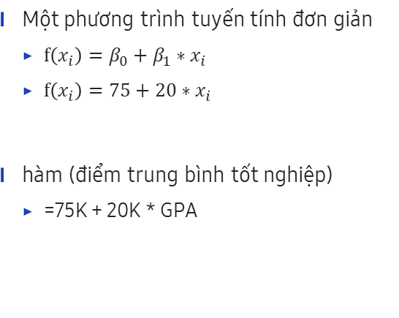
2.2. Phân loại và hồi quy
Bài 02
Hồi quy tuyến tính đơn giản - Hàm
Một phương trình tuyến tính đơn giản
$f\left(x_{i}\right)=β_{0}+β_{1}∗x_{i}$
$f\left(x_{i}\right)=75+20∗x_{i}$
hàm (điểm trung bình tốt nghiệp)
=75K + 20K * GPA
Notes:
[Hướng dẫn của giảng viên]
Sẽ tốt hơn nếu người hướng dẫn giải thích nó so với mô hình phân loại ở trang trước.
[Nội dung chính]
Mô hình f(x) này là để tạo ra một mô hình hồi quy đơn giản có thể dự đoán nhãn y cho một x mới.

Slide 140
2.2. Phân loại và hồi quy
Bài 02
Hồi quy mẫu logistic
Sử dụng PySpark
from pyspark.mllib.classification import LogisticRegressionWithLBFGS, LogisticRegressiorModel
from pyspark.mllib.regression import LabeledPoint
# Load and parse the data
def parsePoint(line):
values = [float(x) for x in line.split('')]
return LabeledPoint(values[0], values[1:])
data = sc.textFile("data/mllib/sample_svm_data.txt")
parsedData = data.map(parsePoint)
# Build the model
model = LogisticRegressionWithLBFGS.train(parsedData)
# Evaluating the model on training data
labelsAndPreds = parsedData.map(lambda p: (p.label, model.predict(p.features)))
trainErr = labelsAndPreds.filter(lambda (v, p): v != p).count() / float(parsedData.count())
print("Training Error = " + str(trainErr))
# Save and load model
model.save(sc, "myModelPath")
sameModel = LogisticRegressionModel.load(sc, "myModelPath")
Notes:
[Nội dung chính]
Tập dữ liệu huấn luyện bao gồm nhãn và vectơ đặc trưng. Các loại LabeledPoint được sử dụng cho loại tập dữ liệu này.
# Tạo một điểm được gán nhãn với nhãn dương (đúng) và một vectơ đặc trưng dày đặc.
pos = LabeledPoint(1.0, [1.0, 0.0, 3.0])
Thông thường bạn phải phân tích cú pháp dữ liệu.
Ở đây chúng tôi đang đọc từng dòng và tách nhãn khỏi vectơ đặc trưng
2 mục được phân tách bằng dấu cách và dòng.split(‘ ‘) phân tích từng mục thành Giá trị
Mục đầu tiên trong Giá trị hoặc giá trị [0] là nhãn và giá trị [1] là vectơ đặc trưng
Trong pySpark, bối cảnh Spark được tạo tự động cho bạn và được truy cập qua sc
Đọc textFile và lưu nó vào dữ liệu
Mỗi dòng sẽ là một mục trong RDD “dữ liệu”
Tiếp theo, bạn thực hiện chuyển đổi RDD bằng cách ánh xạ điểm phân tích hàm (là hàm chúng tôi đã xác định) tới từng mục, trong trường hợp này là từng dòng của tệp văn bản
parsedData là một LabeledPoints (một loại dữ liệu lưu trữ các nhãn và tính năng vectơ là double ) chứa tập dữ liệu huấn luyện mà chúng tôi đã phân tích cú pháp
Việc chuyển đổi bản đồ áp dụng hàm lambda cho từng mục trong parsedData (nhãn:double, features: Vector)
Trong trường hợp này, lambda tạo một bộ mới gồm (nhãn, giá trị dự đoán)
Tất cả điều này được lưu trong nhãnAndPreds
Tiếp theo, chúng tôi áp dụng chuyển đổi bộ lọc bằng hàm lambda v != p (giá trị của nhãn – mục đầu tiên trong bộ (v) không bằng giá trị của dự đoán – mục thứ hai trong bộ (p) )
Chúng tôi chuyển số đó để đếm() về bản chất sẽ đếm số lượng dự đoán không chính xác
In trainErr chứa số lượng dự đoán không chính xác
Cuối cùng lưu mô hình mới

Slide 141
Bài 2
Thư viện học máy Spark
2.1. Tạo đường ống Spark MLlib
2.2. Phân loại và hồi quy
2.3. Phân cụm & Lọc cộng tác

Slide 142
2.3. Phân cụm & Lọc cộng tác
Bài 02
Bản tóm tắt Spark MLlib
Các tính năng của MLlib
Tiện ích: đại số tuyến tính, thống kê, v.v.
Trình trích xuất tính năng, Trình chuyển đổi tính năng, Bộ chọn tính năng
hồi quy
Phân loại nhị phân, Phân loại đa lớp
Phân cụm
Lọc cộng tác
Giảm kích thước
Spark MLlib
Phân loại
Định tính
Tiếp diễn
Định lượng
Không giám sát
Trích xuất cấu trúc
Phân cụm
K-means
Giảm kích thước
(SVD)
(PCA)
Giám sát
Đưa ra dự đoán
Phân loại
Hồi quy
Người giới thiệu
Liên kết mục người dùng
Lọc cộng tác
Bình phương nhỏ nhất xen kẽ (ALS)
Tối ưu hóa
Finding minima
Tối ưu hóa
Khai thác tính năng
Xử lý văn bản
Chuyển đổi trích xuất tính năng
TF-IDF – Word2Vec
Notes:
[Hướng dẫn của giảng viên]
Bảng hiển thị các thuật toán đại diện được SparkMLlib hỗ trợ.
[Nội dung chính]
Spark MLlib hỗ trợ từng thuật toán trong số ba thuật toán chính bao gồm Phân loại (và hồi quy), Phân cụm và lọc cộng tác (khuyến nghị).
Một số thuật toán dự đoán được thiết kế nhiều hơn để xử lý các biến dự đoán liên tục, trong khi các thuật toán khác tốt hơn để xử lý các biến phân loại hoặc rời rạc.

Slide 143
2.3. Phân cụm & Lọc cộng tác
Bài 02
Phân cụm làm gì?
Nhóm các mục dựa trên các đặc điểm tương tự
Phân nhóm khách hàng có hành vi mua hàng giống nhau
Tự động nhóm tài liệu, trang web hoặc văn bản khác
Nhóm các mục tin tức dựa trên chủ đề
Phân loại thực vật và động vật
Phân loại các gen có chức năng tương tự
Phân cụm
Notes:
[Hướng dẫn của giảng viên]
Nếu cần, xem lại thuật toán k-mean và phân cụm của Bài trước.

Slide 144
2.3. Phân cụm & Lọc cộng tác
Bài 02
Phân cụm K-Means
Nhóm các mục dựa trên các đặc điểm tương tự
Nhập số cụm (K) và khởi tạo ngẫu nhiên các tâm
Chỉ định mọi điểm trong dữ liệu cho một trong những trung tâm gần nhất
Đối với mỗi trung tâm cụm, di chuyển trung tâm đến giữa cụm đó (trung bình)
Chỉ định lại từng điểm cho trung tâm gần nhất mới
Lặp lại từ bước 2 cho đến khi hội tụ
Các tham số chính của phương thức huấn luyện
Rdd -> tên tập dữ liệu
k -> số cụm
initializationMode -> cách khởi tạo các trung tâm
Notes:
[Hướng dẫn của giảng viên]
Trong mỗi lần lặp lại, một giá trị trung bình mới (khoảng cách trung bình đến trung tâm của mỗi điểm) được tính toán, di chuyển trung tâm đến giữa
Khi các tâm mới đã được chỉ định, đối với mỗi điểm, hãy tìm tâm có khoảng cách ngắn nhất và gán cho cụm đó
Lặp lại cho đến khi hội tụ

Slide 145
2.3. Phân cụm & Lọc cộng tác
Bài 02
Phân cụm mẫu K-Means
from pyspark.mllib.clustering import KMeans, KMeansModel
from numpy import array
from math import sqrt
# Load and parse the data
data = sc.textFile("data/mllib/kmeans_data.txt")
parsedData = data.map(lambda line: array([Float(x) for x in line.split('')]))
# Build the model (cluster the data)
clusters = KMeans.train(parsedData, 2, maxIterations=10,
runs=10, initializationMode="random")
# Evaluate clustering by computing Within Set Sum of Squared Errors
def error(point):
center = clusters.centers[clusters.predict(point)]
return sqrt(sum([x**2 for x in (point - center)]))
WSSSE = parsedData.map(lambda point: error(point)).reduce(lambda x, y: x + y)
print("Within Set Sum of Squared Error = " + str(WSSSE))
# Save and load Model
clusters.save(sc, "myModelPath")
sameModel = KMeansModel.load(sc, "myModelPath")
Notes:
[Hướng dẫn của giảng viên]
Nhập khẩu chính là Kmeans và KMeansModel
[Nội dung chính]
Tải tập dữ liệu văn bản vào SparkContext sc
Phân tích từng dòng dữ liệu. Mỗi điểm dữ liệu được phân tách bằng một khoảng trắng.
Lưu tất cả các điểm dữ liệu vào một mảng float
parsedData là tập dữ liệu RDD
2 là k, hoặc số cụm cần tìm
maxIteration là số lần lặp tối đa để hội tụ
Số lần chạy là số lần chạy của thuật toán để thực hiện song song
chế độ khởi tạo Điều này có thể là ngẫu nhiên hoặc k-means|| (k-nghĩa|| là mặc định)
Ngẫu nhiên -> khởi tạo ngẫu nhiên các cụm
K-có nghĩa là || -> một biến thể song song của k-means++ (Bahmani et al., Scalable K-Means++)
Giải thích về tối ưu hóa nằm ngoài phạm vi của bài học
[Tham khảo ]
http://vldb.org/pvldb/vol5/p622_bahmanbahmani_vldb2012.pdf

Slide 146





2.3. Phân cụm & Lọc cộng tác
Bài 02
Lọc cộng tác
Lọc cộng tác thường được sử dụng cho các hệ thống gợi ý
spark.mllib hiện hỗ trợ lọc cộng tác dựa trên mô hình, trong đó người dùng và sản phẩm được mô tả bằng một nhóm nhỏ các yếu tố tiềm ẩn có thể được sử dụng để dự đoán các mục bị thiếu
spark.mllib sử dụng thuật toán bình phương nhỏ nhất xen kẽ (ALS) để tìm hiểu các yếu tố tiềm ẩn này
Lọc cộng tác - Các kỹ thuật này nhằm mục đích điền vào các mục còn thiếu của ma trận liên kết mục người dùng
MLlib hiện hỗ trợ lọc cộng tác dựa trên mô hình, trong đó người dùng và sản phẩm được mô tả bằng một nhóm nhỏ các yếu tố tiềm ẩn có thể được sử dụng để dự đoán các mục bị thiếu
MLlib sử dụng bình phương tối thiểu xen kẽ (ALS)
M
items
5
1
N
users
3
5
2
5
Notes:
[Nội dung chính]
Để giải quyết một số hạn chế của lọc dựa trên nội dung, lọc cộng tác sử dụng đồng thời những điểm tương đồng giữa người dùng và các mục để đưa ra đề xuất.
Các mô hình lọc cộng tác có thể đề xuất một mục cho người dùng A dựa trên sở thích của người dùng tương tự B.

Slide 147
Bài tập
Bài 02
[Lab3]
Xây dựng ứng dụng đường ống Học máy
BIG
DATA
Notes:
[Hướng dẫn của giảng viên]
Hướng dẫn học sinh làm Bài tập sử dụng sách Thí nghiệm các chương.

Slide 148
Bài tập
Bài 02
[Lab4]
Xây dựng mô hình hồi quy logistic
BIG
DATA
Notes:
[Hướng dẫn của giảng viên]
Hướng dẫn học sinh làm Bài tập sử dụng sách Thí nghiệm các chương.

Slide 149
Bài tập
Bài 02
[Lab5]
Xây dựng một ứng dụng phân cụm
BIG
DATA
Notes:
[Hướng dẫn của giảng viên]
Hướng dẫn học sinh làm Bài tập sử dụng sách Thí nghiệm các chương.

Slide 150
Bài tập
Bài 02
[Lab6]
Xây dựng mô hình hồi quy tuyến tính
BIG
DATA
Notes:
[Hướng dẫn của giảng viên]
Hướng dẫn học sinh làm Bài tập sử dụng sách Thí nghiệm các chương.

